Slide 1
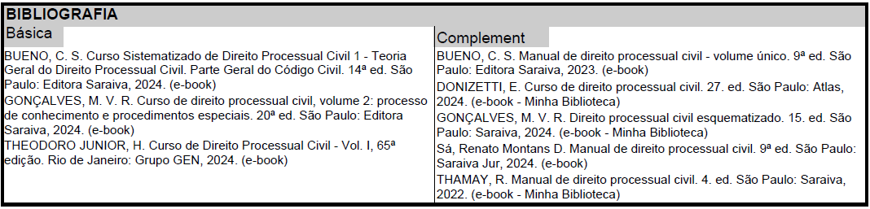
DIREITO PROCESSUAL CIVIL II
APRESENTAÇÃO DO PROFESSOR
PROF. JULIO: www.julio.adv.br
Único meio oficial de comunicação: julio.lopes@cruzeirodosul.edu.br
UNICSUL-2025-2

Slide 2
UNIDADE 1: Apresentação do Professor. Audiência de conciliação e mediação e contestação. Conceitos e peculiaridades. Contestação. Objeções Processuais e Mérito.
FASES PROCESSUAIS:
TAREFA PRA CASA: montar uma linha do tempo processual!
- POSTULATÓRIA (do ajuizamento da ação e vai até a resposta do réu – arts. 318 a 346 do CPC)
- ORDINATÓRIA (providências preliminares, e o saneamento do processo – arts. 346 a 357 CPC)
- INSTRUTÓRIA: produção de provas arts. 358 a 488 CPC
- DECISÓRIA: decisões interlocutórias e definitiva com a sentença
- RECURSAL: reexame de decisões
- EXECUÇÃO e extinção da obrigação: cumprimento de sentença e execuções autônomas (arts. 513 a 538 CPC) (DPC 4)
TIPOS DE AUDIÊNCIAS
-JUSTIFICAÇÃO – ART. 300, § 2º CPC
-AUDIÊNCIA DE SANEAMENTO E ORGANIZAÇÃO ART. 357, § 3º CPC
-INSTRUÇÃO E JULGAMENTO (ARTS. 358/368 CPC): instruir o processo: produzir provas “oral“
-AUDIÊNCIA DE CONCILIAÇÃO E MEDIAÇÃO – ART. 334 CPC
REGRAS DIFERENTES DA AUDIÊNCIA DE CONCILIAÇÃO NO PROCEDIMENTO COMUM E ESPECIAL
• Procedimento comum - art. 318 CPC – em regra, haverá a audiência de conciliação e mediação. regra petição inicial: art. 319. A petição inicial indicará: VII - a opção do autor pela realização ou não de audiência de conciliação ou de mediação.
• Procedimento especial – vide regra diferenciada conforme art. 318 CPC: AÇÕES DE FAMÍLIA art. 695 CPC; LEI 9.099/95 arts. 16 e 20.

Slide 3
AUDIÊNCIA DE CONCILIAÇÃO E MEDIAÇÃO
-ATO SOLENE E PÚBLICO -CONCILIADOR exerce MUNUS PÚBLICO
-PRAZO PARA APRESENTAR DEFESA APÓS AUDIÊNCIA (art. 335, I CPC);
-LOCAL? NO FÓRUM, EXTERNO OU ON LINE “334 § 7º “pode realizar-se por meio eletrônico”
-PROBABILIDADE DE ACORDO? - MANDADO” DEVE CONTER DESCRIÇÃO E FINALIDADE;
-RESULTADO BINÁRIO NA ATA DE AUDIÊNCIA: TEVE FRUTOS? BINÁRIO: SIM OU NÃO?
INCENTIVO COLETIVO: Art. 3º, § 3º A solução consensual deverão ser estimulados por juízes, advogados, defensores públicos e membros do Ministério Público, inclusive no curso do processo judicial.
AUDIÊNCIA OCORRERÁ COM UM CONCILIADOR E SEM A PRESENÇA DO JUIZ! PORQUÊ? ”para o juiz não se deixar contaminar”: Art. 334, § 1º CPC: O conciliador ou mediador, onde houver, atuará necessariamente na audiência de conciliação ou de mediação.
Art. 165. Os tribunais criarão CEJUSC centros judiciários de solução consensual de conflitos... § 2º O CONCILIADOR, que atuará preferencialmente nos casos em que não houver vínculo anterior entre as partes, poderá sugerir soluções para o litígio, sendo vedada a utilização de qualquer tipo de constrangimento ou intimidação para que as partes conciliem. § 3º O MEDIADOR, que atuará preferencialmente nos casos em que houver vínculo anterior entre as partes, auxiliará aos interessados a compreender as questões e os interesses em conflito, de modo que eles possam, pelo restabelecimento da comunicação, identificar, por si próprios, soluções consensuais que gerem benefícios mútuos.
PRINCÍPIOS DA CONCILIAÇÃO: Art. 166. A conciliação e a mediação são informadas pelos princípios da INDEPENDÊNCIA, da IMPARCIALIDADE, da AUTONOMIA DA VONTADE, da CONFIDENCIALIDADE, da ORALIDADE, da INFORMALIDADE e da DECISÃO INFORMADA.
O art. 334 prevê o dever de sigilo do conciliador e o mediador, estende-se a todas as informações produzidas no curso do procedimento, cujo teor não poderá ser utilizado para fim diverso daquele previsto por expressa deliberação das partes.

Slide 4
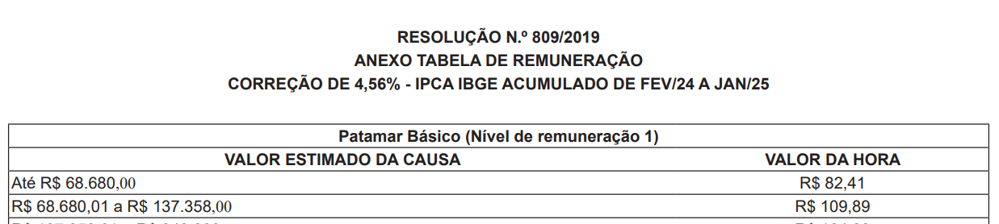
IMPEDIMENTO DE PATROCÍNIO: 1 ANO (QUARENTENA)
Art. 172. O conciliador e o mediador ficam impedidos, pelo prazo de 1 ano, contado do término da última audiência em que atuaram, de assessorar, representar ou patrocinar qualquer das partes.
EXCLUSÃO DO CADASTRO: Art. 173. Será excluído do cadastro de conciliadores: atuar no processo em caso de impedimento e suspeição e não respeitar os princípios da conciliação apurados em processo administrativo.
ESCOLHA DO CONCILIADOR CADASTRADO NO TJ: “ORDEM DO TRIBUNAL” OU “ESCOLHA COMUM DAS PARTES”: Art. 168. As partes podem escolher, de comum acordo.. CONTUDO, § 2º Inexistindo acordo ... haverá distribuição entre aqueles cadastrados no registro do tribunal...
INSTITUIÇÕES HABILITADAS PARA CURSOS : https://www.tjsp.jus.br/Conciliacao
Art. 169. Ressalvada a hipótese do art. 167, § 6º, o conciliador e o mediador receberão pelo seu trabalho remuneração prevista em tabela fixada pelo tribunal...
Mas, a mediação e a conciliação também podem ser realizadas como trabalho voluntário!
https://www.tjsp.jus.br/Download/Conciliacao/TabelaDeRemuneracao.pdf
-

Slide 5
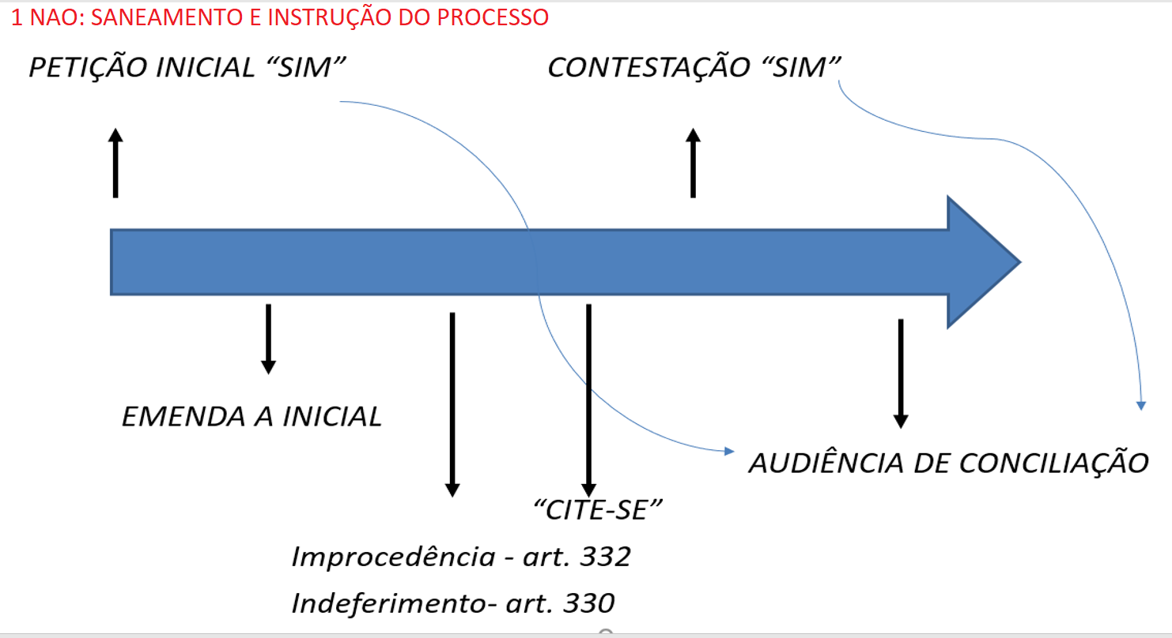
Art. 334. Se a petição inicial preencher os requisitos essenciais e não for o caso de improcedência liminar do pedido, o juiz designará audiência de CONCILIAÇÃO ou de mediação com antecedência mínima de 30 (trinta) dias, devendo ser citado o réu com pelo menos 20 (vinte) dias de antecedência.

Slide 6
PRESENÇA DO CONCILIADOR: 334, § 1º O conciliador ou mediador, onde houver, atuará necessariamente na audiência de conciliação.
É POSSÍVEL VÁRIAS SESSÕES: § 2º Poderá haver mais de uma sessão destinada à conciliação e à mediação, não PODENDO EXCEDER A 2 MESES da data de realização da primeira sessão
§ 3º A INTIMAÇÃO do autor para a audiência será feita na pessoa de seu advogado.
§ 4º A AUDIÊNCIA NÃO SERÁ REALIZADA:
I - se ambas as partes manifestarem, expressamente, desinteresse na composição consensual (autor na inicial, réu 10 dias antes 334, § 5º);
II - quando não se admitir a autocomposição (indisponível, ex.: incapaz, direito público, interdição).
PRAZO PARA MANIFESTAÇÃO NO DESISNTERESSE DA AUDIÊNCIA:
§ 5º O autor deverá indicar, na petição inicial, seu desinteresse na autocomposição, e o réu deverá fazê-lo, por petição, apresentada com 10 (DEZ) DIAS DE ANTECEDÊNCIA, contados da data da audiência.
AUTOR = POLO ATIVO NA PETIÇÃO INICIAL
RÉU = POLO PASSIVO EM PETIÇÃO AVULSA 10 dias antes da data da audiência
Art. 250. O MANDADO que o oficial de justiça tiver de cumprir conterá: II - a FINALIDADE DA CITAÇÃO, com todas as especificações constantes da petição inicial, bem como a menção do PRAZO para contestar, sob pena de revelia, ou para embargar a execução; ... IV - se for o caso, a intimação do citando para comparecer, ACOMPANHADO DE ADVOGADO ou de defensor público, à audiência de conciliação ou de mediação, com a menção do dia, da hora e do lugar do comparecimento;

Slide 7
334, § 6º: Havendo LITISCONSÓRCIO, o desinteresse deve ser manifestado POR TODOS OS LITISCONSORTES.
LITISCONSÓRCIO: PLURALIDADE DE PARTES NOS TERMOS DO ART. 113 DO CPC.
ATO ATENTATÓRIO À DIGNIDADE DA JUSTIÇA – MULTA ATÉ 2%: § 8º O não comparecimento injustificado do autor ou do réu à audiência de conciliação é considerado ato atentatório à dignidade da justiça e será sancionado com MULTA de até dois por cento da vantagem econômica pretendida ou do valor da causa, REVERTIDA em favor da UNIÃO ou do ESTADO.
*ATENTE: no procedimento comum não gera revelia! (Art. 344. Se o réu não contestar a ação, será considerado revel e presumir-se-ão verdadeiras as alegações de fato formuladas pelo autor).
PRESENÇA DO ADVOGADO: § 9º As partes DEVEM ESTAR acompanhadas por seus advogados ou defensores públicos.
PODERES PARA REPRESENTAR O CLIENTE ATRAVÉS DE PODERES ESPECÍFICOS: § 10. A parte poderá constituir REPRESENTANTE, por meio de procuração específica, com poderes para negociar e transigir. (procuração específica)
§ 11. A autocomposição obtida será reduzida a TERMO e homologada por sentença.
§ 12. A pauta das audiências deve respeitar o intervalo mínimo de 20 minutos.
REGRAS DIFERENTES NOS PROCEDIMENTOS ESPECIAIS: TRABALHISTA E JUIZADO ESPECIAL. CUIDADO COM O PROCEDIMENTO ESPECIAL: Prova OAB: No Juizado Especial Cível, em não comparecendo o autor à audiência de conciliação, será: A- decretada a sua revelia, B- reconhecida a renúncia ao direito, C- adiada a audiência, D- arquivado o processo.

Slide 8
1- (FUNDATEC). No processo civil, se NÃO tiver interesse na realização da audiência de conciliação ou mediação, o autor deverá manifestar seu interesse:
No início da audiência;
b) Até 10 dias antes da audiência;
c) Até 05 dias antes da audiência,
d) Até 03 dias antes da audiência,
e) Na petição inicial.

Slide 9
2- curador especial tem prazo dobrado?-

Slide 10
3- Maria ajuizou ação em face de José, sem mencionar, na inicial, se pretendia ou não realizar audiência de conciliação ou mediação. Assim, o juiz designou a referida audiência, dando ciência às partes. O réu informou ter interesse na realização de tal audiência, enquanto Maria, devidamente intimada, quedou-se silente. Chegado o dia da audiência de conciliação, apenas José, o réu, compareceu. A respeito do caso narrado, assinale a opção que apresenta possível consequência a ser suportada por Maria.
A- O processo deverá ser arquivado,
B - Caso não compareça, nem apresente justificativa pela ausência, Maria será multada em até 2% da vantagem econômica pretendida ou do valor da causa,
C- O processo deverá ser extinto,
D- Diante da ausência da autora à audiência de conciliação ou mediação, as alegações apresentadas pelo réu na contestação serão consideradas verdadeiras,
E- Ocorrerá julgamento antecipado da causa nos termos do art. 335 do CPC,

Slide 11
4- Marina propôs ação de reconhecimento e extinção de união estável em face de Caio, que foi regularmente citado e intimado para comparecer à audiência de mediação. Sobre a audiência de mediação, assinale a afirmativa correta (DICA: Suspensão do processo por convenção das partes (art. 313, II, CPC).
A- o Ministério Público deverá ser citado a comparecer à audiência de mediação,
B- Nos termos do CPC, é faculdade da parte estar acompanhada de advogado ou defensor público à audiência,
C- Em virtude do princípio da unidade da audiência, permite-se apenas uma única sessão de mediação que, se restar frustrada sem acordo, deverá ser observado o procedimento comum,
D- Os autos serão encaminhados para o juiz leigo julgar a causa,
E- É licito que, para a realização de mediação extrajudicial, Marina e Caio peçam a suspensão do processo.

Slide 12
5- Em relação à conciliação e à mediação:
A- as partes podem escolher, de comum acordo o conciliador e o mediador, desde que estejam cadastrados no registro do tribunal competente;
B- o conciliador atuará nos casos em que houver vínculo anterior entre as partes;
C- o mediador, que atuará preferencialmente nos casos em que houver vínculo anterior entre as partes, auxiliará aos interessados a compreender as questões e os interesses em conflito, de modo que eles possam, pelo restabelecimento da comunicação, identificar, por si próprios, soluções consensuais que gerem benefícios mútuos;
D- em razão do dever de sigilo inerente às suas funções, o conciliador e o mediador poderão divulgar os fatos ou elementos oriundos da conciliação ou da mediação;
E- os conciliadores e mediadores judiciais serão devidamente registrados no cadastro do Tribunal de Justiça e não podem ser advogados;
Dica: art. 167, §5º, CPC: "Os conciliadores e mediadores judiciais cadastrados na forma do caput, se advogados, estarão impedidos de exercer a advocacia nos juízos em que desempenhem suas funções.“

Slide 13
6- Em ação indenizatória por danos ambientais, três pessoas físicas foram demandadas em conjunto, figurando como litisconsortes passivos. Após o recebimento da petição inicial, o juiz designou audiência de conciliação. Dois dos réus peticionaram manifestando desinteresse na realização da audiência e o terceiro réu permaneceu inerte. Considerando o disposto no CPC, assinale a alternativa correta (ART. 334, § 6º CPC):
A) A audiência será cancelada, pois a maioria dos litisconsortes se opôs à sua realização;
B) O terceiro réu será novamente intimado para se manifestar expressamente se tem interessa na audiência;
C) A audiência será realizada, pois o desinteresse deve ser manifestado por todos os litisconsortes réus;
D) A audiência será cancelada automaticamente, independentemente da manifestação das partes;
E) A ausência de manifestação de um dos réus não impede o cancelamento da audiência;

Slide 14
7- (FAPIFA). Adotando um sistema multiportas de solução de conflitos, o legislador processual de 2015 atribuiu especial relevo à mediação e à conciliação. Assim, a ausência das partes em referida audiência produz consequências jurídicas que também merecem atenção do operador do Direito. Sobre o tema, considere as proposições abaixo:
I. O não comparecimento sem justo motivo do réu à audiência de conciliação ou de mediação importa em revelia e consequente presunção de veracidade dos fatos alegados na inicial.
II. O não comparecimento sem justo motivo de qualquer das partes à audiência de conciliação ou de mediação será considerado ato atentatório à dignidade da justiça e, consequentemente será sancionado com multa de até 2% (dois por cento) da vantagem econômica pretendida ou do valor da causa, revertida em favor da parte que compareceu à audiência.
III. Da decisão que aplica multa pelo não comparecimento à audiência de conciliação é possível recorrer por meio de preliminar de apelação ou de contrarrazões à apelação, após a prolação da sentença.
Assinale a alternativa que apresenta apenas a(s) proposição(ões) CORRETA(S):
a) III
b) II
c)I e III
d) II e III
e) I e II

Slide 15
8- (FGV – ADP). Carolina foi citada para comparecer com seu advogado ao Centro Judiciário de Solução de Conflitos (CEJUSC) da comarca da capital, para Audiência de Mediação (Art. 334 do CPC), interessada em restabelecer o diálogo com Nestor, seu ex-marido. O fato de o advogado de seu ex-cônjuge conversar intimamente com o mediador Teófilo, que asseverava ter celebrado cinco acordos na qualidade de mediador na última semana, retirou sua concentração e a deixou desconfiada da lisura daquela audiência. Não tendo sido possível o acordo nessa primeira oportunidade, foi marcada uma nova sessão de mediação para buscar a composição entre as partes, quinze dias mais tarde. Sobre o caso narrado, assinale a afirmativa correta:
A- Carolina não precisará comparecer sem seu advogado na próxima sessão de mediação;
B- O advogado só pode atuar como mediador no CEJUSC se realizar concurso público específico para integrar quadro próprio do tribunal;
C- Pode haver mais de uma sessão destinada à conciliação e à mediação, não podendo exceder 2 (dois) meses da data de realização da primeira sessão, desde que necessária(s) à composição das partes;
D- O mediador judicial pode atuar como advogado da parte no CEJUSC, pois o CPC apenas impede o exercício da advocacia nos juízos em que desempenhe suas funções;
E- NDA;

Slide 16
9- (FEPESE). De acordo com o Código de Processo Civil, é correto afirmar sobre a audiência de conciliação:
a) A intimação da parte para comparecer à audiência deverá ser pessoal,
b) É dispensada a presença de advogados ou de defensor público na audiência de conciliação,
c) A audiência de conciliação deverá ser única, sendo vedada a suspensão, a interrupção ou o adiamento do ato.
d) Havendo litisconsórcio, o desinteresse na realização da audiência deve ser manifestado por todos os litisconsortes;
e) A parte não poderá se fazer representar na audiência de conciliação, por se tratar de direito personalíssimo.

Slide 17
10- Joana ajuizou ação no Juizado Especial Cível contra uma companhia aérea por extravio de bagagem. A audiência de conciliação foi designada como primeiro ato do processo. Sobre essa audiência, assinale a alternativa correta:
A) As partes podem ser representadas exclusivamente por advogado,
B) O não comparecimento injustificado do réu importa em revelia e multa,
C) A audiência de conciliação é facultativa e depende de manifestação prévia das partes,
D) O juiz pode julgar o mérito na audiência apenas se o autor pedir desistência da ação,
E) A ausência injustificada de qualquer das partes pode acarretar penalidades.
Dica: Lei 9.099/95, arts. 16 e 20.
1-E; 2-D; 3-B; 4-E; 5-C; 6-C; 7-A, 8-C; 9-D; 10-E.

Slide 18
CONTESTAÇÃO. OAB-43: Gabriela foi aprovada em um processo de seleção para trabalhar na cidade de São Paulo e passou a procurar um imóvel para morar. Após algumas semanas de busca, encontrou o imóvel situado na Rua Margarida, no bairro de Vila Madalena, de propriedade de Ricardo. O contrato de locação por 30 meses foi firmado em julho de 2022, no valor de R$ 4.000,00, tendo sido prorrogado de forma automática ao fim do prazo determinado.
Quando da contratação, Gabriela contou com seu cunhado como fiador, apresentando a garantia exigida por Ricardo. Como, um ano depois, o relacionamento de sua irmã terminou, seu ex-cunhado pediu a exoneração da fiança, o que foi aceito por Ricardo. No mesmo momento, Gabriela apresentou a possibilidade de realizar um seguro fiança em substituição ao fiador, mas Ricardo, o proprietário, afirmou não ser necessário.
Durante todo o período, Gabriela seguiu pagando o aluguel na data de vencimento, guardando todos os comprovantes.
Em julho de 2025, Gabriela foi surpreendida com sua citação em uma ação de despejo promovida por Ricardo, tramitando na 3ª Vara Cível da Comarca de São Paulo, sob o fundamento de que necessitava do imóvel para uso residencial de seu filho mais velho, Ronaldo. Gabriela estranhou o fato já que Ricardo sempre falava dos filhos com muito orgulho e alardeava que todos já tinham adquirido mais de um imóvel residencial.
Alegou também que Gabriela não havia apresentado nova garantia quando da saída do fiador e que não havia quitado os aluguéis dos últimos três meses. Ricardo ainda apresentou requerimento para a concessão de liminar de retomada do imóvel diante da inadimplência dos aluguéis. Por fim, informou o valor da causa no total de R$ 100.000,00 (cem mil reais).
A petição inicial da ação de despejo foi apresentada desprovida de qualquer documento, não tendo sido apreciado o pedido de liminar. Indignada, Gabriela recorreu a você, como advogado(a), para auxiliá-la.
SAÍDA JURÍDICA: PEÇA: contestação. FUNDAMENTO: arts. 335 e ss.CPC. DIRECIONAMENTO: juiz da causa. SAÍDA JURÍDICA: PRELIMINARES: valor da causa (deve corresponder a 12 alugueres, art. 58, III Lei de Locação LL); ausência de documentos obrigatórios art. 320; MÉRITO: não comporta uso próprio art. 47, LL; pagamento art. 9, III LL; Fiança oferecida art. 422 CC; combater liminar art. 59 IX LL; PEDIDOS: INDEFERIMENTO questões processuais e IMPROCEDÊNCIA questões de mérito. Provas e sucumbência.

Slide 19
O QUE É UMA CONTESTAÇÃO? É uma modalidade de defesa (RESISTÊNCIA) do réu quando este não concorda com a pretensão deduzia pelo autor. DIVERSAS POSSIBILIDADES NO MOMENTO DA CONTESTAÇÃO:
RECONHECE - É quando o réu concorda com os fatos alegados pelo autor e suas consequências (art. 90, § 4º reduz metade dos honorários)
SILENCIA- É a não resposta, ocasião em que se dará a revelia do réu.
CONTESTA- Momento em que o réu apresenta a defesa no autos do processo (resistência).
RECONVIR (com ou sem defesa)- É a ação proposta pelo réu (reconvinte) contra o autor (reconvindo) (aconselhável apresentar reconvenção junto com a defesa = mesma peça!).
REQUERIMENTOS ESPECIAIS: COMBATER A LIMINAR – REQUERER PRIORIDADE PROCESSUAL – INTIMAÇÃO DO MP– PEDIDO E IMPUGNAÇAO DA GRATUIDADE DA JUSTIÇA ETC.
PASSO A PASSO:
A) ESTUDAR CASO E TEMA
B) TRAÇAR ESTRATÉGIA
C) Verificar CITAÇÃO do e PRAZO (verificar contagem de prazo);
D) colher ASSINATURA do cliente: CONTRATO + PROCURAÇÃO;
E) carga/VISTA dos autos (não menosprezar nada, ex. procurações e documentos)
F) Dar início aos trabalhos (TRABALHAR) de forma lógica e cronológica, rege-se pelo princípio da eventualidade ou concentração (=preclusão consumativa DEFESA EM 1 PETIÇÃO):
DEVEM SER ORGANIZADAS: PREMISSA MAIOR- Caso específico ; PREMISSA MENOR- Regra geral “direito” CONCLUSÃO- Consequência lógica (FATO NORMA E CONCLUSÃO) de forma lógica.
Ordenar primeiro a matéria de defesa que visa a EXTINÇÃO DO PROCESSO SEM JULGAMENTO DE MÉRITO e POSTERIORMENTE as de irregularidade sanáveis, pois poderão ser sanadas pelo autor, como por exemplo, irregularidade na representação sob pena de INDEFERIMENTO DA INICIAL.

Slide 20
INDEFERIMENTO | IMPROCEDÊNCIA
Art. 330. A petição inicial será indeferida quando: I - for inepta; II - a parte for manifestamente ilegítima; III - o autor carecer de interesse processual (exemplo: divórcio só para casados); IV - não atendidas as prescrições dos arts. 106 e 321 . FALTAR PRESSUPOSTO PROCESSUAL É MOTIVO DE INDEFERIMENTO DA INICIAL – JULGAMENTO SEM MÉRITO | Art. 487: Haverá resolução de mérito: DIREITO CIVIL (CÓDIGO CIVIL): *EXTINÇÃO DA OBRIGAÇÃO: -QUITAÇÃO -NÃO VENCIMENTO DA OBRIGAÇÃO -Prescrição e decadência *FALTA DE PROVAS *Da Resolução por Onerosidade Excessiva art. 478 CC -Distrato – art. 472 *O AUTOR NÃO TEM DIREITO NO MÉRITO DA AÇÃO. COM MÉRITO!
Exemplo de texto: “Considerando que as custas processuais é pressuposto processual e o autor não recolheu as custas nos termos do art. 485, IV do CPC, razão pela qual, requer o indeferimento da petição inicial através de sentença sem julgamento de mérito. | texto: “Considerando que a obrigação foi paga conforme comprovantes anexos, requer a extinção da obrigação nos termos do art. 304 do CC, razão pela qual a os pedidos na petição inicial devem ser improcedentes julgando o mérito da ação”.
ATENTE: QUAL A DEFESA? INDEFERIMENTO OU IMPROCEDÊNCIA DA AÇÃO? QUAL PEDIDO “CONSEQUÊNCIA“ PARA CADA ITEM?

Slide 21
PRAZO PARA APRESENTAR CONTESTAÇÃO
Art. 335. O réu poderá oferecer contestação, por petição, no prazo de 15 dias, cujo termo inicial será a data: I - da audiência de conciliação...
II - do protocolo do pedido de cancelamento da audiência de conciliação...;
III - prevista no art. 231 (ex.: a data de juntada aos autos do mandado cumprido, quando a citação ou a intimação for por oficial de justiça; quando houver mais de um réu, o dia do começo do prazo para contestar corresponderá à última das datas).
ATENTE: “art. 231, §1 º: Quando houver mais de um réu, o dia do começo do prazo para contestar corresponderá à última citação”
PRAZOS PARA DEFESA: 15 DIAS REGRA GERAL (PROCEDIMENTO COMUM).
EXCEÇÕES COM PRAZOS DIFERENCIADOS (PROCEDIMENTOS ESPECIAIS): -AÇÃO RESCISÓRIA (DE 15 A 30 DIAS - ART. 970); --CAUTELARES - 5 DIAS (ART. 802); -FALÊNCIA DEPÓSITO ELISIVO: 10 DIAS – LEI DE FALÊNCIA.
CONCENTRAÇÃO DE DEFESA NA CONTESTAÇÃO: PRINCÍPIO DA EVENTUALIDADE: ATENTE A PRECLUSÃO: lógica - temporal – consumativa: Art. 336. Incumbe ao réu alegar, na contestação, toda a matéria de defesa, expondo as razões de fato e de direito com que impugna o pedido do autor e especificando as provas que pretende produzir.
EXCEÇÕES: SUSPEIÇÃO E IMPEDIMENTO NÃO É TRATADA NA CONTESTAÇÃO (SE DÁ EM PETIÇÃO AUTÔNOMA): Art. 146. No prazo de 15 (quinze) dias, a contar do conhecimento do fato, a parte alegará o impedimento ou a suspeição, em PETIÇÃO ESPECÍFICA dirigida ao juiz do processo, na qual indicará o fundamento da recusa, podendo instruí-la com documentos em que se fundar a alegação e com rol de testemunhas.

Slide 22
OAB
Martina ajuizou ação pelo procedimento comum contra Marcela visando à indenização milionária, oportunidade na qual informou na petição inicial que não tinha interesse na audiência de conciliação.
Após analisar a petição inicial, o MM. Juízo determinou a citação de Marcela para comparecer em audiência de conciliação, na forma do Art. 334 do CPC e, eventualmente, apresentar contestação na forma do Art. 335 do mesmo diploma legislativo.
Após tomar conhecimento da ação indenizatória de Martina, Marcela apresentou petição concordando com o pedido de cancelamento da audiência de conciliação e se reservando o direito de apresentar contestação no prazo legal.
Considerando que foram prestadas todas as informações e apresentados todos os documentos necessários para a elaboração da contestação, a ser apresentada no prazo de 15 dias, assinale a opção que indica o momento em que se inicia a contagem desse prazo:
A- Do ato de protocolar o pedido de cancelamento da audiência de conciliação formulado por Marcela
B- Da publicação da decisão do MM. Juízo da 100ª Vara Cível da Comarca de Florianópolis/SC que cancelar a audiência de conciliação agendada no despacho citatório
C- Da juntada nos autos do aviso de recebimento positivo do seu mandado de citação por correios
D- Da audiência de conciliação, uma vez que o Código de Processo Civil obriga a realização desse ato processual, o qual não poderá ser cancelado por despacho do MM. Juízo da 100ª Vara Cível da Comarca de Florianópolis/SC

Slide 23
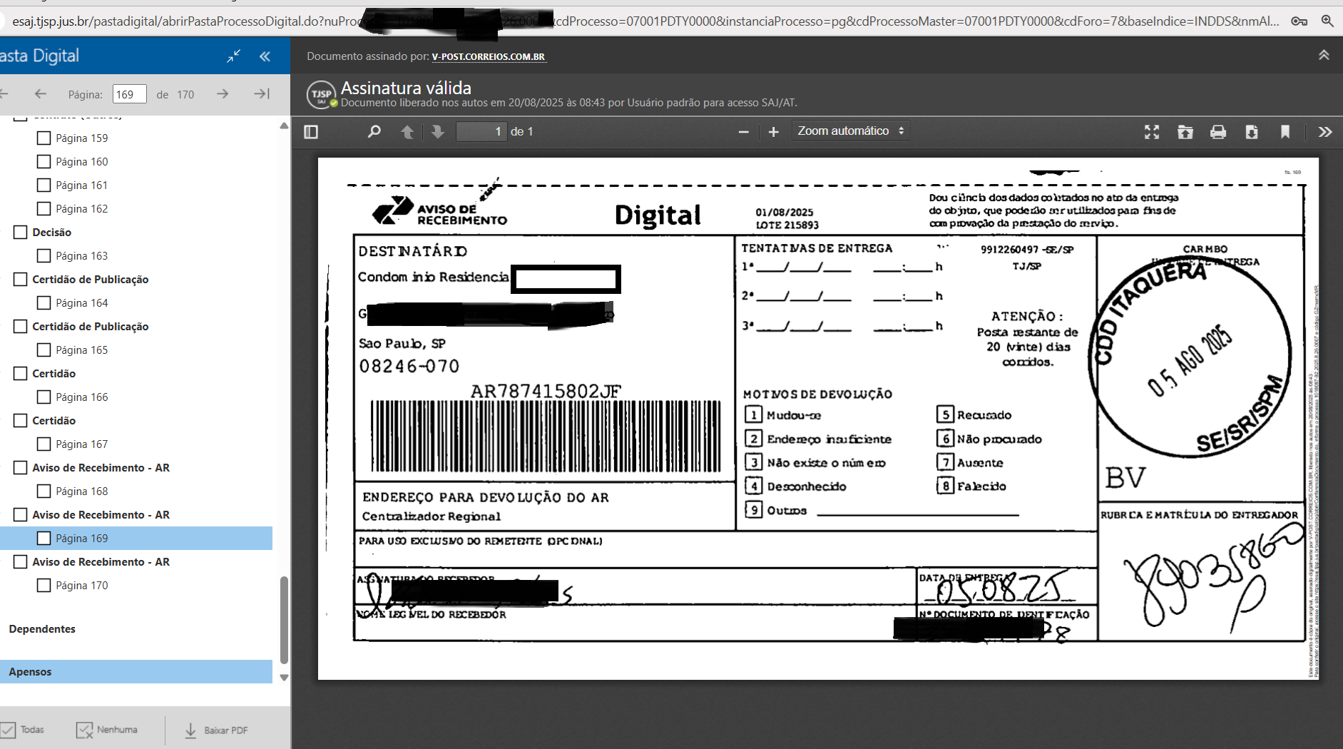
=

Slide 24
AS PRELIMINARES SÃO QUESTÕES PROCESSUAIS PREVISTAS NO ART. 337 DO CPC (podem ser DILATÓRIAS ou PEREMPTÓRIAS)
Art. 337. Incumbe ao réu, antes de discutir o mérito, alegar: I - INEXISTÊNCIA OU NULIDADE DE CITAÇÃO:
[DILATÓRIAS]
SAÍDA JURÍDICA: pede-se que a contestação seja recebida tempestivamente ou abra prazo para contestação!
Art. 238. Citação é o ato pelo qual são convocados o réu, o executado ou o interessado para integrar a relação processual.
Art. 239. Para a validade do processo é indispensável a citação do réu...
§ 1º O COMPARECIMENTO ESPONTÂNEO do réu ou do executado supre a falta ou a nulidade da citação, fluindo a partir desta data o prazo para apresentação de contestação...

Slide 25
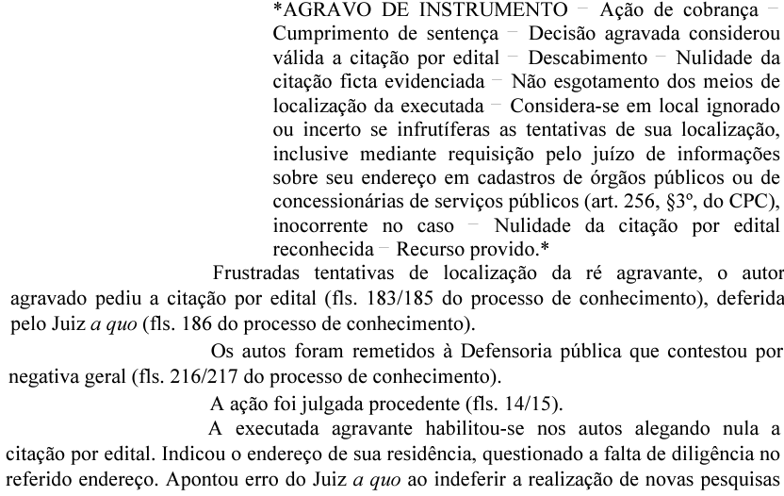


Slide 26
INCOMPETÊNCIA ABSOLUTA OU RELATIVA:
[DILATÓRIAS OU PEREMPTÓRIA (?)]
A incompetência absoluta pode ser arguida de ofício e pela parte em qualquer tempo, grau de jurisdição e sob qualquer forma.
Deve-se apontar o foro ou juízo competente, requerendo sua remessa ou extinção do feito.
Art. 64. A incompetência, absoluta ou relativa, será alegada como questão preliminar de contestação. § 1º A incompetência absoluta pode ser alegada em qualquer tempo e grau de jurisdição e deve ser declarada de ofício.
AÇÃO RESCISÓRIA: Art. 966. A decisão de mérito, transitada em julgado, pode ser rescindida quando: II - for proferida por juiz impedido ou por juízo absolutamente incompetente;
CONSEQUÊNCIA: § 3º Caso a alegação de incompetência seja acolhida, os autos serão remetidos ao juízo competente.
Art. 65. Prorrogar-se-á a competência relativa se o réu não alegar a incompetência em preliminar de contestação.
FORO DE ELEIÇÃO: ART. 63 : § 4º Citado, incumbe ao réu alegar a abusividade da cláusula de eleição de foro na contestação, sob pena de preclusão. ATENTE: § 5º O ajuizamento de ação em juízo aleatório, entendido como aquele sem vinculação com o domicílio ou a residência das partes ou com o negócio jurídico discutido na demanda, constitui prática abusiva que justifica a declinação de COMPETÊNCIA DE OFÍCIO. (Incluído pela Lei nº 14.879, 4 de junho de 2024)

Slide 27
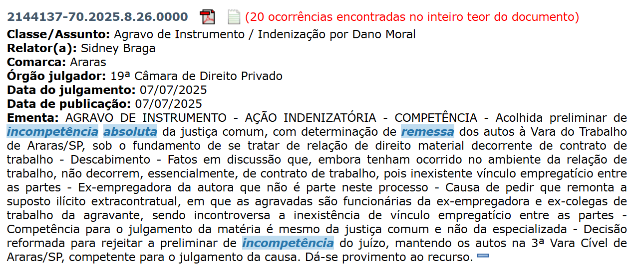
INCOMPETÊNCIA ABSOLUTA
EXCEÇÃO JUIZADO ESPECIAL

Slide 28
QUESTÃO
Carlos, empresário em São Paulo, firma contrato de fornecimento de equipamentos industriais com a empresa Delta Ltda., sediada em Porto Alegre. No contrato, as partes inserem uma cláusula elegendo como foro competente a cidade de Manaus, mesmo que nenhum fato relacionado ao contrato tenha ocorrido nesse local — nem a entrega, nem o pagamento, nem a sede de qualquer das partes. Após surgir um conflito, Carlos ingressa com ação em Manaus.
Qual deve ser a postura do juiz que recebeu a petição inicial?
Art. 63, § 5º CPC.

Slide 29
INCORREÇÃO DO VALOR DA CAUSA:
[ DILATÓRIAS]
O juiz poderá alterar de ofício, determinando o recolhimento das custas complementares, se houver.
Art. 292. O valor da causa constará da petição inicial ou da reconvenção e será...
Art. 293. O réu poderá impugnar, em preliminar da contestação, o valor atribuído à causa pelo autor, sob pena de preclusão, e o juiz decidirá a respeito, impondo, se for o caso, a complementação das custas.
CUSTAS É PRESSUPOSTO PROCESSUAL, PORTANTO O RÉU DEVE REQUERER A CORREÇÃO DO VALOR DA CAUSA E RESPECTIVA COMPLEMENTAÇÃO DAS CUSTAS SOB PENA DE CANCELAR A DISTRIBUIÇÃO DA AÇÃO NOS TERMOS DO ART. 290 DO CPC.

Slide 30
INÉPCIA DA INICIAL
[PEREMPTÓRIAS – vide regra do art. 329 CPC]
Requerer a extinção do processo sem julgamento de mérito (vide art. 329 CPC).
Art. 330. A petição inicial será indeferida quando: I - for inepta;
§ 1º Considera-se inepta a petição inicial quando:
I - lhe faltar pedido ou causa de pedir;
II - o pedido for indeterminado, ressalvadas as hipóteses legais em que se permite o pedido genérico;
III - da narração dos fatos não decorrer logicamente a conclusão;
IV - contiver pedidos incompatíveis entre si.
CONTEXTO PRÁTICO: O autor não expôs os fatos com clareza na petição inicial, mesmo após ter sido intimado para emendar a peça. Qual deve ser o desfecho processual diante dessa situação? Fundamente sua resposta com base no Código de Processo Civil.

Slide 31
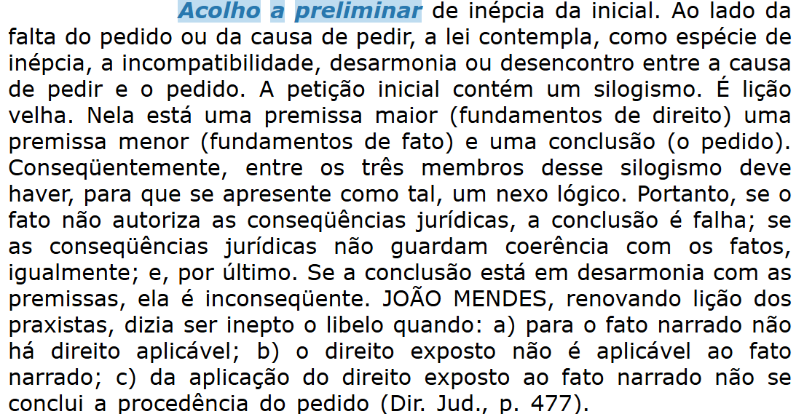
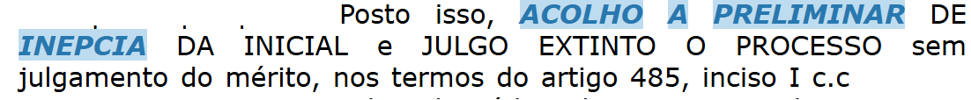
INÉPCIA DA INICIAL

Slide 32
[PEREMPTÓRIAS] COISA JULGADA
337, § 4º Há coisa julgada quando se repete ação que já foi decidida por decisão transitada em julgado.
Art. 337. § 2º Uma ação É IDÊNTICA a outra quando possui as mesmas PARTES, a MESMA CAUSA DE PEDIR e o MESMO PEDIDO.
CONSEQUÊNCIA: extinção do segundo processo!
[ PEREMPTÓRIAS] LITISPENDÊNCIA
337 § 1º Verifica-se a litispendência ou a coisa julgada quando se reproduz ação anteriormente ajuizada.
É a reprodução de ação idêntica de outra já em curso. Tem os mesmos 3 elementos identificadores da causa: partes, pedido e causa de pedir.
CONSEQUÊNCIA: Extinção da segunda ação sem mérito.

Slide 33
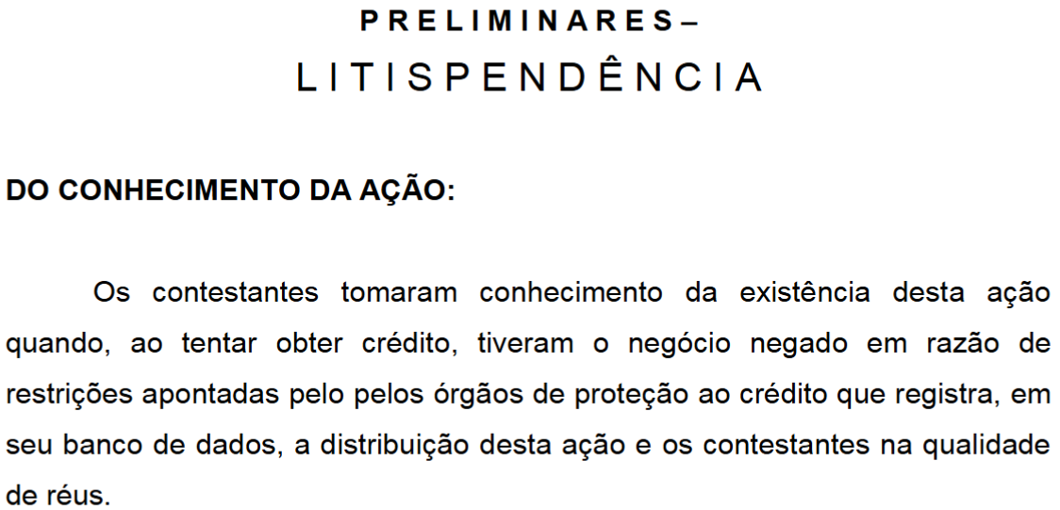
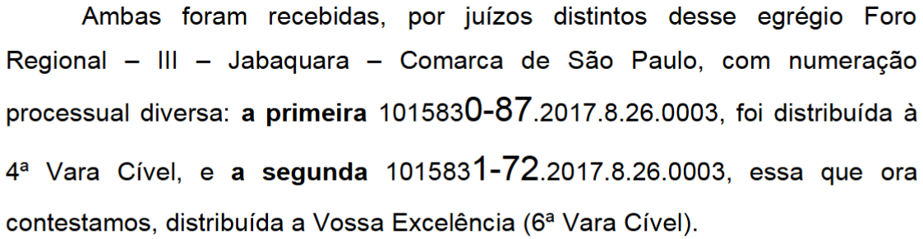

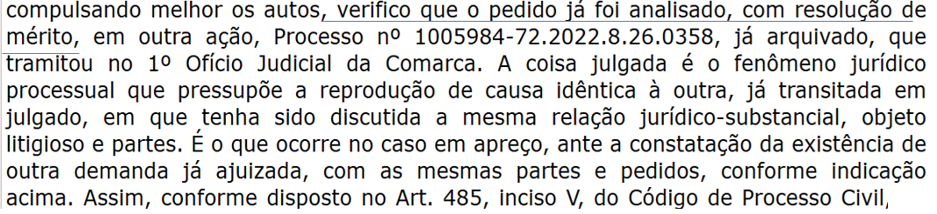
LITISPENDÊNCIA

Slide 34
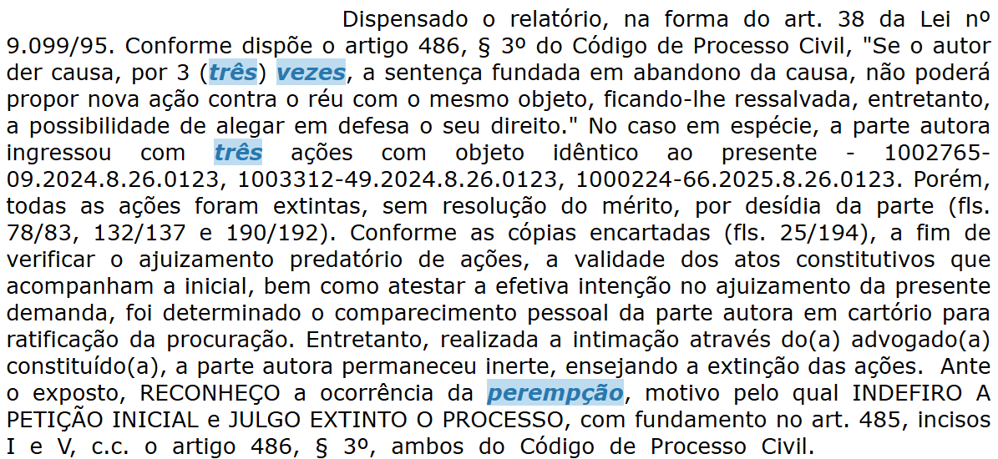
PEREMPÇÃO
[PEREMPTÓRIAS]
PEREMPÇÃO § 3º Se o autor der causa, por 3 (TRÊS) vezes, a sentença fundada em abandono da causa, não poderá propor nova ação contra o réu com o mesmo objeto, ficando-lhe ressalvada, entretanto, a possibilidade de alegar em defesa o seu direito.
O pronunciamento judicial que não resolve o mérito não obsta a que a parte proponha nova ação, contudo, há limite, 3 vezes no máximo. CONCLUSÃO: 4ª AÇÃO SERÁ EXTINTA !!!! JULGAMENTO SEM MÉRITO Art. 486.
PEREMPÇÃO: É a perda do direito de ação e o autor não poderá ajuizar nova ação e o réu deve juntar com a contestação as 3 sentenças e certidões de trânsito em julgado para comprovar a perempção.
QUESTÃO: “A parte autora ajuizou três ações idênticas, todas extintas por abandono da causa. Na quarta tentativa você foi nomeado advogado da ré. Com base nesse contexto, as consequências processuais a ser alegada pelo réu. Justifique.”
-

Slide 35
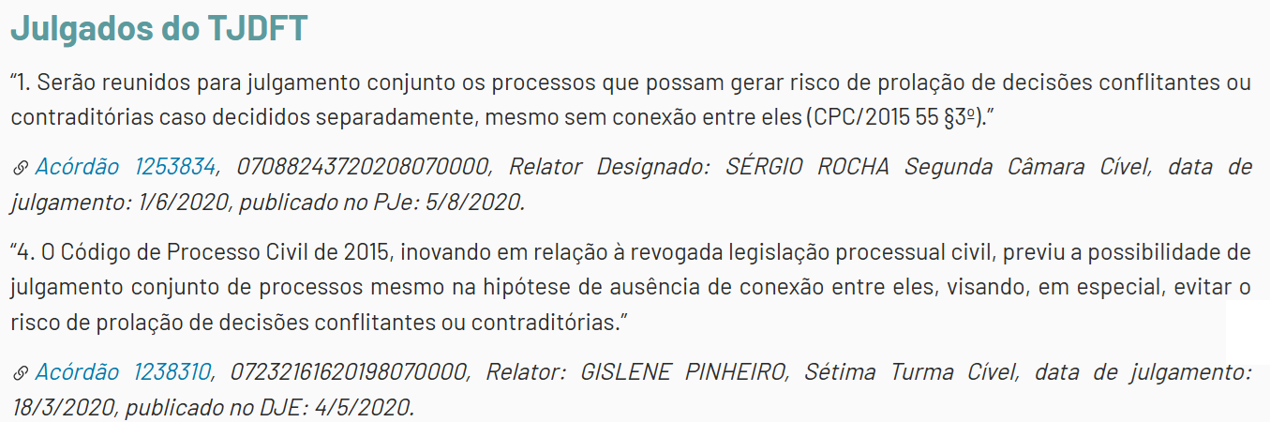
CONEXÃO (ART. 55: pedir e causa de pedir)
DILATÓRIAS]
Ocorre quando 2 ou mais ações tenham em comum causa de pedir ou pedido, havendo RISCO DE JULGAMENTO CONFLITANTE, instruir a contestação com a cópia da petição inicial da outra ação. Deve-se verificar o juízo prevento e requerer a remessa dos autos para que sejam reunidas e tenham julgamento simultâneo.
Art. 55. Reputam-se conexas 2 (duas) ou mais ações quando lhes for COMUM o pedido ou a causa de pedir. § 1º Os processos de ações conexas SERÃO REUNIDOS para decisão conjunta, salvo se um deles já houver sido sentenciado.
CONSEQUÊNCIA JURÍDICA: remessa ou requisição dos autos.
-

Slide 36
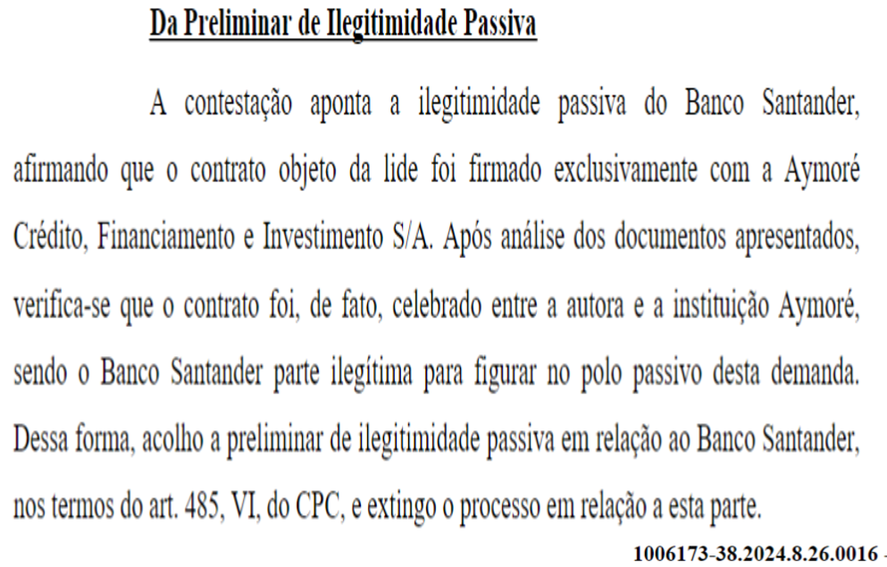
INCAPACIDADE DA PARTE, DEFEITO DE REPRESENTAÇÃO OU FALTA DE AUTORIZAÇÃO [DILATÓRIAS / PEREMPTÓRIA]
Art. 76. Verificada a incapacidade processual ou a irregularidade da representação da parte, o juiz suspenderá o processo e designará prazo razoável para que seja sanado o vício.
Art. 105. A procuração geral para o foro, outorgada por instrumento público ou particular assinado pela parte, habilita o advogado a praticar todos os atos do processo...
Art. 75. Serão representados em juízo, ativa e passivamente...
Art. 73. O cônjuge necessitará do consentimento do outro para propor ação que verse sobre direito real imobiliário,...
Quem assinou a procuração tem capacidade de exercício OU tem poderes para tanto? O autor pode ajuizar sozinho (litisconsórcio necessário) ou se precisa de autorização? CONSEQUÊNCIA: requerer prazo para sanar a irregularidade. E, não sendo cumprido, que então seja extinto o processo sem julgamento de mérito!
-

Slide 37
CLÁUSULA COMPROMISSÓRIA DE ARBITRAGEM [PEREMPTÓRIAS]
Lei nº 9.307/96 dispõe sobre a arbitragem: “vontade firmado pelas partes dentro de um contrato envolvendo direitos patrimoniais disponíveis pelo qual se comprometem a resolver eventuais conflitos por meio da arbitragem, ou seja, não pelo Poder Judiciário”.
Caso seja alegada pelo réu em preliminar de contestação, ocorre a preclusão e não pode ser alegada em outra oportunidade fora da contestação! Não pode ser conhecida de ofício!
CONSEQUÊNCIA: Extinção do processo sem julgamento de mérito
(No caso de arbitragem não é possível a remessa).

Slide 38
AUSÊNCIA DE LEGITIMIDADE
OU DE INTERESSE PROCESSUAL PEREMPTÓRIA
Art. 17 CPC: Art. 17. Para postular em juízo é necessário ter interesse e legitimidade.
Interesse processual é um dos pressupostos para o exercício válido do direito de ação, ou seja, para que o Poder Judiciário possa julgar o mérito de um pedido, a parte autora precisa demonstrar que possui interesse em obter uma providência jurisdicional.
O interesse processual existe quando a parte precisa da atuação do Judiciário (necessidade), e a solução judicial é adequada ao fim pretendido (utilidade/adequação).
Exemplos:
1-João ajuíza ação contra Maria, mas antes disso Maria já pagou integralmente a dívida. Não há necessidade da ação → falta de interesse processual.
2-Ana ajuíza ação de alimentos contra Carlos, mas já existe uma sentença recente fixando alimentos e Carlos está pagando regularmente. Não há necessidade de nova ação → falta de interesse processual.
Legitimidade: o autor é titular do direito material em disputa? Se não, alegar a ilegitimidade da parte (tanto no polo ativo quanto passivo)!

Slide 39
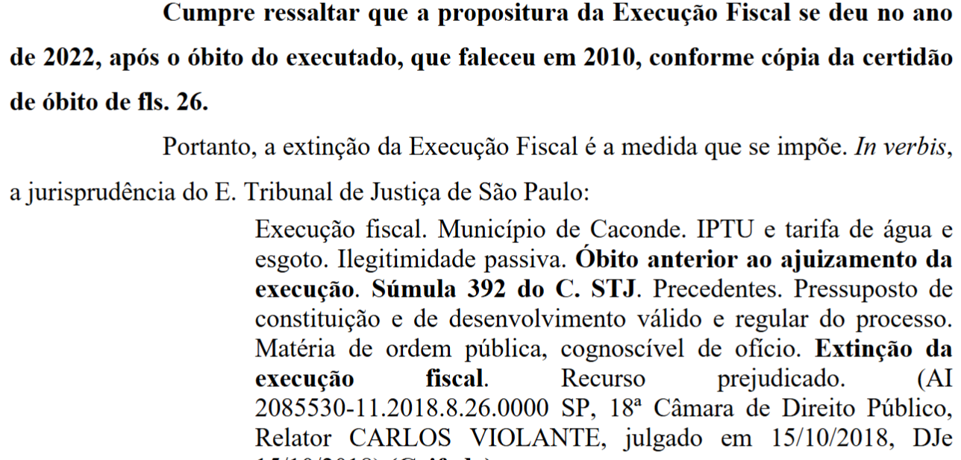
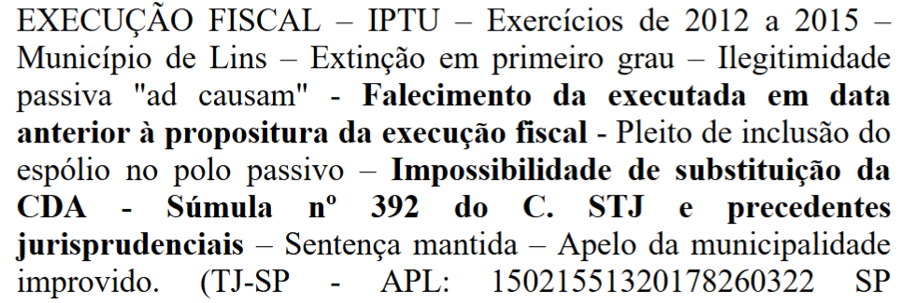
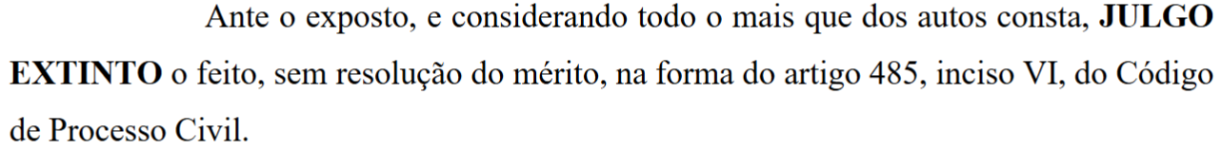
AUSÊNCIA DE LEGITIMIDADE

Slide 40
QUESTÃO:
João e Maria convivem em união estável há 50 anos, sem terem formalizado casamento. Da união, adveio a filha Ana. Atualmente a família convive em conflito generalizado envolvendo o patrimônio familiar. Recentemente, João ingressou com ação de divórcio litigioso. Maria foi citada e deseja apresentar sua defesa.
Considerando o contexto acima, responda:
Pergunta: Qual deve ser a matéria de preliminar de defesa que Maria poderá apresentar em sua contestação? Justifique sua resposta.

Slide 41
FALTA DE CAUÇÃO OU DE OUTRA PRESTAÇÃO QUE A LEI EXIGE COMO PRELIMINAR:
[DILATÓRIAS]
Deve-se apontar a falta de caução e requerer a intimação do autor para providenciar o recolhimento, sob pena de extinção do processo sem julgamento de mérito.
EXEMPLOS:
Art. 83. O autor, brasileiro ou estrangeiro, que RESIDIR FORA do Brasil ou deixar de residir no país ao longo da tramitação de processo PRESTARÁ CAUÇÃO SUFICIENTE ao pagamento das custas e dos honorários de advogado da parte contrária nas ações que propuser, se não tiver no Brasil bens imóveis que lhes assegurem o pagamento.
AÇÃO RESCISÓRIA (art. 968, CPC, II: (depositar a importância de 5% por cento sobre o valor da causa, que se converterá em multa caso a ação seja, por unanimidade de votos, declarada inadmissível ou improcedente)
Art. 485. O juiz NÃO RESOLVERÁ O MÉRITO quando...: Art. 486. O pronunciamento judicial que não resolve o mérito não obsta a que a parte proponha de novo a ação. § ...a propositura da nova ação depende da correção do vício que levou à sentença sem resolução do mérito. § 2º A petição inicial, todavia, não será despachada sem a prova do pagamento ou do depósito das custas e dos honorários de advogado.

Slide 42
INDEVIDA CONCESSÃO DE BENEFÍCIOS DE GRATUIDADE DE JUSTIÇA
[DILATÓRIAS]
Deve-se comprovar a condição econômica do autor e requerer a revogação da gratuidade e requerer a intimação do autor para pagar as custas processuais.
Art. 98. A pessoa natural ou jurídica, brasileira ou estrangeira, com insuficiência de recursos para pagar as custas, as despesas processuais e os honorários advocatícios tem direito à gratuidade da justiça, na forma da lei.

Slide 43
PRELIMINARES DE OFÍCIO
337: § 5º Excetuadas a CONVENÇÃO DE ARBITRAGEM e a INCOMPETÊNCIA RELATIVA, o juiz conhecerá de ofício das matérias enumeradas neste artigo.
QUESTÃO: o juiz pode conhecer de ofício as questões processuais? (questões preliminares de mérito sem provocação da parte?)
§ 6º A ausência de alegação da existência de convenção de arbitragem, na forma prevista neste Capítulo, implica aceitação da jurisdição estatal e renúncia ao juízo arbitral.
Atente: é dever do réu alegar toda matéria de defesa no momento da contestação, contudo, só gerará preclusão absoluta o parágrafo quinto!

Slide 44
[DEFESA PREJUDICIAL DE MÉRITO]
As questões prejudiciais de mérito são aquelas que, embora não sejam o objeto principal da ação, precisam ser resolvidas antes do julgamento do mérito, pois sua solução pode afetar o resultado final do processo.
Prejudiciais (análise vem antes do exame do mérito principal):
PRESCRIÇÃO e DECADÊNCIA.
CÓDIGO CIVIL (DIREITO MATERIAL) – JULGAMENTO COM MÉRITO:
Art. 189. Violado o direito, nasce para o titular a pretensão, a qual se extingue, pela prescrição, nos prazos a que aludem os arts. 205 e 206.
Art. 210. Deve o juiz, de ofício, conhecer da decadência (e prescrição), quando estabelecida por lei.
Art. 198. Também não corre a prescrição: I - contra os incapazes de que trata o art. 3º...
EXEMPLO: Em 1º de março de 2020, João vendeu seu sítio para Carlos. Pouco tempo depois, João descobriu que havia sido enganado por Carlos, que usou de dolo (informações falsas e manipulação) para convencê-lo de que o imóvel valia muito menos do que realmente valia. João percebeu que havia sido vítima do golpe ainda em abril de 2020, mas não tomou nenhuma medida judicial. REGRA APLICÁVEL: Segundo o art. 178, II, do Código Civil, o prazo para pleitear a anulação do negócio por vício de consentimento (como o dolo) é de 2 anos, contados da data em que o negócio foi celebrado. CONSEQUÊNCIA: João somente propôs ação judicial de anulação da venda em maio de 2023. Como já haviam se passado mais de 2 anos desde a celebração do negócio (março de 2020), o seu direito estava atingido pela decadência. RESULTADO: O juiz extinguiu o processo com resolução de mérito, reconhecendo a decadência, pois o direito de anular o contrato se extinguiu pelo decurso do prazo legal, independentemente de culpa ou boa-fé.
CPC: art. 332 - § 1º O juiz também poderá julgar LIMINARMENTE IMPROCEDENTE o pedido se verificar, desde logo, a ocorrência de decadência ou de prescrição.

Slide 45
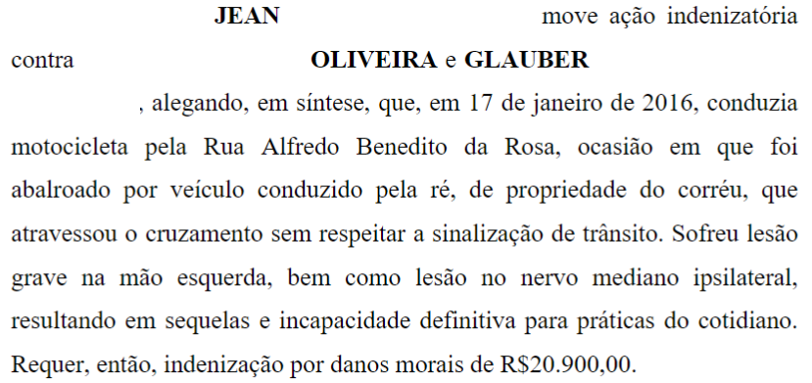
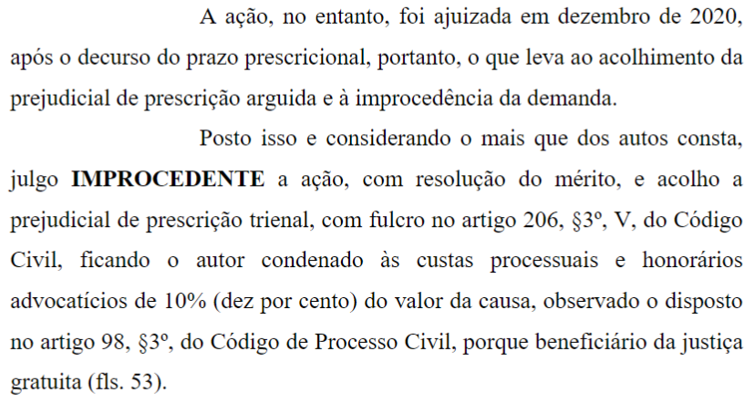
-

Slide 46
[MÉRITO] – DIREITO MATERIAL: CC
Art. 336. Incumbe ao réu alegar, na contestação, TODA A MATÉRIA DE DEFESA, expondo as razões de fato e de direito com que impugna o pedido do autor e especificando as provas que pretende produzir.
ATENTE, CONSEQUÊNCIA DAS QUESTÕES DE MÉRITO: IMPROCEDÊNCIA.
É DEVER DO RÉU IMPUGNAR OS FATOS e DOCUMENTOS UM A UM ARTICULADOS PELO AUTOR, SOB PENA DE CONSENTIMENTO.
Pedro ajuíza uma ação de cobrança contra Lucas, alegando um empréstimo não pago. Na contestação, Lucas pode alegar:
Que nunca houve tal empréstimo (negando os fatos);
Que a assinatura no contrato foi falsificada (matéria de fato);
Que o contrato está prescrito (matéria de direito);
E junta documentos e pede prova pericial grafotécnica (fato);
O réu apresenta o recibo de pagamento (mérito)

Slide 47
PARTE PRÁTICA
ENDEREÇAMENTO, via de regra juiz da causa
RÉU + ADVOGADO: qualificação completa conforme art. 75 do CPC
FUNDAMENTO DA CONTESTAÇÃO: 335 e ss. do CPC
FATOS (resumo da inicial)
DEFESA: PRELIMINARES + PREJUDICIAL MÉRITO + MÉRITO
REQUERIMENTOS ESPECIAIS: PEDIDO DE GRATUIDADE EM FAVOR DO RÉU + PRIORIDADE PROCESSUAL + REVOGAÇÃO DA LIMINAR + RECONVENÇÃO + INTERVENÇÃO DE TERCEIRO + QUESTÕES PONTUAIS (multas processuais, busca apreensão, produção antecipada de provas etc.).
DOS REQUERIMENTOS
Diante do exposto, requer à Vossa Excelência: fazer requerimentos de forma lógica e atentar requerimento e consequência de acordo com o item e pedido lógico. Exemplo, requerer a dilação quando permitido sob pena de extinção com ou o julgamento sem mérito (ou correção) e depois requerer a improcedência da ação (réu só tem pretensão ativa se apresentar reconvenção).
Não esquecer doo ônus sucumbencial: pagamento de despesas processuais e honorários advocatícios
PROVAS
FECHAMENTO

Slide 48
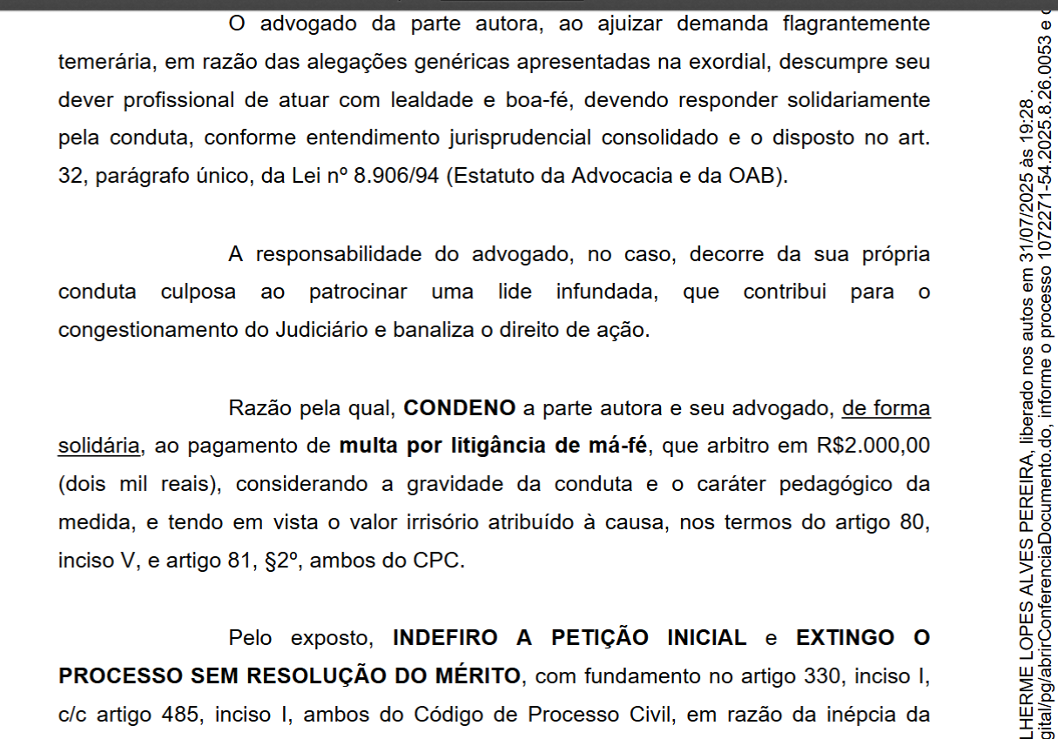
-

Slide 49
INDICAÇÃO DO VERDADEIRO RÉU
Art. 338. Alegando o réu, na contestação, ser parte ilegítima ou não ser o responsável pelo prejuízo invocado, o juiz facultará ao autor, em 15 (quinze) dias, a alteração da petição inicial para substituição do réu.
Parágrafo único. Realizada a substituição, o autor reembolsará as despesas e pagará os honorários ao procurador do réu excluído, que serão fixados entre 3 e 5 por cento do valor da causa ou, sendo este irrisório, nos termos do art. 85, § 8º.
Art. 339. Quando alegar sua ilegitimidade, INCUMBE AO RÉU INDICAR O SUJEITO PASSIVO da relação jurídica discutida sempre que tiver conhecimento, sob pena de arcar com as despesas processuais e de indenizar o autor pelos prejuízos decorrentes da falta de indicação.
§ 1º O autor, ao aceitar a indicação, procederá, no prazo de 15 dias, à alteração da petição inicial para a substituição do réu, observando-se, ainda, o parágrafo único do art. 338.
§ 2º No prazo de 15 dias, o autor pode optar por alterar a petição inicial para incluir, como litisconsorte passivo, o sujeito indicado pelo réu.

Slide 50
MOMENTO ADEQUADO SOB PENA DE PRECLUSÃO
Art. 341. Incumbe também ao réu manifestar-se precisamente sobre as alegações de fato constantes da petição inicial, presumindo-se verdadeiras as não impugnadas, salvo se:
I - não for admissível, a seu respeito, a confissão;
II - a petição inicial não estiver acompanhada de instrumento que a lei considerar da substância do ato;
III - estiverem em contradição com a defesa, considerada em seu conjunto.
EXCEÇÃO “NEGATIVA GERAL”: PARÁGRAFO ÚNICO 341: “o ônus da impugnação especificada dos fatos não se aplica ao defensor público, ao advogado dativo e ao curador especial”.
LOGO A CONTESTAÇÃO É POR NEGATIVA GERAL. A contestação por negativa geral é uma forma de defesa na qual o réu nega, de forma genérica, todos os fatos alegados pelo autor, sem especificar quais nega ou quais admite, ou seja, o réu não rebate ponto a ponto os fatos trazidos na petição inicial, prerrogativa processual exclusiva da Defensoria Pública e Curador Especial. VIDE ART. 72 CPC!

Slide 51
1-Em uma ação de cobrança ajuizada por João contra Pedro, o réu foi citado por hora certa, não compareceu e não nomeou advogado. Diante disso, o juiz designou curador especial para representá-lo no processo. Considerando o cenário, você foi nomeado Curador Especial e precisa apresentar a contestação. Neste caso, explique qual é a prerrogativa processual concedida ao curador especial?
Art. 72. O juiz nomeará curador especial ao:
I - incapaz, se não tiver representante legal ou se os interesses deste colidirem com os daquele, enquanto durar a incapacidade;
II - réu preso revel, bem como ao réu revel citado por edital ou com hora certa, enquanto não for constituído advogado.
Parágrafo único. A curatela especial será exercida pela Defensoria Pública.
2: Maria ajuizou ação de cobrança em face de João, alegando ter emprestado a quantia de R$ 20.000,00 ao réu, sem que este a tivesse restituído. Ocorre que João foi citado por hora certa, pois o oficial de justiça não o encontrou pessoalmente no endereço indicado. Diante disso, o juiz nomeou curador especial para apresentar a defesa do réu. Na qualidade de advogado de João, indique a matéria de defesa a ser utilizados na contestação, considerando a forma como ocorreu a citação e a natureza da representação processual atribuída ao curador especial.

Slide 52
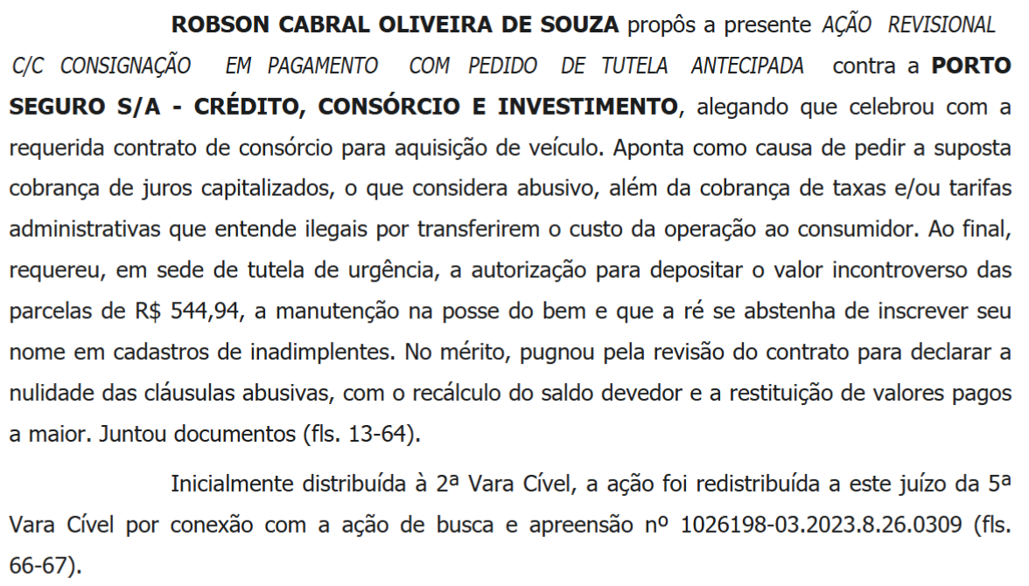
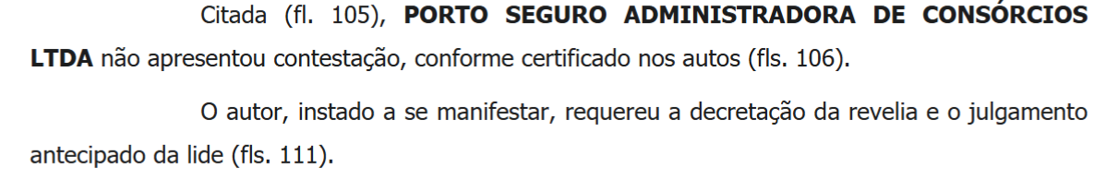

-

Slide 53
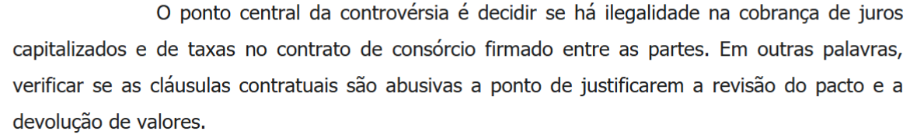
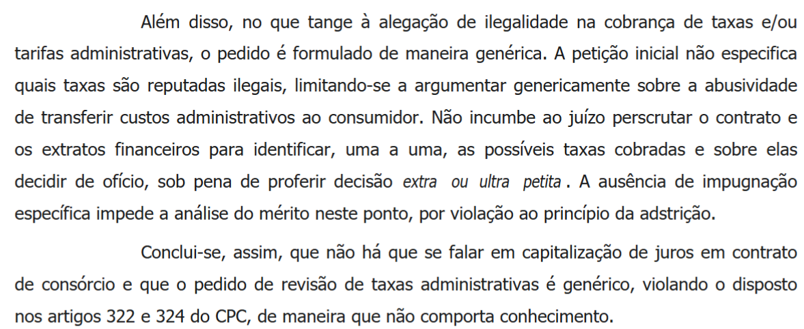
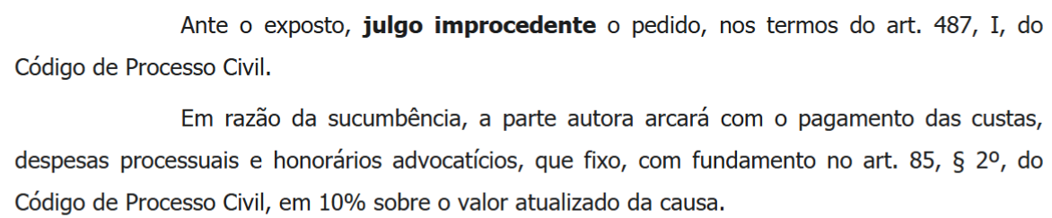
-

Slide 54
ESTABILIZAÇÃO DO PROCESSO
PRINCÍPIO DA EVENTUALIDADE
Art. 342. Depois da contestação, só é lícito ao réu deduzir NOVAS ALEGAÇÕES quando:
I - relativas a direito ou a fato superveniente;
II - competir ao juiz conhecer delas de ofício
III - por expressa autorização legal, puderem ser formuladas em qualquer tempo e grau de jurisdição.
EXCEÇÕES: Matérias de ordem pública – regras art. 337 CPC
exemplo: prescrição e decadência, impedimento entre outros.
NÃO ESQUECER DA PRECLUSÃO: TEMPORAL – LÓGICA – CONSUMATIVA
QUESTÃO: Durante ação de indenização, após apresentar contestação, o réu Marcos pretende trazer novas alegações. Segundo o CPC, isso somente será possível se:
A) Ocorrerem fatos novos, forem matérias de ordem pública ou houver permissão legal
B) Tais alegações forem exclusivamente de ordem moral
C) As novas alegações forem baseadas em direito estrangeiro
D) O juiz autorizar expressamente a reabertura da fase de defesa
E) O autor concordar expressamente com a apresentação das novas alegações

Slide 55
11- Prova: TJ-PR - 2018 - TJ-PR - Comarca de Curitiba - Juiz Leigo Citado regularmente, o réu ofereceu contestação no quinto dia do prazo de que dispunha para tanto. Depois de protocolizada a sua peça de bloqueio, lembrou-se ele de outra tese defensiva que lhe seria aproveitável, não suscitada em sua contestação e tampouco sendo cognoscível “ex officio” pelo Juiz. Assim, optou o demandado por ofertar nova contestação, o que fez no décimo segundo dia após o da juntada do mandado de citação.
Nesse cenário, deve o Juiz:
A- deixar de receber a segunda contestação, em razão da preclusão temporal;
B- deixar de receber a segunda contestação, em razão da preclusão lógica;
C- Deixar de receber a segunda contestação, em razão da preclusão consumativa;
D- receber a segunda contestação, já que apresentada dentro do prazo legal;
E- receber a segunda contestação, em homenagem às garantias da ampla defesa e do contraditório;

Slide 56
12- CAU-SP - Nos conformes do Novo Código de Processo Civil, a impugnação do valor da causa dar-se-á mediante:
A- audiência de conciliação ou de mediação.
B- preliminar de mérito.
C- Reconvenção.
D-Incidente processual.
E- Petição autônoma.

Slide 57
13- AJURI-adp -Na hipótese de o Juiz ser relativamente incompetente para julgar um processo, o réu deve arguir na fase de defesa:
A- reconvenção,
B- embargos de declaração,
C- exceção de incompetência,
D- contrarrazões recursais,
E- preliminar de incompetência na contestação.

Slide 58
14- IBADE - adp - Em se tratando de prazo, o réu defendido pela Defensoria Pública (Ministério Público, Fazenda Pública, Autarquia, processo físico com advogados diferentes para diversos réus) poderá oferecer contestação no prazo de:
A- 15 dias.
B- 10 dias.
C- 5 dias.
D- 3 dias.
E- 30 dias.

Slide 59
15- GUALIMP-adp -Todas as alternativas abaixo tratam de casos que o réu deverá alegar como preliminar de contestação, antes do mérito, EXCETO:
A- Prescrição
B- Inépcia da petição inicial
C- Convenção de Arbitragem
D- Litispendência
E- Coisa Julgada

Slide 60
16- COPESE-adp Considere que João de Barro, idoso e enfermo, residente e domiciliado em Belo Horizonte, foi citado para apresentar defesa em ação de cobrança proposta por um antigo credor que reside na cidade de Fortaleza / CE, onde o negócio foi firmado.
Nesse caso, o prazo para que João de Barro possa apresentar a contestação é de:
A- 10 dias.
B- 15 Dias.
C- 30 dias.
D- 5 dias.
E- 5 dias

Slide 61
17- CESPE - No curso de ação cível, é defeso ao juiz conhecer de ofício:
A- convenção de arbitragem
B- falta de caução
C- ausência de interesse processual
D- conexão
E- perempção

Slide 62
18- VUNESP. Depois da contestação, é lícito ao réu deduzir novas alegações quando:
A- a petição inicial não estiver acompanhada de instrumento que a lei considerar da substância do ato;
B- estiverem em contradição com a defesa, considerada em seu conjunto;
C- Relativas a direito ou a fato superveniente;
D- não competir ao juiz conhecer delas de ofício;
E- sem expressa autorização legal, puderem ser formuladas em qualquer tempo e grau de jurisdição;

Slide 63
19- IMA. De acordo com a Lei n. 13.105, de 16 de março de 2015, é CORRETO afirmar que o ônus da impugnação específica dos fatos não se aplica:
A- Ao advogado dativo, ao curador especial e ao órgão do Ministério Público,
B- Ao defensor público, ao advogado dativo e ao curador especial,
C- Ao advogado dativo, ao defensor público e ao órgão do Ministério Público,
D- Ao advogado público, ao curador especial e ao órgão do Ministério Público,

Slide 64
20- CESPE-adp Em determinada demanda, não chegou a ser designada a audiência preliminar de conciliação ou mediação. O réu, citado pelo correio e patrocinado pela Defensoria Pública, apresentou sua defesa no décimo sexto dia a partir da juntada aos autos do aviso de recebimento cumprido. Em sua defesa, ele sustentou prescrição e incompetência relativa do juízo e, ao final, requereu a improcedência do pedido.
Nessa situação hipotética,
A- o juiz poderia conhecer de ofício tanto a prescrição quanto a incompetência relativa, ainda que não tivessem sido alegadas,
B- a contestação será aceita e o juiz analisará a prescrição e incompetência relativa,
C- a exceção de incompetência relativa deveria ter sido arguida em petição apartada da contestação,
D- a contestação foi intempestiva,
E- O réu deveria embargar à execução,

Slide 65
21- VUNESP. É matéria que deve ser alegada como questão preliminar processual, nos termos do art. 337, do CPC, em sede de contestação:
A- impossibilidade jurídica do pedido,
B- existência de coisa julgada,
C- ocorrência da prescrição,
D- denunciação da lide,
E- reconhecimento jurídico parcial do pedido,

Slide 66
22- FUNRIO Ana apresentou contestação antes do término do prazo previsto. Verifica, posteriormente, que não incluiu um item defensivo. Requer, ainda no prazo conferido para a contestação, aditamento. Nesse caso, não será possível diante da constatação de preclusão:
A- temporal,
B- consumativa,
C- lógica,
D- especial,
E- procedimental,

Slide 67
23- CESGRANRIO O Sr. W propõe ação de cobrança do valor de R$ 1.000,00 em face do Sr. Z, tendo o processo sofrido extinção por inércia da parte autora, que abandonou a causa por período superior ao permitido. Uma semana após a extinção, o Sr. W propôs a mesma ação em face do mesmo réu que veio a ter o processo extinto por idêntico fundamento. Transitada em julgado a segunda decisão, o Sr. W renova o feito apresentando idêntica ação que vem a ter o mesmo destino, pelo mesmo fundamento anterior. Seis meses após o terceiro desfecho, o Sr. W apresenta, pela quarta vez, a mesma ação, logrando, agora, a citação do réu que apresenta contestação, onde alega, em preliminar, de natureza peremptória,
A- litispendência,
B- confusão,
C- arbitragem;
D – perempção.
E- prescrição;

Slide 68
24- João e Carlos foram citados por oficial de justiça, em dias diferentes, João no sábado e Carlos no domingo. O mandado de citação de João foi juntada no autos na segunda e a juntada de Carlos na terça-feira. Quando começa o prazo para contestar para João? (dica art. 231, § 1º CPC)
A) No sábado.
B) Na segunda.
C) Na terça.
D) No domingo.
E) Na quarta.
11-C; 12-B; 13-E; 14-E; 15-A; 16-B; 17-A; 18-C; 19-B; 20-B; 21-B; 22-B; 23-D; 24-E

Slide 69
João dirigia seu carro e ao virar em uma esquina foi atingido pelo carro de Fernando. João ingressou equivocadamente com ação em face de Fábio, irmão de Fernando.
O carteiro entregou a citação para Fabio no dia 02 de setembro (segunda-feira) e a juntada do AR no processo ocorreu no dia 03 (terça-feira).
Sabe-se através de gravações de câmeras instaladas na rua do acidente, que João teria invadido a faixa sem antes acionar a “seta”, sendo, portanto, o verdadeiro culpado pelo acidente. Considerando o caso narrado, pergunta-se:
A- Qual o último dia para apresentar defesa? Desconsidere eventuais feriados.
RESPOSTA: O último para Fabio protocolar a defesa é dia ____
FUNDAMENTO: nos termos do artigo 335, combinado com o artigo 231, I, ambos do Código de Processo Civil
CONCLUSÃO: prevê o prazo é de 15 dias úteis para o oferecimento da defesa considerando o dia do começo do prazo a data de juntada aos autos do aviso de recebimento quando a citação for pelo correio.
B- Como deve proceder o advogado de Fabio no tocante a ilegitimidade de parte?
RESPOSTA: FUNDAMENTO: CONCLUSÃO:

Slide 70
QUESTÃO OAB 28/08/2022: RESPONDER PADRÃO OAB
Juliana embarcou em um ônibus da empresa ABC Turismo com destino à cidade de São Paulo. O motorista conduzia o veículo em alta velocidade e, em uma curva mais acentuada, o ônibus capotou, deixando vários passageiros feridos - dentre eles Juliana, que sofreu uma violenta queda, que lhe provocou um trauma no punho direito, além de escoriações e hematomas por todo o corpo.
Após recuperar-se do acidente, Juliana procura você, como advogado(a), para propor uma ação indenizatória por danos morais de R$ 30.0000,00 e danos matérias de R$ 20.000,00, considerando se tratar de uma relação de consumo.
Sobre a hipótese narrada, responda aos itens a seguir.
A) Qual o foro competente para processar a ação indenizatória? (silogismo)
GABARITO: O foro competente para processar a ação indenizatória é o foro de Juliana nos termos do art. 101, inciso I, do CDC onde prevê o foro privilegiado em favor do consumidora Juliana pois se trata de relação de consumo.
B) Qual o valor da causa?
RESPOSTA + NORMA + JUSTIFICATIVA
C) Você na qualidade de advogado da empresa ABC percebe que há equivoco no valor da causa, no contexto, qual o caminho processual adequado para corrigir o valor da causa?
RESPONDER PADRÃO OAB: RESPOSTA + NORMA + JUSTIFICATIVA

Slide 71
1👉 A autora ajuizou ação pedindo R$ 5.000,00, mas atribuiu à causa o valor de R$ 500,00 (art. 337, IV, CPC; art. 330, §1º, CPC)
2👉 Em ação de despejo por falta de pagamento, o réu prova que quitou os aluguéis antes da citação. Fato extintivo (art. 350, 487, I, CPC)
3👉 Autor pede pensão de R$ 2.000,00. O réu não nega a obrigação, mas prova que perdeu o emprego, pedindo a redução do valor. Fato modificativo (art. 350, CPC; art. 487, I, CPC, Lei 5.478/68, art. 13, § 1º)
4👉 Maria cobra dívida de contrato assinado há 12 anos, mas o prazo prescricional já se esgotou. Prescrição (art. 487, II, CPC; arts. 189 e 205, CC)
5👉 Ana ajuizou três ações idênticas contra a mesma parte, todas extintas sem julgamento de mérito. Agora ingressou com a quarta (art. 337, V, CPC; art. 486, §3º, CPC)
6👉 Carlos ajuizou ação de alimentos em São Paulo. Enquanto o processo tramitava, entrou com a mesma ação no Rio. (art. 337, VI, CPC; art. 337, §§1º-3º, CPC)
7👉 Maria ajuíza ação de usucapião, mas em audiência renuncia expressamente ao pedido. Renúncia ao direito sobre o qual se funda a ação (art. 487, III, “c”, CPC)
8👉 Um adolescente de 16 anos ajuizou ação de rescisão contratual sem representante legal. (arts. 70, 23 e 337, IX, CPC)
9👉 No contrato havia cláusula de arbitragem, mas a parte ajuizou a demanda diretamente no Judiciário. (art. 337, X e 485, VII, CPC)
10👉 João, vizinho, ajuizou ação pedindo pensão alimentícia para a filha do amigo, sem ser representante legal. (337, XI; 17 e 485 CPC)
11👉 Estrangeiro residente fora do Brasil ajuizou ação, mas não prestou caução para custas e honorários. (arts. 83, 337, XII, CPC)
12👉 João é demandado em ação de cobrança de R$ 10.000,00, mas prova com recibos que já pagou integralmente a dívida. (320, CC)
13👉 Na ação de indenização, a autora pediu "justiça", sem indicar o fato ou valor pretendido. (art. 337, IV, CPC; art. 330, §1º, CPC)
14👉 Pedro ajuíza ação de anulação de contrato por vício do consentimento, mas já passaram mais de 4 anos da assinatura. Decadência (art. 487, II, CPC; art. 178, CC)
15👉 Ana cobra R$ 5.000,00 de Carlos, mas ele prova que Ana também lhe deve R$ 5.000,00, pedindo a compensação. Compensação (art. 368, CC; art. 487, I, CPC)
16👉 Autor propôs e abandonou três ações iguais. Agora, na quarta, qual matéria de defesa? Art. 337, V e 486, §3º, CPC.
17👉 Em 2023 Júlia moveu ação de indenização por acidente, perdeu e a decisão transitou em julgado em 2024. Em 2025 contratou novo advogado e ajuizou novamente o mesmo pedido.art. 337, VII, 502, CPC
18👉 Maria ajuizou ação de cobrança contra João, mas ele nunca foi citado regularmente. O processo encontra-se com audiência AIJ marcada. (art. 337, I, CPC)
19👉 Pedro foi processado em Belo Horizonte, mas tanto ele quanto a autora moram em Curitiba, local do contrato. (art. 337, II, CPC; arts. 64 § 3º e 65, CPC)
20👉 Paulo ajuizou ação de divórcio e tramita perante a 1ª Vara. Sua esposa, um dia após, ajuizou ação de partilha de bens que foi distribuída para a 2ª Vara. Qual matéria de defesa no juízo da segunda vara? continência – art. 56 CPC
21👉 Autor pede indenização material, mas o réu prova que não houve prejuízo.
22👉 O autor ajuíza ação, mas não recolhe custas iniciais. Art. 337, XI, c/c art. 485, IV, CPC.
23👉 Autor ajuíza ação contra pessoa falecida há anos. Base: art. 337, IX, CPC (incapacidade da parte)
24👉 Autor ajuíza ação de divórcio em Vara Cível comum, em vez de Vara de Família. Art. 337, II e 53, I, CPC
25👉 Maria ajuíza ação de cobrança contra Pedro, mas o contrato foi assinado com José. Art. 337, XI.
26👉 A empresa Cobra Ltda. ajuíza ação de cobrança, mas o réu demonstra que a dívida foi substituída por novo contrato, extinguindo a obrigação anterior. Novação (art. 360, CC; art. 487, I, CPC)
27👉 Autor ajuíza ação contra o Banco do Brasil em vara federal (Súmula 508 STF)
28👉 Autor ajuíza ação de usucapião no juizado especial cível. FONAJE Enunciado 8
29👉 Consumidor ajuíza ação para obrigar fornecimento de medicamento, mas o SUS já entregou antes da citação. Art. 337, XI, CPC; art. 485, VI, CPC.
30👉 Autor pede R$ 50.000,00, mas réu comprova que o valor real devido é apenas R$ 10.000,00 (317 CC)

Slide 72
RECONVENÇÃO art. 343 REVELIA art. 344 DAS PROVIDÊNCIAS PRELIMINARES Art. 347
NÃO ESQUECER: O que é reconvenção? É possível só reconvir sem contestar? É possível reconvenção contra terceiro? É possível reconvenção à reconvenção? Qual o prazo para reconvir? É necessário conexão entre as causas? Competência da reconvenção? -Revelia? Matéria de fatos e de direito? O revel pode intervir no processo? -O que é Réplica? O que é ação de natureza dúplice?
Resumo da aula:
343: RECONVENÇÃO (contra-ataque): conexão PI ou contestação
§ 1º resposta do reconvindo em 15 dias (contestação)
§ 2º desistência da PI (reconvenção é independente)
§ 3º, 4º e 5º litisconsórcio 3º permitido (ativo e passivo)
§ 6º reconvir sem contestar
*ações de natureza dúplice: investigação de paternidade, ações possessórias, consignação em pagamento, prestação contas, alimentos, demarcação de terras
*reconvinte e reconvindo; possibilidade reconvenção da reconvenção;
2 honorários sucumbenciais (ação principal e reconvenção)
*juizado especial não tem reconvenção (tem pedido contraposto)
344: revel: reveli só da matéria de fatos
345: não gera revelia: -direito indisponível; -documento obrigatório -fatos inverossímeis e pluralidade de réus (apenas 1 réu apresenta contestação)
346: prazo revel: DOE – DJEN; Parágrafo único: intervenção do réu ok →
347: Análise “preliminares”
348: especificar provas
349: produção de provas (inclusive do réu revel)
350-351: réplica 15 dias
352: vícios sanáveis até 30 dias

Slide 73
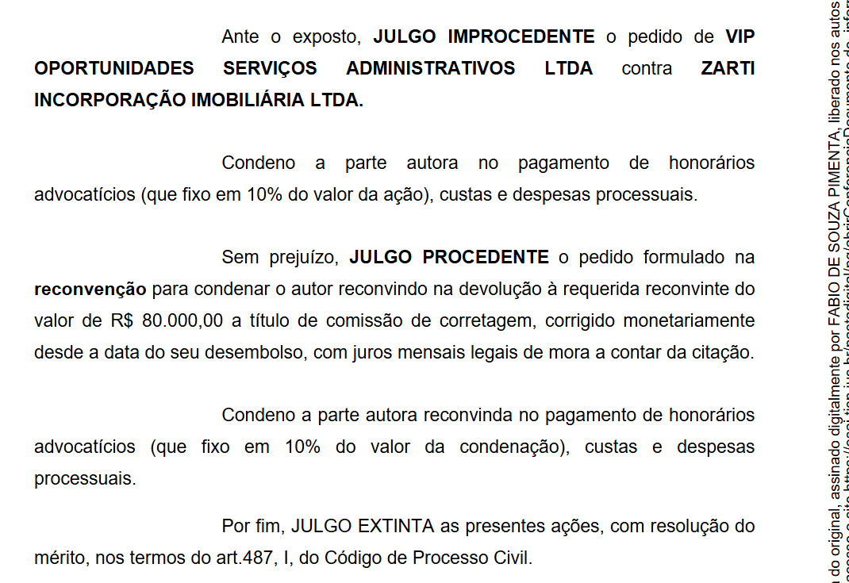
RECONVENÇÃO: 2 AÇÕES

Slide 74
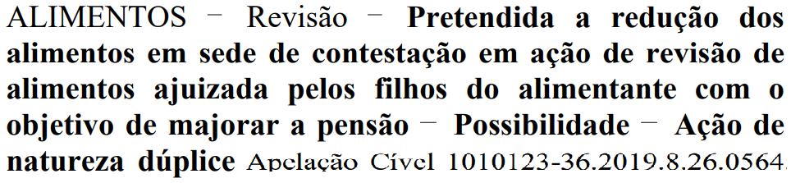
REVISIONAL DE ALIMENTOS
TEM NATUREZA DÚPLICE

Slide 75
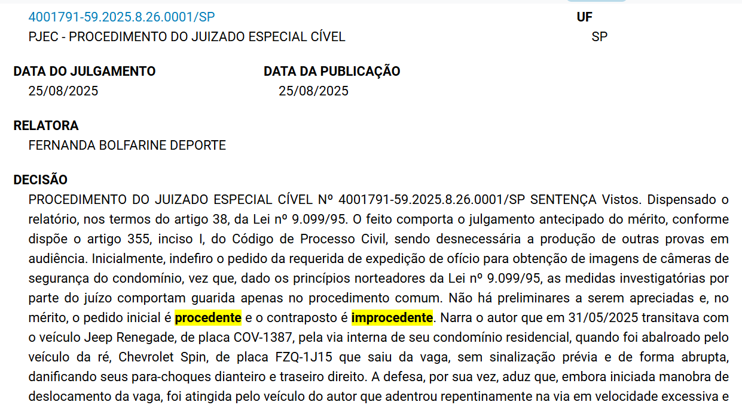
PEDIDO CONTRAPOSTO NO JEC (não tem reconvenção)

Slide 76
Maria ajuizou ação de cobrança contra dois irmãos, Carlos e Paulo, alegando que ambos haviam se comprometido solidariamente ao pagamento de uma dívida. Carlos foi regularmente citado, mas não apresentou contestação. Paulo, por sua vez, apresentou defesa dentro do prazo legal, impugnando a existência do débito. Diante dessa situação, pergunta-se: De acordo com o CPC, os efeitos da revelia recaem sobre Carlos? Justifique com base no art. 345.

Slide 77
QUESTÃO: Joana ajuizou ação de cobrança contra Paulo, que, em contestação, afirma não ser o devedor, mas conhece quem seria o verdadeiro sujeito passivo da obrigação. Sabe-se que o valor da causa está errado e Paulo requer uma indenização pelas ofensas lançadas na petição inicial. Nesse caso, segundo o CPC, Paulo deve:
A) Permanecer em silêncio, pois não é obrigado a indicar terceiros, B) Apresentar exceção apartada de ilegitimidade passiva, C) Impugnar apenas o valor da causa, D) Apresentar apenas reconvenção contra o autor, E) Deve reconvir, questionar o valor e causa e também deve indicar o verdadeiro sujeito passivo, se souber quem é.

Slide 78
QUAL A PRETENSÃO DAS PARTES?
ART. 343. NA CONTESTAÇÃO, É LÍCITO AO RÉU PROPOR RECONVENÇÃO PARA MANIFESTAR PRETENSÃO PRÓPRIA, CONEXA COM A AÇÃO PRINCIPAL OU COM O FUNDAMENTO DA DEFESA.
AUTOR? Pedidos (tutela) ver petição inicial na parte “dos pedidos” !!!!
RÉU? Requer a extinção da ação através do indeferimento ou a improcedência
CONTUDO, SE O RÉUQuer algo mais? reconvenção !(plus NA CONSTESTAÇÃO = pretensão ativa DO RÉU). TEM OUTRA OPÇÃO PARA O RÉU SE NÃO RECONVIR? SIM, AÇÃO AUTÔNOMA!
Reconvenção é quando o réu aproveita o processo para processar o autor. Terá 1 sentença julgando 2 ações. Envolve 2 custas e 2 honorários sucumbenciais etc.
*MOMENTO DE APRESENTAÇÃO DA RECONVENÇÃO? Junto com a defesa. *Permite-se até litisconsórcio (inclusão de novos réus)
É uma demanda (ação) PROPOSTA PELO réu contra o autor (no mesmo processo em que está sendo demandado). A reconvenção tem NATUREZA DE PETIÇÃO INICIAL – art. 319 CPC com custas e honorários independentes. DICA: palavra chave, reconvenção é conhecido como CONTRA-ATAQUE com processamento simultâneo da ação original e da reconvenção (a ideia é ter 1 sentença para as duas ações, exceto indeferimento prematuro da reconvenção, como por exemplo não recolher as custas inicias na reconvenção o juiz deve indeferir prematuramente).
*amplia e a reconvenção há novo objeto litigioso!
*ações de natureza dúplice?
* legitimidade para pedir “pedido liminar”
NOME DAS PARTES: réu-demandante = reconvinte
autor-demandado = reconvindo

Slide 79
DA RECONVENÇÃO
Art. 343. Na contestação, é lícito ao réu propor reconvenção para manifestar pretensão própria, CONEXA com a ação principal ou com o fundamento da defesa.
Para reconvir é necessário CONEXÃO (art. 55, comum o pedido ou a causa de pedir)
RESPOSTA AUTOR-DEMANDADO: § 1º Proposta a reconvenção, o autor será INTIMADO, na pessoa de seu advogado, para apresentar RESPOSTA no prazo de 15 dias.
RECONVENÇÃO TEM NATUREZA AUTÔNOMA E INDEPENDENTE DA AÇÃO PRINCIPAL: § 2º A DESISTÊNCIA da ação ou a ocorrência de causa extintiva que impeça o exame de seu mérito NÃO OBSTA ao prosseguimento do processo quanto à reconvenção.
RECONVENÇÃO PROPOSTA (OU DIRECIONADA) POR TERCEIRO - Art. 343
§ 3º A reconvenção pode ser proposta contra o autor e terceiro.
§ 4º A reconvenção pode ser proposta pelo réu em litisconsórcio com terceiro.
6º O RÉU PODE PROPOR RECONVENÇÃO INDEPENDENTEMENTE DE OFERECER CONTESTAÇÃO.
CONTESTAÇÃO + (OU NÃO) RECONVENÇÃO (PEÇA ÚNICA): Ex.: acidente dano material não contesta e o réu promove uma ação por danos morais.
EXEMPLO: Joana ajuizou ação de cobrança contra Carlos, alegando que ele lhe deve R$ 10.000,00 por um contrato de empréstimo. Carlos, ao contestar, afirma que não deve nada e, além disso, propõe reconvenção alegando que Joana lhe causou danos materiais ao divulgar indevidamente seus dados bancários, pedindo indenização de R$ 5.000,00.

Slide 80
Art. 286. Serão DISTRIBUÍDAS POR DEPENDÊNCIA as causas de qualquer natureza:.. parágrafo único. Havendo... reconvenção... mandará proceder à respectiva anotação pelo distribuidor.
Art. 292. O valor da causa constará da petição inicial ou da reconvenção...
Art. 324. O pedido deve ser determinado... § 2º O disposto neste artigo aplica-se à reconvenção.
Registre: permite-se reconvenção à reconvenção.
Art. 329. O autor poderá:
I - até a citação, aditar ou alterar o pedido ou a causa de pedir, independentemente de consentimento do réu;
II - até o saneamento do processo, aditar ou alterar o pedido e a causa de pedir, com consentimento do réu, assegurado o contraditório mediante a possibilidade de manifestação deste no prazo mínimo de 15 dias, facultado o requerimento de prova suplementar.
Parágrafo único. aplica-se o disposto neste artigo à reconvenção e à respectiva causa de pedir.
QUESTÃO: Em ação de rescisão contratual, antes da citação do réu, a autora Júlia percebe que esqueceu de incluir um dos pedidos. De acordo com o CPC, nesse caso, ela poderá:
A) Aditar o pedido, apenas com autorização do juiz; B) Alterar o pedido, desde que o réu já tenha apresentado contestação; C) Aditar ou alterar o pedido livremente, sem necessidade de consentimento do réu; D) Aditar o pedido apenas se houver audiência de saneamento marcada; E) Não poderá aditar, pois o pedido inicial é imutável após o protocolo;

Slide 81
NÃO CABE RECONVENÇÃO NAS AÇÕES DE NATUREZA DÚPLICE, MUITO MENOS NAS EXECUÇÕES!!
AÇÃO DE NATUREZA DÚPLICE
Permite que o réu formule pretensões novas em face do autor, sem precisar reconvir (e não gera nova relação jurídica). Na reconvenção há duas relações jurídicas. Os litigantes tem a mesma pretensão.
RECONVENÇÃO há 2 direitos materiais (1 do autor e outro pedido 2 do réu), já a ação de NATUREZA DÚPLICE há apenas 1 direito material (o mesmo direito pertence ao autor ou ao réu).
EXEMPLOS DE AÇÕES DE NATUREZA DÚPLICE (ou seja, onde não existe reconvenção), EXEMPLOS:
-EXIGIR CONTAS
-DEMARCAÇÃO DE TERRA
-REVISIONAL DE ALIMENTOS
-AÇÕES POSSESSÓRIAS

Slide 82
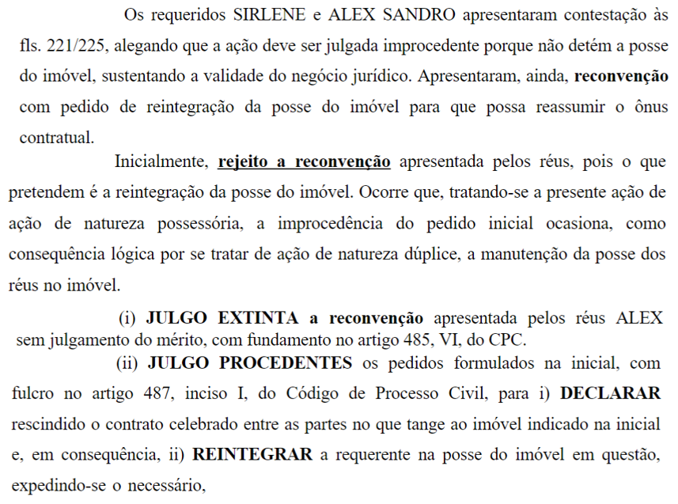
NÃO CABE RECONVENÇÃO NAS AÇÕES DE NATUREZA DÚPLICE (reintegração de posse):

Slide 83
FICHAMENTO DA RECONVENÇÃO
MOMENTO / PRAZO: prazo e momento da contestação
FORMA: capítulo da contestação (com ou sem defesa)
COMPETÊNCIA: Juiz da causa principal – distribuição por dependência
PARTES: ação principal: autor e réu; na reconvenção: réu-reconvinte e autor-reconvindo
CABIMENTO: ter conexão com a causa originária (conexão com a causa de pedir ou pedidos)
FUNDAMENTO DA PEÇA: art. 343 do CPC (acrescentar fundamento da contestação se for o caso)
FATOS: relação jurídica ou fática mantida entre as partes e conexão com ação principal
DIREITO: justificar cabimento da reconvenção (novo causa de pedir e pedidos) a direito material
PEDIDO: intimação do autor reconvindo para apresentar resposta no prazo legal; procedência da reconvenção; sucumbência em custas e honorários etc.
PROVAS: requerer produção de provas
VALOR DA CAUSA: vide regra geral – VIDE ART. 292 CPC

Slide 84
SENTENÇA resumida proc. 1025125-52.2019.8.26.0562
Vistos. Cuida-se de ação indenizatória movida por EDSON contra JOSIAS. Basicamente, afirmam que residem no mesmo condomínio e que vem sendo vítimas de acusações, ameaças e injúrias praticadas pelo Requerido e pretendem ser indenizados pelos danos morais. Com a inicial vieram os documentos .... Regularmente citado, o Requerido apresentou sua contestação arguindo preliminares. No mesmo ato, aliás, formulou pedido reconvencional por entender que foi submetido à constrangimento em razão de condutas praticadas pelos Requerentes, entendendo ser merecedor de indenização por danos morais. ... A reconvenção foi distribuída ... Há réplica ... Os Requerentes Reconvindos apresentaram ainda contestação à reconvenção. As partes especificaram provas. O processo foi saneado ... Em audiência de instrução .., foi colhida a prova oral.
É o relatório. Encerrada a instrução, passo desde já ao julgamento da lide. O Requerido teria lhes ofendido, acusado e ameaçado ... passado a ofender moralmente Edson, com os seguintes adjetivos: "puto", "seu viado", "filho da puta" (sic), isto em alto tom de voz... Assim, há prova robusta de que de fato o Requerido ofendeu o Requerente.
Confira-se, em caso semelhante: TJSP Apelação 1006823-68.2018.8.26.0704
Não há como se reconhecer que o Requerente Reconvindo tenha praticado qualquer ato ilícito capaz de gerar direito à indenização em favor do Requerido Reconvinte, tratando-se de mero exercício regular do direito.
Pelo exposto, JULGO PARCIALMENTE PROCEDENTE o pedido movido pelo Requerente e faço para condenar o Requerido a indeniza-lo pelos danos morais que lhe causou, com o pagamento da quantia de R$ 5.000,00.... No mais, JULGO IMPROCEDENTE o pedido movido pelo autor-reconvinte e, por outro lado, julgo extinto o processo em ambos os casos com resolução do mérito, nos termos do artigo 487, I, do CPC. Pela sucumbência na AÇÃO PRINCIPAL arbitrados em 10% sobre o valor atualizado do pedido indenizatório... Pela SUCUMBÊNCIA NA AÇÃO RECONVENÇÃO, arcará Requerente Reconvinte com o pagamento das custas e despesas processuais arbitrados em 10% sobre o valor atualizado da reconvenção... PRI.

Slide 85
FATO (GERA REVELIA) São os acontecimentos, os eventos, as circunstâncias concretas que deram origem ao conflito (art. 373 CPC) | DIREITO (NÃO GERA REVELIA) Refere-se à interpretação, aplicação ou existência de normas jurídicas, direitos, princípios e regras que regem o caso.
Negar a paternidade e requer exame de DNA | O Plano de saúde alega que a cirurgia não está prevista no rol da ANS
a autora não cumpriu critérios clínicos exigidos para o procedimento | Prescrição
Pagamento: Réu efetuou pagamentos | A petição inicial inepta
esbulho ou turbação nas ações possessórias | Requisitos legais para liminar
Inexistência de relação contratual | Abusividade de cláusulas contratuais
(In)existência de ato ilícito | Capacidade jurídica para propor a ação
Prova da titularidade do direito | Legitimidade ativa ou passiva
Danos morais | Quantum nas ações indenizatórias
Documento falso | O pedido do autor não tem fundamento jurídico: o contrato prevê tolerância para atraso de até 10 dias sem multa.
---
-
-
-
C
G
G
G
Gg
G
G
G
G
G
G
EXEMPLO: Fato: "O imóvel foi desocupado antes do ajuizamento da ação. "Direito: "Assim, não há que se falar em despejo por falta de pagamento.“ – art. 345 não gera revelia quando 1 réu contesta (o réu que não contesta pode se beneficiar em caso de litisconsórcio passivo).

Slide 86
PRESUNÇÃO RELATIVA JURIS TANTUM
Art. 345. A revelia NÃO PRODUZ O EFEITO mencionado no art. 344 se:
I - havendo pluralidade de réus, algum deles contestar a ação;
II - o litígio versar sobre direitos indisponíveis;
III - a petição inicial não estiver acompanhada de instrumento que a lei considere indispensável à prova do ato (vide art. 406 CPC);
IV - as alegações de fato formuladas pelo autor forem inverossímeis ou estiverem em contradição com prova constante dos autos.
DICA: revelia não é presunção absoluta; não deixar de comprovar os fatos alegados!

Slide 87
SENTENÇA TJSP 0006481-62.2022.8.26.0016.
Relatório dispensável (Lei 9.099/95).
A presente ação é improcedente. A requerida, devidamente citada para os termos da ação e para apresentar a defesa que, porventura tivesse, quedou-se inerte, apesar de cientificada da implicação que tal ato causaria. Não compareceu ao ato por mera opção. Assim, tornou-se revel e, como se sabe, a revelia tem o condão de tornar incontroversos os fatos articulados pelo autor. Todavia, esta regra não é absoluta, cabendo ao Juiz analisar, caso a caso, a credibilidade da versão apresentada pelo requerente e determinar, se necessário, a colheita de provas. Na hipótese dos autos isto não se faz necessário... Ocorre que a viagem não aconteceu por que a esposa do autor estava grávida. Ora, pelo que consta da inicial, não houve falha na prestação de serviço por parte da requerida...
Diante do exposto, JULGO IMPROCEDENTE o pedido inicial e declaro o feito EXTINTO, com fundamento no artigo 487, inciso I, do CPC. Não há verbas de sucumbência, nos termos do artigo 54, da Lei 9.099/95.

Slide 88
DA REVELIA
Art. 344. Se o réu não contestar a ação, será considerado REVEL e presumir-se-ão verdadeiras as ALEGAÇÕES DE FATO formuladas pelo autor.
“a revelia é um estado de fato gerado pela ausência jurídica de contestação”
Revel = presunção relativa de veracidade de fatos (e não direito);
ATENTE: mesmo com a revelia, o autor pode (deve) produzir provas!
MATÉRIA CONTROVERSAS NOS PROCESSOS:
“DE DIREITO”: “quantum indenizatório”; “tem direito ao direito ao divórcio”
“DE FATO”: “passou no farol vermelho?”; “ofendeu?”, “pagou”
EXEMPLOS:
1- uma ação por danos morais será julgada procedente em caso de revelia? NÃO. OBS: o quantum da indenização pertence ao juiz (quantum é matéria de direito)!
2. negativação de nome com diversos apontamentos! (matéria de direito)

Slide 89
PRAZOS PARA O REVEL: Art. 346. Os prazos contra o revel que não tenha patrono nos autos fluirão da DATA DE PUBLICAÇÃO do ato decisório no órgão oficial.
INTERVENÇÃO DO REVEL: Parágrafo único. O revel poderá intervir no processo em qualquer fase, recebendo-o no estado em que se encontrar.
DAS PROVIDÊNCIAS PRELIMINARES E DO SANEAMENTO
Art. 347. Findo o prazo para a contestação, o juiz tomará, conforme o caso, as PROVIDÊNCIAS PRELIMINARES constantes das seções deste Capítulo.
-Início a fase de saneamento do processo -Análise de matérias de ordem pública
-Deve sanar (eventuais) vícios (sanáveis) -Ou Extinguir o feito
DA NÃO INCIDÊNCIA DOS EFEITOS DA REVELIA
Art. 348. Se o réu não contestar a ação, o juiz, verificando a inocorrência do efeito da revelia previsto no art. 344, ordenará que o autor especifique as provas que pretenda produzir, se ainda não as tiver indicado. Art. 373. O ônus da prova incumbe: I - ao autor, quanto ao fato constitutivo de seu direito; II - ao réu, quanto à existência de fato impeditivo, modificativo ou extintivo do direito do autor.
REVEL “ATRASADINHO”... Art. 349. Ao réu revel será lícita a produção de provas, contrapostas às alegações do autor, desde que se faça representar nos autos a tempo de praticar os atos processuais indispensáveis a essa produção.
QUESTIONAMENTOS: Revel pode apelar? Pode participar de eventual prova pericial??? SIMMMMM!!!!

Slide 90
ATRIBUIÇÃO DO RÉU: DO FATO IMPEDITIVO, MODIFICATIVO OU EXTINTIVO DO DIREITO DO AUTOR: Art. 373. O ônus da prova incumbe: II - ao réu, quanto à existência de fato impeditivo, modificativo ou extintivo do direito do autor.
Art. 350. Se o réu alegar fato impeditivo, modificativo ou extintivo do direito do autor, este será ouvido no prazo de 15 dias, permitindo-lhe o juiz a produção de prova.
RÉPLICA: Art. 351. Se o réu alegar qualquer das matérias ENUMERADAS no art. 337, o juiz determinará a oitiva do autor no prazo de 15 dias, permitindo-lhe a produção de prova. MATÉRIA DE ORDEM PRELIMINAR – ART. 337
SE NECESSÁRIO, HAVERÁ TRÉPLICA = réu se manifestar sobre a réplica!
CORREÇÃO DE IRREGULARIDADES SANÁVEIS
Art. 352. Verificando a existência de irregularidades ou de vícios sanáveis, o juiz determinará sua correção em prazo nunca superior a 30 (trinta) dias.
Principio da Primazia do julgamento do mérito e, se possível, conceder prazo para regularização. Exemplo: juntada procuração, juntar guia de custas, certidão etc.
PROVIDÊNCIAS PRELIMINARES: Art. 353. Cumpridas as providências preliminares ou não havendo necessidade delas, o juiz proferirá julgamento conforme o estado do processo...
PEDIDO CONTRAPOSTO: Juizado Especial

Slide 91
MODELO MANDADO DE CITAÇÃO
ATENTE:
1-FINALIDADE 2-PRAZO 3-VEDADO ART. 340 CPC

Slide 92
ESTRUTURA DA CONTESTAÇÃO
ENDEREÇAMENTO juiz da causa
QUALIFICAÇÃO COMPLETA DO RÉU (procuração réu) + ADVOGADO (nome, OAB/UF, e-mail e endereço)
FUNDAMENTO DA CONTESTAÇÃO art. 335 e ss. do CPC, TERMO TÉCNICO “apresentar” CONTESTAÇÃO
FATOS (fatos resumidos, dicas: “alegada dívida”, “suposto crédito”)
PRELIMINARES – art. 377 (peremptória ou dilatórias)
PREJUDICIAL DE MÉRITO PRESCRIÇÃO E DECADÊNCIA – TEXTO: “conforme artigo ... do Código Civil a pretensão do autor está prescrita porque ..., portanto, requer a extinção do processo com resolução de mérito conforme artigo 487, II, do Código de Processo Civil”
MÉRITO (direito material CC, que leva a improcedência)
QUESTÕES ESPECIAIS: denunciação da lide; chamamento ao processo; pedido contraposto ou RECONVENÇÃO (SE HOUVER) – Gratuidade em favor do réu – Pedido revogação liminar – direcionar para 3º - itens especiais: multa processual, falta de documento essencial, pedido de gratuidade em favor do réu etc.
PEDIDO: extinção da causa ou a regularização; no mérito, improcedência; questão incidental denunciação da lide ou chamamento ao processo; produção de provas e sucumbência.
PROVAS (protesto pela produção de todos os meios de provas admitidas)
ENCERRAMENTO

Slide 93
OAB – SEGUNDA FASE 2019
Julia dirigia seu veículo na Rua ..., na cidade do Rio de Janeiro, quando sofreu uma batida, na qual também se envolveu o veículo de Marcos. O acidente lhe gerou danos materiais estimados em R$ 40.000,00, equivalentes ao conserto de seu automóvel. Marcos, por sua vez, também teve parte de seu carro destruído, gastando R$ 30.000,00 para o conserto.
Diante do ocorrido, Julia pagou as custas pertinentes e ajuizou ação condenatória em face de Marcos, autuada sob o nº ... e distribuída para a 8ª Vara Cível da Comarca da Capital do Estado do Rio de Janeiro, com o objetivo de obter indenização pelo valor equivalente ao conserto de seu automóvel, alegando que Marcos teria sido responsável pelo acidente, por dirigir acima da velocidade permitida.
Julia informou, em sua petição inicial, que não tinha interesse na designação de audiência de conciliação, inclusive porque já havia feito contato extrajudicial com Marcos, sem obter êxito nas negociações. Julia deu à causa o valor de R$ 1.000,00.
Marcos recebeu a carta de citação do processo pelo correio, no qual fora dispensada a audiência inicial de conciliação, e procurou um advogado para representar seus interesses, dado que entende que a responsabilidade pelo acidente foi de Julia, que estava dirigindo embriagada, como atestou o boletim de ocorrência, e que ultrapassou o sinal vermelho.
Entende que, no pior cenário, ambos concorreram para o acidente, porque, apesar de estar 5% acima do limite de velocidade, Julia teve maior responsabilidade, pelos motivos expostos. Aproveitando a oportunidade, Marcos pretende obter de Julia indenização em valor equivalente ao que dispendeu pelo conserto do veículo. Marcos não tem interesse na realização de conciliação.
Na qualidade de advogado(a) de Marcos, elabore a peça processual cabível para defender seus interesses, indicando seus requisitos e fundamentos, nos termos da legislação vigente. Considere que o aviso de recebimento da carta de citação de Marcos foi juntado aos autos no dia 04/02/2019 (segunda-feira), e que não há feriados no mês de fevereiro.
IDENTIFIQUE PEÇA E CARACTERÍSTICAS?

Slide 94
GABARITO
PEÇA: Contestação com reconvenção
FUNDAMENTO (art. 335, 343 e CPC
PRAZO: 15 dias úteis (art. 219 do CPC) a partir da juntada do AR relativo à carta de citação (art. 335 e art. 231, inciso I, ambos do CPC) ou seja, até 25/02/2019.
JUÍZO COMPETENTE: 8ª Vara Cível da Comarca da Capital do Estado do Rio de Janeiro.
MATÉRIA DE DEFESA:
preliminar: incorreção do valor da causa, que deve corresponder ao proveito econômico pretendido por Julia, nos termos do art. 292, inciso V, do CPC (ou seja, R$ 40.000,00).
mérito: indicar como os fatos ocorreram, defendendo a ausência de responsabilidade pelo acidente, porque não praticou ilícito (art. 927 e art. 186 do Código Civil), imputando à Julia a responsabilidade exclusiva pelo acidente. Subsidiariamente, deve defender a responsabilidade concorrente de Julia (art. 945 do CC).
Reconvenção: deverá reiterar a responsabilidade de Julia, e demonstrar os prejuízos sofridos com o conserto de seu veículo, comprovando-o com notas fiscais e comprovantes de pagamento dos R$ 30.000,00, para comprovar a extensão do dano (Art. 944 do Código Civil).
NÃO ESQUECER: improcedência do pedido de Julia, ou subsidiariamente, o reconhecimento de culpa concorrente, reduzindo-se o valor da indenização. Deve requerer também a procedência do pedido reconvencional.

Slide 95
25- FGV - No procedimento comum, a via pela qual o réu pode manifestar pretensão própria, CONEXA com a ação principal ou com o fundamento da defesa, é:
A- exceção;
B- reconvenção,
C- querela nullitatis;
D- impugnação ao cumprimento de sentença.
E- embargos.
DICA: Art. 343. Na contestação, é lícito ao réu propor reconvenção para manifestar pretensão própria, conexa com a ação principal ou com o fundamento da defesa.

Slide 96
26- Avança . No que se refere ao instituto da revelia, analise os itens a seguir e, ao final, assinale a alternativa correta:
I – A presunção de veracidade decorrente da revelia não admite prova em contrário.
II – Os prazos contra o revel que não tenha patrono nos autos fluirão da data de publicação do ato decisório no órgão oficial.
III – O revel pode intervir no feito em qualquer fase do processo, sendo-lhe, no entanto, vedada a produção probatória.
A- Apenas o item I é verdadeiro,
B- Apenas o item II é verdadeiro,
C- Apenas o item III é verdadeiro,
D- Apenas os itens I e III são verdadeiros,
E- Todos os itens são verdadeiros,
DICAS: Art. 344. Se o réu não contestar a ação, será considerado revel e presumir-se-ão verdadeiras as alegações de fato formuladas pelo autor. Art. 346. Os prazos contra o revel que não tenha patrono nos autos fluirão da data de publicação do ato decisório no órgão oficial. Parágrafo único. O revel poderá intervir no processo em qualquer fase, recebendo-o no estado em que se encontrar. 346,pu: O revel poderá intervir no processo em qualquer fase, recebendo-o no estado em que se encontrar.

Slide 97
27- FGV - Sobre a revelia, é correto afirmar que:
A- será decretada se o réu não contestar a ação, embora possa ser relevada caso a peça defensiva seja apresentada no quinquídio subsequente ao decurso do prazo legal,
B- não levará à presunção de veracidade das alegações de fato constantes da inicial, se o litígio versar sobre direitos indisponíveis,
C- obrigará o juiz a acolher o pedido formulado pela parte autora, em razão da presunção de veracidade das alegações de fato constantes da inicial,
D- impedirá, após a sua decretação pelo juiz, que o réu revel intervenha no processo,
E- impedirá que o juiz reconheça algum vício de ordem pública, como a carência de ação,

Slide 98
28- OAB-ADP-2024. Ana Carolina procurou você, como advogado(a), para elaborar sua defesa em demanda pelo procedimento comum movida por Eduardo perante Vara Cível com o objetivo de obter indenização em virtude de suposto inadimplemento de Ana Carolina, qual seja, ter entregado uma quantidade de soja menor do que a que fora acordada contratualmente. Nessa reunião, Ana Carolina relatou que a indenização não era devida, porque ela havia entregado a quantidade de soja prevista no contrato. Ana Carolina relatou ainda que, na realidade, Eduardo não tinha realizado o pagamento integral previsto em contrato. Sobre a demanda movida por Eduardo visando ao pagamento da quantia que lhe é devida, assinale a opção que apresenta a medida cabível que você, na condição de advogado(a) de Ana Carolina, indicou.
A- Ana Carolina terá que ajuizar uma nova demanda autônoma visando ao pagamento da quantia devida por Eduardo,
B- Ana Carolina poderá apresentar reconvenção para cobrar a quantia que lhe é devida por Eduardo, sendo que essa medida deverá ser formulada na contestação,
C- Ana Carolina poderá apresentar reconvenção para cobrar a quantia que lhe é devida por Eduardo, sendo que essa medida deverá ser formulada obrigatoriamente em petição apartada da contestação,
D- Ana Carolina poderá formular pedido contraposto para cobrar a quantia que lhe é devida por Eduardo, sendo que essa medida deverá ser formulada em petição apartada da contestação,

Slide 99
29- VUNESP - Adriano, ao desviar de um buraco no asfalto com seu veículo, colidiu com o carro de André, que estava estacionado na mesma rua. Inconformado, André decidiu propor ação de reparação de danos morais em face de Adriano, REQUERENDO A QUANTIA DE R$ 50.000,00 (cinquenta mil reais). Adriano foi devidamente citado, mas, entendendo absurdo o pedido, não apresentou contestação.
Diante da situação hipotética, considerando o entendimento dos tribunais superiores, Adriano:
A- é revel e, por isso, o juiz deverá julgar procedente a ação e condená-lo ao pagamento do valor requerido por André.
B - é revel, mas a revelia não irá produzir o efeito de presunção de veracidade dos fatos alegados por André, uma vez que a ação trata sobre direitos indisponíveis.
C - é revel e, por isso, deve-se presumir a veracidade quanto aos danos narrados na petição inicial, no entanto, a presunção de veracidade não alcança a definição do quantum indenizatório indicado pelo autor,
D - não é revel, considerando se tratar de direitos indisponíveis;
E - não é revel, uma vez que por entender absurdo o pedido, entende que as alegações de fato formuladas pelo autor são inverossímeis;

Slide 100
30- VUNESP - Os prazos contra o revel que não tenha patrono nos autos fluirão da data:
A- da juntada do edital nos autos.
B- de publicação do ato decisório no órgão oficial,
C- da expedição do edital.
D- da intimação por hora certa;
E- de disponibilização do ato decisório no órgão oficial;
DICA: Art. 346. Os prazos contra o revel que não tenha patrono nos autos fluirão da DATA DE PUBLICAÇÃO do ato decisório no órgão oficial.

Slide 101
31- VUNESP-adp Dica: Art. 337, § 5º Excetuadas a convenção de arbitragem e a incompetência relativa, o juiz conhecerá de ofício das matérias enumeradas neste artigo.- Se o réu não ofertar contestação:
A- a sentença de mérito não se submeterá à eficácia preclusiva da coisa julgada,
B- o juiz não poderá alterar de ofício o valor da causa,
C- a revelia imporá o julgamento antecipado do mérito,
D- o juiz suspenderá o processo,
E- A revelia implicará aceitação da jurisdição estatal e renúncia ao juízo arbitral.

Slide 102
32- FCC A presunção de veracidade decorrente da revelia processual é:
A- absoluta em matéria patrimonial e relativa quando se referir a direitos indisponíveis,
B- absoluta e diz respeito à matéria de fato e de direito,
C- relativa e diz respeito somente à matéria de direito,
D- absoluta, mas diz respeito apenas à matéria de direito,
E- relativa e diz respeito somente à matéria fática.

Slide 103
33- MPE-GO. Atente: art. 343, § 6º CPC - Em relação a reconvenção no NCPC, pode-se afirmar que:
A- Na reconvenção, o polo ativo deverá ser o réu, não sendo permitido incluir terceiro como reconvinte.
B- A ação e a reconvenção necessariamente deverão ser julgadas na mesma sentença para evitar decisões conflitantes.
C- Na reconvenção, o reconvindo deverá ser o autor da ação, não admitindo a existência de litisconsórcio deste com terceiro.
D- O réu poderá propor reconvenção independentemente do oferecimento da contestação;

Slide 104
34- FAFIPA Na contestação, é lícito ao réu propor reconvenção para manifestar pretensão própria, conexa com a ação principal ou com o fundamento da defesa. Acerca da reconvenção, assinale a alternativa CORRETA.
A- Proposta a reconvenção, o autor será intimado, na pessoa de seu advogado, para apresentar resposta no prazo de 10 (dez) dias;
B- A reconvenção pode ser proposta contra o autor e seu litisconsorte, sendo vedada contra terceiro;
C - o réu pode propor reconvenção independentemente de oferecer contestação;
D- A desistência da ação ou a ocorrência de causa extintiva que impeça o exame de seu mérito obsta ao prosseguimento do processo quanto à reconvenção;

Slide 105
35- IBFC - O fenômeno da reconvenção é verificado em Direito Processual Civil, sendo considerado um instrumento importante para a defesa. A respeito desse tema, podemos dizer que é vedada a reconvenção quando proposta.
A - sem conexão com a ação principal
B- Independentemente do oferecimento de contestação
C- Em alinhamento com um dos fundamentos da defesa
D- Por réu em litisconsórcio
E- Em face de terceiro

Slide 106
36- Joana ajuizou ação de cobrança contra Carlos, devidamente citado. O réu, no entanto, não apresentou contestação no prazo legal. Com base nessa situação, assinale a alternativa correta:
a) A ausência de contestação gera, automaticamente, confissão quanto à matéria de fato e procedência do pedido;
b) A revelia impede que o juiz aprecie matérias de ordem pública;
c) A revelia não impede o réu de interpor recurso, mesmo que não tenha apresentado contestação;
d) A revelia acarreta a extinção do processo sem resolução de mérito;
e) A revelia só ocorre se o réu tiver advogado constituído nos autos;

Slide 107
37- VUNESP DICA: ATENTE ART. 292 CPC - O réu, ao receber a citação, além de defender-se acerca da lide que lhe foi proposta pelo autor, pode, também, formular pretensão contra este último, por intermédio da chamada reconvenção, sobre a qual, procedimentalmente falando, é possível asseverar que:
A- não são devidos honorários advocatícios,
B- na sua oferta deverá constar valor da causa,
C- o réu estrangeiro que a apresentar e residir fora do Brasil prestará caução suficiente ao pagamento das custas arcadas pela parte contrária, em caso de sucumbência,
D- não há necessidade do juiz mandar proceder à respectiva anotação pelo distribuidor, de sua propositura, pois não ocorre ampliação subjetiva da relação jurídica processual,

Slide 108
38- PGM-RJ-adp A desistência ou a extinção da ação importa:
A- no prosseguimento da reconvenção
B- na procedência da reconvenção
C- na suspensão da reconvenção
D- na extinção da reconvenção
E- suspensão da ação
25-B; 26-B; 27-B; 28-B; 29-C; 30-B; 31-E; 32-E; 33-D; 34-C; 35-A; 36-C; 37-B; 38-A

Slide 109
OAB – SEGUNDA FASE DIREITO CIVIL aplicada em 05/05/2019: Julia dirigia seu veículo na Rua 001, na cidade do Rio de Janeiro, quando sofreu uma batida, na qual também se envolveu o veículo de Marcos. O acidente lhe gerou danos materiais estimados em R$ 40.000,00, equivalentes ao conserto de seu automóvel. Marcos, por sua vez, também teve parte de seu carro destruído, gastando R$ 30.000,00 para o conserto.
Diante do ocorrido, Julia pagou as custas pertinentes e ajuizou ação condenatória em face de Marcos, autuada sob o nº 111 e distribuída para a 8ª Vara Cível da Comarca da Capital do Estado do Rio de Janeiro, com o objetivo de obter indenização pelo valor equivalente ao conserto de seu automóvel, alegando que Marcos teria sido responsável pelo acidente, por dirigir acima da velocidade permitida. Julia informou, em sua petição inicial, que não tinha interesse na designação de audiência de conciliação, inclusive porque já havia feito contato extrajudicial com Marcos, sem obter êxito nas negociações. Julia deu à causa o valor de R$ 1.000,00.
Marcos recebeu a carta de citação do processo pelo correio, no qual fora dispensada a audiência inicial de conciliação, e procurou um advogado para representar seus interesses, dado que entende que a responsabilidade pelo acidente foi de Julia, que estava dirigindo embriagada, como atestou o boletim de ocorrência, e que ultrapassou o sinal vermelho. Entende que, no pior cenário, ambos concorreram para o acidente, porque, apesar de estar 5% acima do limite de velocidade, Julia teve maior responsabilidade, pelos motivos expostos.
Aproveitando a oportunidade, MARCOS PRETENDE OBTER DE JULIA INDENIZAÇÃO EM VALOR EQUIVALENTE AO QUE DISPENDEU PELO CONSERTO DO VEÍCULO. Marcos não tem interesse na realização de conciliação.
Na qualidade de advogado(a) de Marcos, elabore a peça processual cabível para defender seus interesses, indicando seus requisitos e fundamentos, nos termos da legislação vigente. Considere que o aviso de recebimento da carta de citação de Marcos foi juntado aos autos no dia 04/02/19 (segunda-feira), e que não há feriados no mês de fevereiro. PEÇA? PRAZO? ENDEREÇAMENTO? DEFESA: PRELIMINAR E MÉRITO? PEDIDOS?

Slide 110
GABARITO OAB: PEÇA PROCESSUAL: contestação (art. 335 do CPC) com reconvenção (Art. 343 do CPC)
PRAZO: 15 dias úteis (Art. 219 do CPC) a partir da juntada do AR relativo à carta de citação (Art. 335 e Art. 231, inciso I, CPC) dia 25/02/19.
ENDEREÇAMENTO 8ª Vara Cível da Comarca da Capital do Estado do Rio de Janeiro - processo nº 111
DEFESA: PRELIMINAR: incorreção do valor da causa, que deve corresponder ao proveito econômico pretendido por Julia, nos termos do Art. 292, inciso V, do CPC (ou seja, R$ 40.000,00). MÉRITO da contestação, deverá indicar como os fatos ocorreram, defendendo a ausência de responsabilidade pelo acidente, porque não praticou ilícito (Art. 927 e Art. 186 do Código Civil), imputando à Julia a responsabilidade exclusiva pelo acidente. Subsidiariamente, deve defender a responsabilidade concorrente de Julia (Art. 945 do CC) + RECONVENÇÃO, deverá reiterar a responsabilidade de Julia, e demonstrar os prejuízos sofridos com o conserto de seu veículo, comprovando-o com notas fiscais e comprovantes de pagamento dos R$ 30.000,00, para comprovar a extensão do dano (Art. 944 do Código Civil).
PEDIDOS: improcedência do pedido de Julia, ou subsidiariamente, o reconhecimento de culpa concorrente, reduzindo-se o valor da indenização. Deve requerer também a procedência do pedido reconvencional + PROVAS + VALOR DA CAUSA DA RECONVENÇÃO R$ 30.000,00

Slide 111
OAB CÍVEL – SEGUNDA FASE REALIZADA EM 28/08/2022
Jorge, empresário, decide delegar a gestão de seus bens imóveis a Miguel. Assim o faz, por via de contrato, no qual outorga poderes gerais a Miguel, de modo a extrair os melhores resultados financeiros na administração dos bens.
Estipulou-se que, a cada operação de gestão que resultasse lucrativa, o outorgado teria direito à remuneração de 5% sobre a receita gerada.
Miguel, então, decide vender um apartamento de Jorge, em nome deste, porque Maria fez uma oferta para pagamento de preço apenas 10% abaixo do mercado, colocando-se à disposição para o pagamento à vista, no valor de R$ 1.000.000,00. Miguel, então, em nome de Jorge, firmou, com Maria, instrumento particular de compromisso de compra e venda, recebendo um sinal de R$ 20.000,00. Ato contínuo, comunicou a Jorge acerca da transação finalizada, informando que irá transferir o valor da venda, com a dedução de sua remuneração, compensando os valores.
Revoltado, Jorge esbraveja com Miguel, acusando-o de prometer a venda de um imóvel que não era para ser alienado, ressaltando que os poderes que lhe foram outorgados não abrangiam o direito de alienar imóveis. Pediulhe que desfizesse o negócio, deixando claro que ele não tem poder para vender seus imóveis, uma vez que não tem interesse em se desfazer deles.
Miguel aceita a crítica, comunicando que conseguiu desfazer a operação contratual com Maria, mas informou que lhe é devido o valor de 5% da venda (R$ 50.000,00), pelo esforço despendido, fazendo incidir a cláusula de remuneração. Afirma, ainda, que teve de devolver o sinal, em dobro, para Maria, totalizando R$ 40.000,00. Solicita, assim, o depósito de R$ 90.000,00 em sua conta.
Indignado, Jorge não efetua o pagamento, revogando os poderes concedidos a Miguel. Dias depois, recebe mandado de citação da 1ª Vara Cível da Comarca de Curitiba, para integrar o polo passivo da Ação de Cobrança movida por Miguel.

Slide 112
GABARITO
PEÇA: CONTESTAÇÃO
FUNDAMENTO: art. 335 do CPC,
MATÉRIA: contrato de mandato - art. 653 e seguintes do Código Civil.
TEMA CENTRAL: Jorge (mandante) outorgou apenas poderes gerais para Miguel (mandatário) gerir seus imóveis, sua representação se limitava aos poderes de administração, como delimita o art. 661, caput, do Código Civil.
SAÍDA JURÍDICA:
PONTO 1: art. 661, § 1º, esclarece que para alienar (...) depende a procuração de poderes especiais e expressos, razão pela qual a ausência de tais poderes – especiais e expressos – importa exercício exorbitante do mandato.
PONTO 2: art. 662 do Código Civil prevê que os atos praticados por quem não tenha poderes suficientes são ineficazes em relação àquele em cujo nome foram praticados, salvo se os ratificar. Jorge não emitiu ratificação, expressa ou tácita, trata-se de negócio jurídico ineficaz perante o mandante, proprietário do imóvel.
PONTO 3: o mandante só tem o dever de pagar a remuneração ao mandatário na conformidade do mandato conferido, segundo o Art. 675 do CC.
PONTO 4: incabível o pedido de reembolso do prejuízo que o mandatário teve com a restituição das arras, em dobro, à promitente compradora, na medida em que é do mandatário a obrigação de indenizar qualquer prejuízo causado por sua culpa, como preceitua o Art. 667, caput, do Código Civil.
PEDIDO: REQUERER A IMPROCEDÊNCIA DA AÇÃO.

Slide 113
EXCELENTÍSSIMO SENHOR DOUTOR JUIZ DE DIREITO DA 1ª VARA CÍVEL DA COMARCA DE CURITIBA.
Processo n. ....
JORGE, nacionalidade ..., estado civil..., empresário, CPF ...., endereço físico ..., e-mail ..., por seu advogado ...., OAB/UF..., endereço físico ..., e-mail ...., vem, respeitosamente, à presença de Vossa Excelência, com fundamento no artigo 335 do Código de Processo Civil, oferecer CONTESTAÇÃO, conforme segue:
DOS FATOS
O réu delegou poderes gerais para o autor gerir seus imóveis conforme contrato (doc...), de modo a extrair os melhores resultados financeiros na administração dos bens. Estipulou-se que, a cada operação de gestão que resultasse lucrativa, o outorgado teria direito à remuneração de 5% sobre a receita gerada. Contudo, o autor decidiu vender um apartamento do autor e Maria comprou pelo preço apenas 10% abaixo do mercado, colocando-se à disposição para o pagamento à vista, no valor de R$ 1.000.000,00.
O autor, então, em nome do réu, firmou, com Maria, instrumento particular de compromisso de compra e venda, recebendo um sinal de R$ 20.000,00. Ato contínuo, comunicou o réu acerca da transação finalizada, informando que irá transferir o valor da venda, com a dedução de sua remuneração, compensando os valores.
Revoltado, o réu esbravejou e acusou o autor de prometer a venda de um imóvel que não era para ser alienado, ressaltando que os poderes que lhe foram outorgados não abrangiam o direito de alienar imóveis. Então, o réu, pediu que desfizesse o negócio, deixando claro que o autor não tinha poderes para vender seus imóveis, uma vez que não tem interesse em se desfazer deles.
O autor aceitou a crítica, comunicando que conseguiu desfazer a operação contratual com Maria, contudo, acredita que é devido o valor de 5% da venda (R$ 50.000,00), pelo esforço despendido, fazendo incidir a cláusula de remuneração. O autor afirma, ainda, que teve de devolver o sinal, em dobro, totalizando R$ 40.000,00 e solicitou, assim, o depósito de R$ 90.000,00 em sua conta.
Indignado, o réu não efetuou o pagamento, revogou os poderes concedidos a Miguel. Agora, o réu recebe mandado de citação da, para integrar o polo passivo da Ação de Cobrança movida pelo autor.

Slide 114
DA DEFESA DE MÉRITO
O réu, mandante, outorgou apenas poderes gerais para o autor, ora mandatário, gerir seus imóveis. É certo que a representação se limitava aos poderes de administração, como delimita o art. 661, caput, do Código Civil, o qual prevê expressamente que para alienar depende a procuração de poderes especiais e expressos, razão pela qual a ausência de tais poderes – especiais e expressos – importa exercício exorbitante do mandato.
O réu não emitiu ratificação, expressa ou tácita, trata-se de negócio jurídico ineficaz perante o mandante, proprietário do imóvel. Logo, da mesma forma, o art. 662 do Código Civil prevê que os atos praticados por quem não tenha poderes suficientes são ineficazes em relação àquele em cujo nome foram praticados, salvo se os ratificar.
O mandante só tem o dever de pagar a remuneração ao mandatário na conformidade do mandato conferido, segundo o art. 675 do CC. Portanto, incabível o pedido de reembolso do prejuízo que o mandatário teve com a restituição das arras, em dobro, à promitente compradora, na medida em que é do mandatário a obrigação de indenizar qualquer prejuízo causado por sua culpa, como preceitua o Art. 667, caput, do Código Civil.
DOS PEDIDOS
Diante do exposto, requer a improcedência de todos pedidos da inicial, condenando o autor no ônus sucumbencial.
DAS PROVAS
Requer a produção de todos os meios de provas em direito admitidos, especialmente documental.
Nestes termos,
Pede Deferimento.
Local e data.
ADVOGADO – OAB/UF

Slide 115
Resumo da aula:
343: RECONVENÇÃO (contra-ataque): conexão com a PI ou contestação
§ 1º resposta do reconvindo em 15 dias (contestação)
§ 2º desistência da PI (reconvenção é independente)
§ 3º, 4º e 5º litisconsórcio 3º permitido (ativo e passivo)
§ 6º é permitido reconvir sem contestar
*ações de natureza dúplice: investigação de paternidade, ações possessórias, consignação em pagamento, prestação contas, alimentos, demarcação de terras
*reconvinte e reconvindo; possibilidade reconvenção da reconvenção;
2 honorários sucumbenciais (ação principal e reconvenção)
*juizado especial não tem reconvenção (tem pedido contraposto)
344: revel: reveli só da matéria de fatos
345: não gera revelia: -direito indisponível; -documento obrigatório -fatos inverossímeis e pluralidade de réus (apenas 1 réu apresenta contestação)
346: prazo revel: DOE – DJEN; Parágrafo único: intervenção do réu ok →
*347: Análise “preliminares”
348: especificar provas
349: produção de provas (inclusive do réu revel)
350-351: RÉPLICA 15 dias
352: vícios sanáveis até 30 dias

Slide 116
OAB 28 – SEGUNDA FASE DIREITO CIVIL aplicada em 05/05/2019:
Julia dirigia seu veículo na Rua 001, na cidade do Rio de Janeiro, quando sofreu uma batida, na qual também se envolveu o veículo de Marcos. O acidente lhe gerou danos materiais estimados em R$ 40.000,00, equivalentes ao conserto de seu automóvel. Marcos, por sua vez, também teve parte de seu carro destruído, gastando R$ 30.000,00 para o conserto.
Diante do ocorrido, Julia pagou as custas pertinentes e ajuizou ação condenatória em face de Marcos, autuada sob o nº 111 e distribuída para a 8ª Vara Cível da Comarca da Capital Estado do RJ, com o objetivo de obter indenização pelo valor equivalente ao conserto de seu automóvel, alegando que Marcos teria sido responsável pelo acidente, por dirigir acima da velocidade permitida. Julia informou, em sua petição inicial, que não tinha interesse na designação de audiência de conciliação, inclusive porque já havia feito contato extrajudicial com Marcos, sem obter êxito nas negociações. Julia deu à causa o valor de R$ 1.000,00.
Marcos recebeu a carta de citação do processo pelo correio, no qual fora dispensada a audiência inicial de conciliação, e procurou um advogado para representar seus interesses, dado que entende que a responsabilidade pelo acidente foi de Julia, que estava dirigindo embriagada, como atestou o boletim de ocorrência, e que ultrapassou o sinal vermelho. Entende que, no pior cenário, ambos concorreram para o acidente, porque, apesar de estar 5% acima do limite de velocidade, Julia teve maior responsabilidade, pelos motivos expostos. Aproveitando a oportunidade, Marcos pretende obter de Julia indenização em valor equivalente ao que dispendeu pelo conserto do veículo. Marcos não tem interesse na realização de conciliação.

Slide 117
RESUMO DA AULA:
355: JULGAMENTO CONFORME O ESTADO DO PROCESSO:
*matéria de direito e revel que não solicitou provas (art. 1.009)
Art. 356: DO JULGAMENTO ANTECIPADO PARCIAL DO MÉRITO: parte incontroverso e parte pronto para julgamento, (art. 1.015, II)
357: SANEAMENTO:
*organizar
* checar preliminares
*delimitar fatos e direito
**inverter ônus da prova (art. 1.015 XI)
*designar provas
Marcar AIJ com pauta de 1 de hora;
*rol testemunha em 15 dias
*10 testemunhas no máximo e 3 para cada fato

Slide 118
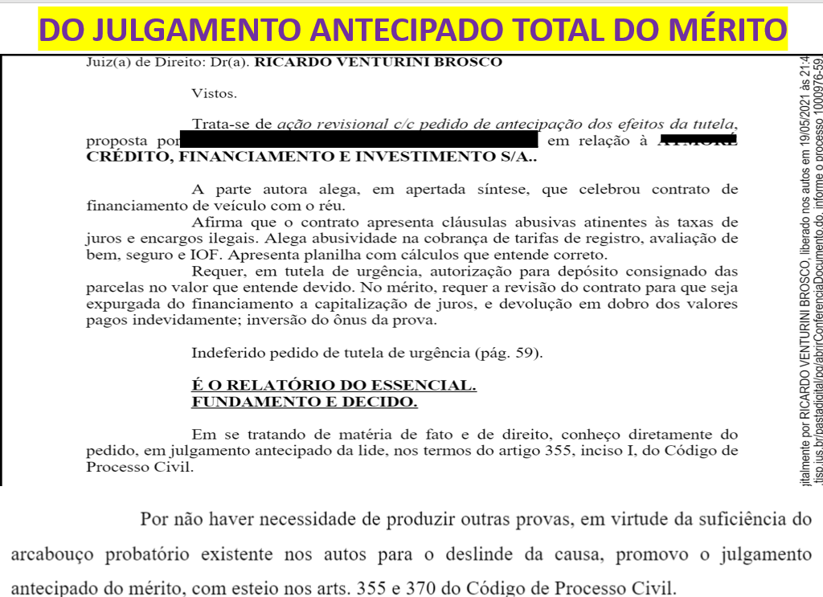
UNIDADE III
JULGAMENTO CONFORME O ESTADO DO PROCESSO - (355 é total)
Art. 355. O juiz julgará ANTECIPADAMENTE o pedido, proferindo sentença com resolução de mérito, quando:
I- não houver necessidade de produção de outras provas;
II - o réu for REVEL, ocorrer o efeito previsto no art. 344 e NÃO HOUVER requerimento de prova, na forma do art. 349.
ART. 355 CPC: COMUM – DIA A DIA ADVOCACIA!!
-

Slide 119
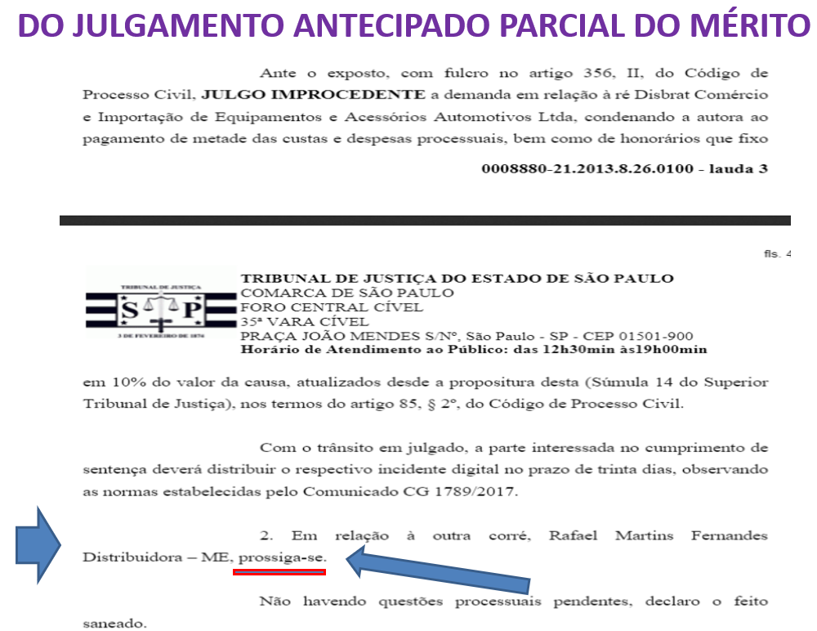
DO JULGAMENTO ANTECIPADO PARCIAL DO MÉRITO
Art. 356. O juiz decidirá parcialmente o mérito quando um ou mais dos pedidos formulados ou parcela deles: I - mostrar-se incontroverso; OU II - estiver em condições de imediato julgamento, nos termos do art. 355.
ATENTE: decisão proferida com base neste artigo é impugnável por agravo de instrumento
A parte deve agravar no prazo de 15 dias. SE OCORRER O TRÂNSITO EM JULGADO DA DECISÃO, A EXECUÇÃO SERÁ DEFINITIVA!
-

Slide 120
-

Slide 121
DO SANEAMENTO E DA ORGANIZAÇÃO DO PROCESSO
Art. 357. Não ocorrendo nenhuma das hipóteses deste Capítulo, deverá o juiz, em decisão de saneamento e de organização do processo:
I- resolver as questões processuais pendentes, se houver;
II - delimitar as questões de fato sobre as quais recairá a atividade probatória, especificando os meios de prova;
III - definir a distribuição do ônus da prova, observado o art. 373;
IV - delimitar as questões de direito relevantes para a decisão do mérito;
V - designar, se necessário, audiência de instrução e julgamento.
§ 1º Realizado o saneamento, as partes têm o direito de pedir esclarecimentos ou solicitar ajustes, no prazo comum de 5 dias, findo o qual a decisão se torna estável.
§ 2º As partes podem apresentar ao juiz, para homologação, DELIMITAÇÃO CONSENSUAL DAS QUESTÕES DE FATO E DE DIREITO a que se referem os incisos II e IV, a qual, se homologada, vincula as partes e o juiz.
§ 3º Se a causa apresentar complexidade em matéria de fato ou de direito, deverá o juiz designar audiência para que o saneamento seja feito em cooperação com as partes, oportunidade em que o juiz, se for o caso, convidará as partes a integrar ou esclarecer suas alegações.
§ 4º Caso tenha sido determinada a produção de prova testemunhal, o juiz fixará prazo comum não superior a 15 dias para que as partes apresentem rol de testemunhas.
§ 6º O número de testemunhas não pode ser superior a 10, sendo 3, no máximo, para a prova de cada fato.
§ 7º O juiz poderá limitar o número de testemunhas levando em conta a complexidade da causa e dos fatos.
§ 8º Caso tenha sido determinada a produção de prova pericial, o juiz deve observar o disposto no art. 465 e, se possível, estabelecer, desde logo, calendário para sua realização.
§ 9º As pautas deverão ser preparadas com intervalo mínimo de 1 (uma) hora entre as audiências.
“Tendo o Magistrado elementos suficientes para o esclarecimento da questão, fica o mesmo autorizado a dispensar a produção de quaisquer outras provas, ainda que já tenha saneado o processo, podendo julgar antecipadamente a lide, sem que isso configure cerceamento de defesa" (Código de Processo Civil e legislação processual em vigor - Theotônio Negrão - Ed. Saraiva - 31ª ed. -pág. 397)

Slide 122
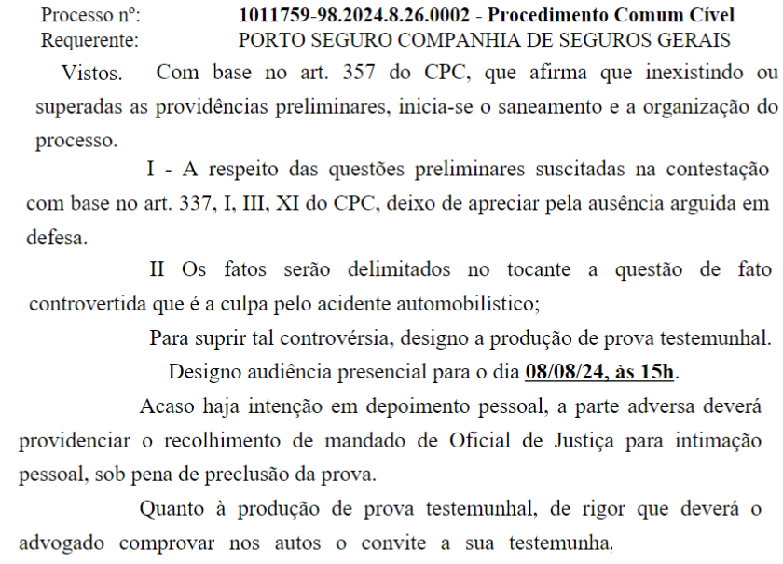
-

Slide 123
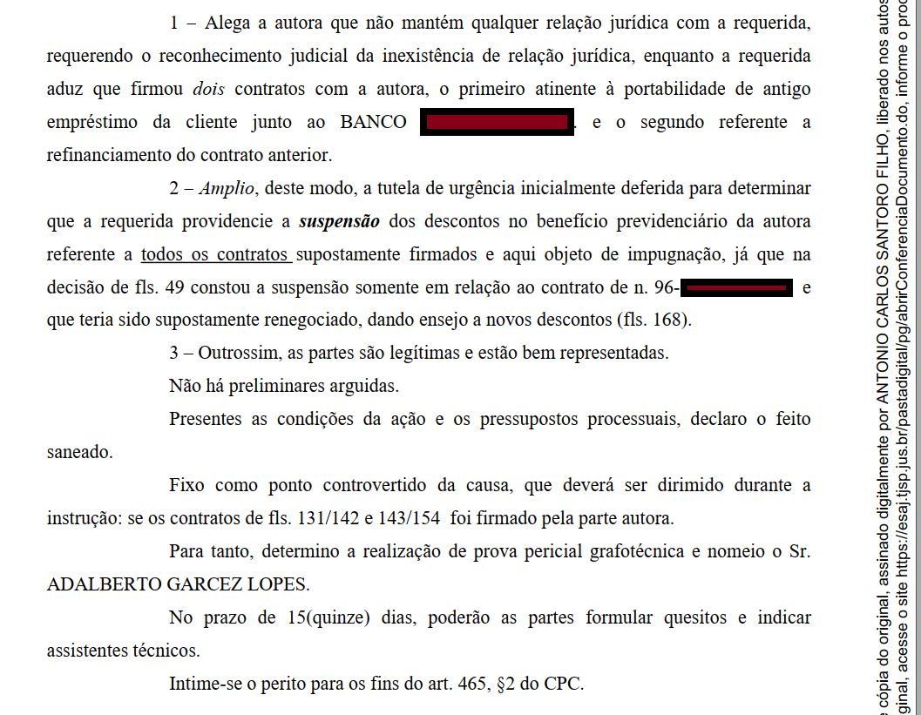
-

Slide 124
-

Slide 125
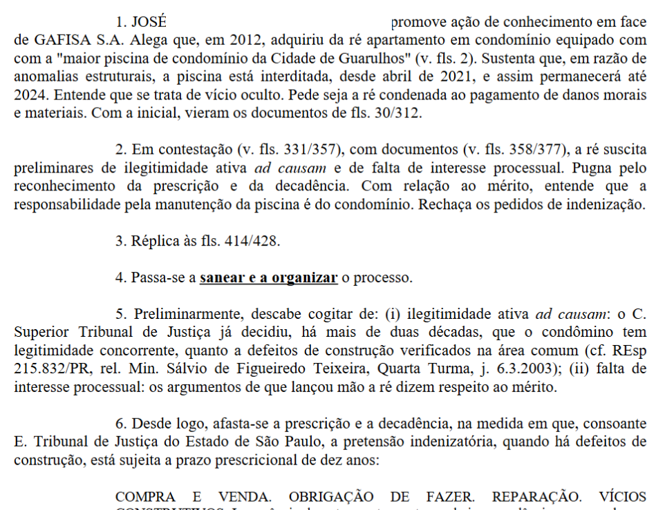
-

Slide 126
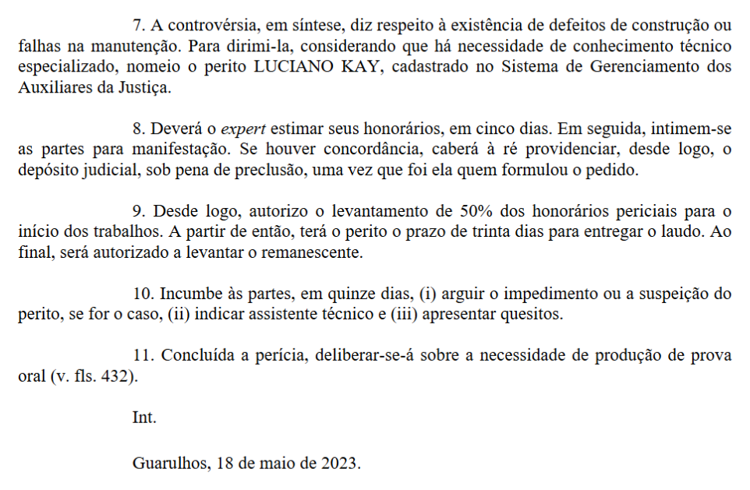
-

Slide 127
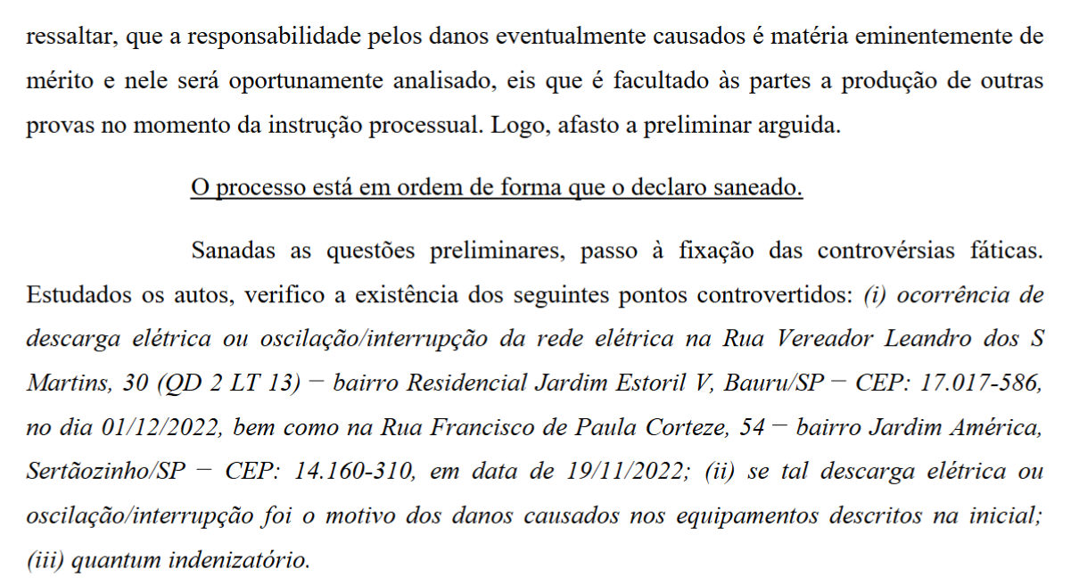
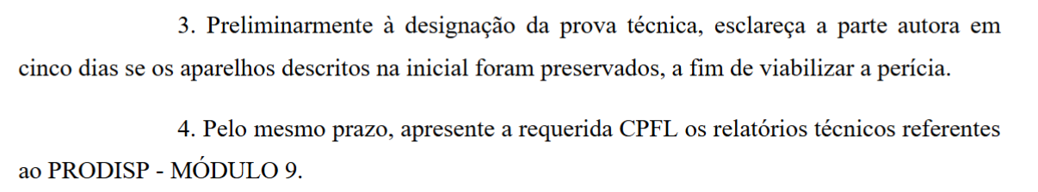
-

Slide 128
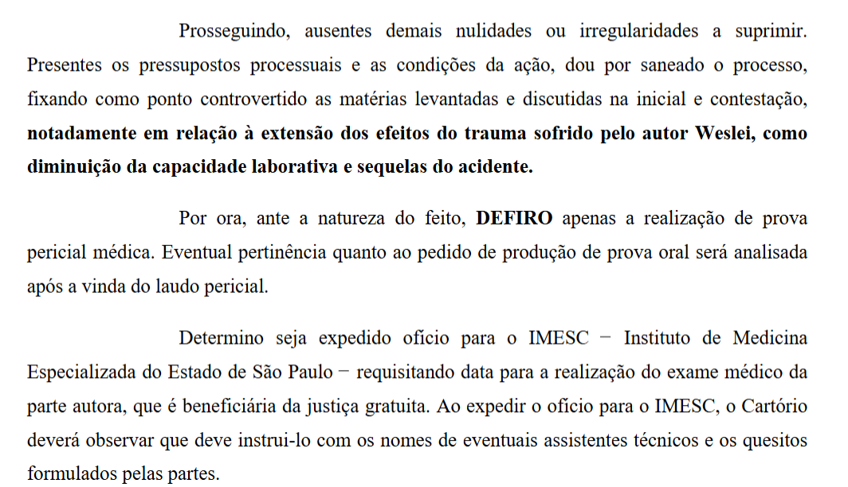
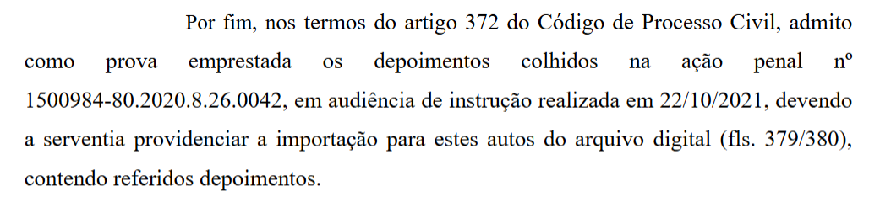
PROVA EMPRESTADA: Art. 372. O juiz poderá admitir a utilização de prova produzida em outro processo, atribuindo-lhe o valor que considerar adequado, observado o contraditório.

Slide 129
Durante uma ação de cobrança ajuizada por Lucas contra a empresa Construtora Alfa, o juiz verificou que em outro processo envolvendo a mesma empresa havia sido produzida perícia técnica detalhando falhas na execução de obras similares. Com base no art. 372 do CPC, assinale a alternativa correta sobre a utilização dessa prova:
A) O juiz não pode admitir prova produzida em outro processo em nenhuma hipótese;
B) O juiz só pode admitir a prova apenas se as partes concordarem;
C) O juiz pode admitir a prova, atribuindo-lhe valor que considerar adequado, respeitado o contraditório;
D) A prova só pode ser usada se for das mesmas partes em outro processo;
E) O juiz deve considerar a prova emprestada apenas se produzida antes do ingresso da nova ação;

Slide 130
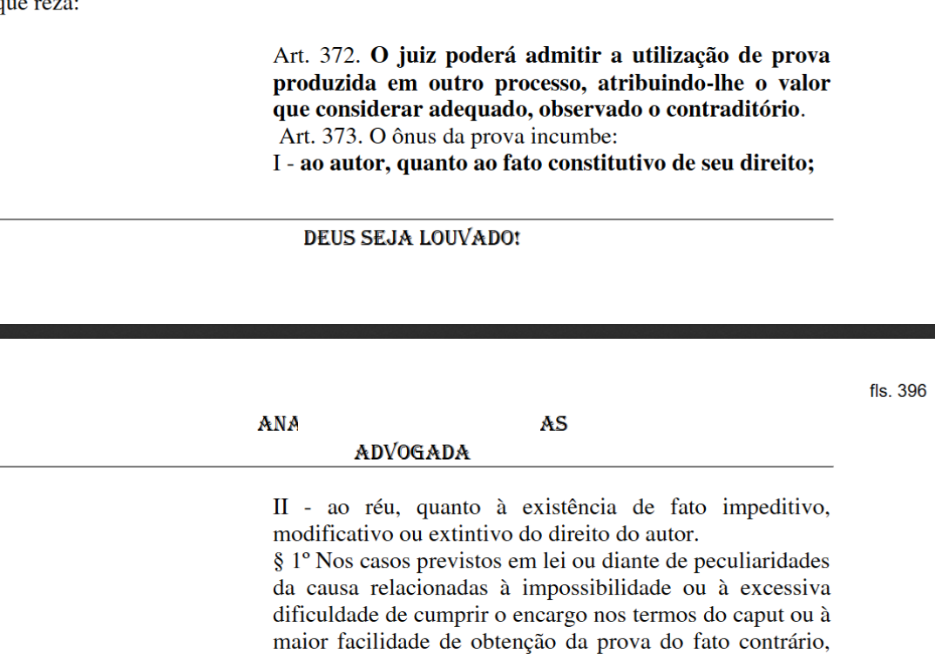
saneamento

Slide 131
39- Em ação de cobrança, o juiz, verificando que uma parte dos pedidos está devidamente comprovada e que não há necessidade de produção de outras provas para essa parte, decide julgar essa parcela da demanda antes do julgamento final. Essa decisão é conhecida como:
Julgamento antecipado parcial do mérito
B) Sentença terminativa
C) Saneamento do processo
D) Decisão interlocutória de mérito
E) Tutela antecipada provisória de urgência

Slide 132
40- Após a fase inicial do processo, o juiz verificou que existem pontos controvertidos e provas a serem produzidas, além da necessidade de organizar os atos processuais seguintes. Para tanto, proferiu decisão delimitando as questões a serem decididas e as provas admitidas. Essa decisão é chamada de:
A) Despacho saneador
B) Sentença terminativa
C) Julgamento antecipado parcial
D) Decisão interlocutória de mérito
E) Tutela provisória de urgência

Slide 133
41- Durante o curso da ação, o juiz verificou que os fatos estão suficientemente comprovados e que não há necessidade de produção de outras provas para decidir o mérito. Com base nisso, proferiu julgamento imediato, conhecido como:
A) Julgamento antecipado parcial do mérito,
B) Julgamento conforme o estado do processo,
C) Saneamento do processo,
D) Sentença terminativa sem resolução do mérito,
E) Decisão interlocutória sem efeito,

Slide 134
42- Ana foi citada para contestar ação de cobrança e, na contestação, alegou que o juízo não era competente para julgar a causa e, ainda, apresentou defesa de mérito. Caso Ana não alegasse a incompetência relativa do juízo na contestação, essa defesa:
A) Poderia ser alegada a qualquer momento,
B) Ficaria prejudicada por preclusão, não podendo mais ser discutida,
C) Poderia ser arguida na audiência de instrução,
D) Poderia ser reconhecida de ofício apenas pelo juiz de primeiro grau,
E) Poderia ser reconhecida de ofício em qualquer grau,

Slide 135
43- Em uma ação judicial, o réu deve apresentar sua defesa por meio de contestação, alegando preliminares que possam obstar o prosseguimento do processo. Assinale a alternativa que indica matéria que deve ser alegada como preliminar:
A) Pagamento,
B) Incompetência do juízo,
C) Reconvenção,
D) Prescrição,
E) Pedido contraposto,

Slide 136
44- Em uma ação de cobrança, o réu apresentou, junto com a contestação, um pedido para que o autor pague uma dívida que ele alega possuir contra ele. Esse pedido feito pelo réu, no mesmo processo, é chamado de:
A) Exceção de incompetência;
B) Pedido contraposto;
C) Reconvenção;
D) Embargos à execução;
E) Impugnação ao valor da causa;

Slide 137
45- Na contestação de uma ação de cobrança, o réu alegou que a dívida já havia sido paga, apresentando comprovantes de quitação. Essa alegação é classificada como:
A) Fato impeditivo do direito do autor;
B) Fato modificativo do direito do autor;
C) Fato extintivo do direito do autor;
D) Fato impeditivo, modificativo ou extintivo, conforme o caso;
E) Alegação irrelevante para o mérito;

Slide 138
OAB-ADP
Durante uma ação de guarda a tramitar em uma vara de família, a ré, mãe da criança, logo após concordar com a determinação do juiz realizar laudo psicossocial, descobriu que o advogado do pai (autor) é filho do promotor de justiça que atua no caso. Extremamente preocupada, informou o fato ao seu advogado. Com base no CPC, como advogado da mãe, responda:
Qual a saída jurídica em favor da ré.

Slide 139
Art. 144. Há impedimento do juiz, sendo-lhe vedado exercer suas funções no processo:
I - em que interveio como mandatário da parte, oficiou como perito, funcionou como membro do Ministério Público ou prestou depoimento como testemunha;
II - de que conheceu em outro grau de jurisdição, tendo proferido decisão;
III - quando nele estiver postulando, como defensor público, advogado ou membro do Ministério Público, seu cônjuge ou companheiro, ou qualquer parente, consanguíneo ou afim, em linha reta ou colateral, até o terceiro grau, inclusive;
IV - quando for parte no processo ele próprio, seu cônjuge ou companheiro, ou parente, consanguíneo ou afim, em linha reta ou colateral, até o terceiro grau, inclusive;
V - quando for sócio ou membro de direção ou de administração de pessoa jurídica parte no processo;
VI - quando for herdeiro presuntivo, donatário (favorecido) ou empregador de qualquer das partes;
VII - em que figure como parte instituição de ensino com a qual tenha relação de emprego ou decorrente de contrato de prestação de serviços;
VIII - em que figure como parte cliente do escritório de advocacia de seu cônjuge, companheiro ou parente, consanguíneo ou afim, em linha reta ou colateral, até o terceiro grau, inclusive, mesmo que patrocinado por advogado de outro escritório;
IX - quando promover ação contra a parte ou seu advogado.
Art. 145. Há suspeição do juiz:
I - amigo íntimo ou inimigo de qualquer das partes ou de seus advogados;
II - que receber presentes de pessoas que tiverem interesse na causa antes ou depois de iniciado o processo, que aconselhar alguma das partes acerca do objeto da causa ou que subministrar meios para atender às despesas do litígio;
III - quando qualquer das partes for sua credora ou devedora, de seu cônjuge ou companheiro ou de parentes destes, em linha reta até o terceiro grau, inclusive;
IV - interessado no julgamento do processo em favor de qualquer das partes.

Slide 140
PRÁ DEIXAR CLARO:
É NA CONTESTAÇÃO QUE O RÉU DEVE CONCENTRAR TODAS AS QUESTÕES DA SUA RESPOSTA, SALVO A EXCEÇÃO DE IMPEDIMENTO OU SUSPEIÇÃO, QUE DEVEM SER FEITOS POR PETIÇÃO AUTÔNOMA (ART. 146, CPC).

Slide 141
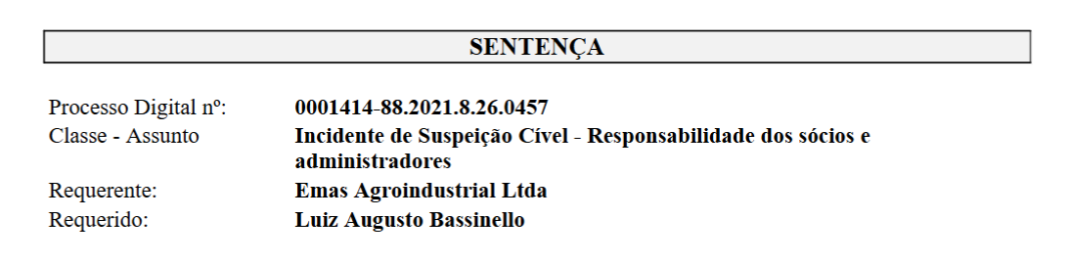
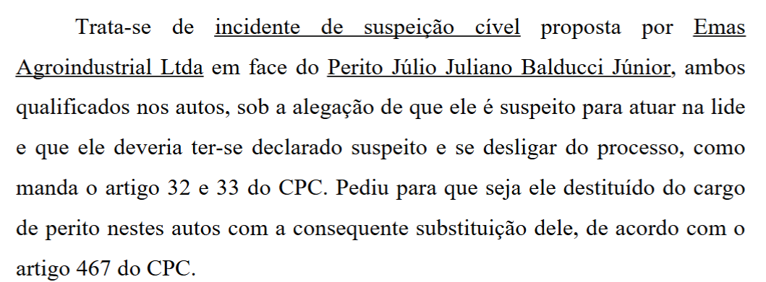
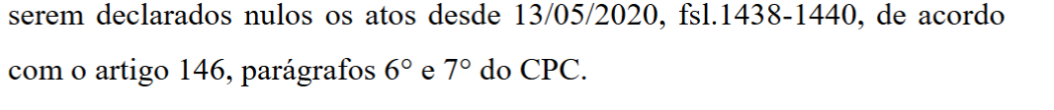
-

Slide 142
EXCELENTÍSSIMO JUÍZO DE DIREITO DA... VARA CÍVEL DA COMARCA DE...
Processo n. ...
“PARTE”, já qualificado nos autos do processo em epígrafe, por seu advogado, vem, respeitosamente, à presença de Vossa Excelência, com fundamento no artigo 146 do Código de Processo Civil, oferecer o presente INCIDENTE DE IMPEDIMENTO ou SUSPEIÇÃO pelos motivos a seguir expostos:
FATOS (...)
DIREITO: fundamentar nos incisos do artigo 144/145 do CPC
PEDIDO
Dessa forma, é a presente para requerer o reconhecimento do impedimento, determinando-se a remessa dos autos ao substituto legal, ou, se assim não entender Vossa Excelência, que determine a sua remessa ao Egrégio Tribunal de Justiça (ou Superior Tribunal de Justiça), na maneira como preceitua o artigo 146, § 1º, do CPC.
DAS PROVAS
Para demonstrar o alegado, junta aos autos os seguintes documentos: ...; bem como indica as testemunhas: (nome e qualificação das testemunhas); documento etc.
Termos em que, Pede deferimento.
(local e data)
ADVOGADO ... OAB ..

Slide 143
Art. 146. No prazo de 15 dias, a contar do conhecimento do fato, a parte alegará o impedimento ou a suspeição, em petição específica dirigida ao juiz do processo, na qual indicará o fundamento da recusa, podendo instruí-la com documentos em que se fundar a alegação e com rol de testemunhas.
§ 1º Se reconhecer o impedimento ou a suspeição ao receber a petição, o juiz ordenará imediatamente a remessa dos autos a seu SUBSTITUTO LEGAL, caso contrário, determinará a autuação em apartado da petição e, no prazo de 15 dias, apresentará suas razões, acompanhadas de documentos e de rol de testemunhas, se houver, ordenando a REMESSA DO INCIDENTE AO TRIBUNAL.
§ 2º Distribuído o incidente, o relator deverá DECLARAR OS SEUS EFEITOS, sendo que, se o incidente for recebido: I - sem efeito suspensivo, o processo voltará a correr; II - com efeito suspensivo, o processo permanecerá suspenso até o julgamento do incidente.
§ 3º... A TUTELA DE URGÊNCIA SERÁ REQUERIDA AO SUBSTITUTO LEGAL.
.... Acolhida a alegação ... tribunal CONDENARÁ O JUIZ nas custas e remeterá os autos ao seu substituto legal...
.... O tribunal decretará a nulidade dos atos do juiz, se praticados quando já presente o motivo de impedimento ou de suspeição.
Art. 148. Aplicam-se os motivos de impedimento e de suspeição: ao membro do Ministério Público.... (sujeitos imparciais do processo)
§ 1º A parte interessada deverá arguir o impedimento ou a suspeição, em petição fundamentada e devidamente instruída, na primeira oportunidade ...
§ 2º O juiz mandará processar o incidente em separado e SEM SUSPENSÃO DO PROCESSO, ouvindo o arguido no prazo de 15 dias e facultando a produção de prova, quando necessária...

Slide 144
FCC-
De acordo com o Código de Processo Civil, aos auxiliares da justiça,
a) inclusive ao oficial de justiça, aplicam-se, no que couber, os motivos de impedimento e de suspeição previstos para o juiz
b) com exceção do perito, aplicam-se, no que couber, os motivos de impedimento previstos para o juiz, mas não os de suspeição
c) com exceção do oficial de justiça, do perito e do chefe de secretaria, não se aplicam os motivos de impedimento ou suspeição previstos para o juiz
d) com exceção do mediador, aplicam-se, no que couber, os motivos de impedimento e de suspeição previstos para o juiz
e) com exceção do perito, não se aplicam os motivos de suspeição previstos para o juiz, mas outros estabelecidos especificamente segundo a função que exercem no processo

Slide 145
ACCESS
As opções a seguir apresentam hipóteses de suspeição do juiz, à exceção de uma. Assinale-a.
A-receber elogios de pessoas que tiverem interesse na causa antes ou depois de iniciado o processo
B- ser amigo íntimo ou inimigo de qualquer das partes ou de seus advogados
C- aconselhar alguma das partes acerca do objeto da causa ou subministrar meios para atender às despesas do litígio
D- for interessado no julgamento do processo em favor de qualquer das partes

Slide 146
CONSULPLAN-ADP
O impedimento e a suspeição são institutos jurídicos processuais que objetivam garantir a imparcialidade dos julgamentos. O ordenamento jurídico pátrio prevê que os motivos de impedimento e suspeição são aplicáveis aos Juízes, membros do Ministério Público, auxiliares da Justiça, dentre outros. Neste contexto, considera-se SUSPEITO para o direito processual civil aquele que:
A- For tio de uma das partes;
B- For amigo íntimo de uma das partes,
C- For herdeiro de uma das partes presentes no processo.
D- Prestar depoimento como testemunha no processo em questão.
E- for um juiz renomado;

Slide 147
JOSINO apresentou contestação na ação movida por LUIS.
O protocolo da defesa foi realizado no quinto dia útil do prazo, na última sexta-feira.
No sábado seguinte, numa confraternização de amigos, JOSINO descobriu que o juiz da causa é amigo íntimo de LUIS.
A versão da amizade foi dita por PADILHA e é constatado por vídeos postados nas redes sociais.
Inconformado, o réu te procura na segunda-feira, logo pela manhã.
Sabe-se que a ação tramita perante a 3ª Vara Cível de Ubatuba.
Promova a peça adequada.

Slide 148
EXCELENTÍSSIMO JUÍZO DE DIREITO DA 3ª VARA CÍVEL DA COMARCA DE UBATUBA.
Processo n. ...
SAULO, já qualificado nos autos do processo em epígrafe, por seu advogado, vem, respeitosamente à presença de Vossa Excelência, com fundamento no artigo 146 do Código de Processo Civil, apresentar INCIDENTE DE SUSPEIÇÃO pelos motivos a seguir expostos:
FATOS
O réu apresentou contestação na ação movida pelo autor. Na sequencia, no dia ..., numa confraternização de amigos, o réu descobriu que o MM. juiz da causa é amigo íntimo do autor.
DO DIREITO
O MM. Juiz julgador é amigo íntimo da parte. A versão da amizade foi dita por PADILHA e é constatado por vídeos postados nas redes sociais conforme links...
Nos termos do art. 145, I do Código de Processo Civil há suspeição do juiz quando for amigo íntimo ou inimigo de qualquer das partes ou de seus advogados. Logo, considerando a amizade entre o autor e o digno Magistrado, capaz de tirar a imparcialidade do julgador, fato que o requerente provará pelo depoimento da testemunha e link.., cristalina está a suspeição, portanto, há motivo legal de suspeição de parcialidade, que o réu, ora requerente, se vê na contingência de apontar.
Protocolar no prazo legal de 15 dias nos termos do art. 146 do CPC.
DAS PROVAS
Protesta prova o alegado por todos os meios, especialmente através da testemunha PADILHA e o link...
DOS PEDIDOS
Pelo exposto, requer que seja reconhecida a suspeição e se ordene a remessa dos autos ao substituto legal, ou caso não se reconheça a suspeição, sejam os autos remetidos ao órgão judicial competente, nos termos do art. 146, § 1°, do Código de Processo Civil.
Termos em que, Pede deferimento.
(local e data)
ADVOGADO ... OAB ..

Slide 149
46- João foi citado para apresentar contestação, mas não se manifestou no prazo legal. Como consequência dessa ausência, o juiz deverá obrigatoriamente:
A) Julgar a ação improcedente por falta de defesa,
B) Declarar a revelia e presumir verdadeiros os fatos alegados pelo autor,
C) Julgar a ação improcedente por falta de defesa,
D) Extinguir o processo sem resolução do mérito,
E) Declarar a revelia e presumir verdadeiros os fatos e direitos alegados pelo autor,
39-A; 40-A; 41-B; 42-B; 43-B; 44-C; 45-C; 46-B

Slide 150
Carlos, empreiteiro, ajuizou ação no Juizado Especial Cível de Bauru em face da empresa Construtora Alpha Ltda., alegando ter comprado cimento para a construção de piscina e requer a realização de perícia para justificar seu direito.
O autor alega que o cimento estaria estragado e, por isso, requer indenização por danos morais no valor de R$ 500.000,00 e não menciona qualquer justificativa.
A empresa ré, contudo, possui gravações de câmeras de segurança que demonstram que o próprio autor retirou o cimento da loja em um momento de forte chuva, o que teria comprometido a qualidade do produto.
Apresente a peça adequada.
DICA: art. 14, §3º, I e II, CDC e Lei nº 9.099/95.

Slide 151
EXCELENTÍSSIMO SENHOR DOUTOR JUIZ DE DIREITO DO JUIZADO ESPECIAL CÍVEL DE BAURU.
Processo nº xxx.
CONSTRUTORA ALPHA LTDA, CNPJ ...., endereço físico e eletrônico..., representado pelo diretor nome xxx, estado civil, CPF, endereço físico e eletrônico xxx, conforme contrato social anexo, (doc. xxx), por seu advogado nome ..., OAB/UF..., endereço físico ..., e-mail ...., procuração anexa (doc. xxx), nos autos da Ação de ajuizada por Carlos, vem, respeitosamente, à presença de Vossa Excelência nos autos da ação movida por CARLOS, com fundamento no artigo 30 da Lei n. 9.099/95 e 335 do Código de Processo Civil, oferecer CONTESTAÇÃO, conforme segue:
SÍNTESE DA DEMANDA
O autor ajuizou a presente ação alegando que teria adquirido cimento junto à ré, o qual estaria “estragado”, motivo pelo qual pleiteia indenização por danos morais no valor de R$ 500.000,00.
Aduz, ainda, que seria necessária a realização de perícia para comprovar o suposto defeito do produto.

Slide 152
PRELIMINARMENTE
DA INCOMPETÊNCIA ABSOLUTA DO JUIZADO ESPECIAL CÍVEL
DO VALOR DA CAUSA
O autor formula pedido de indenização por danos morais no valor de R$ 500.000,00, porém o valor ultrapassa em muito o limite de 40 salários-mínimos, fixado pelo art. 3º, I, da Lei nº 9.099/95, o que inviabiliza o julgamento na justiça especializada.
DA COMPLEXIDADE DA CAUSA
O autor ainda solicita perícia, mas, nos termos do art. 3º, caput da Lei 9.009/95, o Juizado Especial Cível tem competência para conciliação, processo e julgamento das causas cíveis de menor complexidade.
Nos termos do art.51, II o juiz extinguirá o processo, sem julgamento do mérito quando inadmissível o procedimento instituído pela lei especial Lei 9.099/95.
Assim, o feito não poderia tramitar perante o Juizado Especial Cível tanto pelo valor quanto pela complexidade, razão pela qual requer o reconhecimento da incompetência absoluta deste juízo, com a consequente extinção do processo, sem resolução do mérito, nos termos do art. 51, II, da Lei nº 9.099/95.
DA INÉPCIA DA INICIAL
A inicial não descreve de forma clara e coerente os fatos que fundamentam o pedido. O autor pede danos morais e não demonstra abalo efetivo à esfera extrapatrimonial do autor.
A petição inicial é inepta, nos termos do art. 330, I, do CPC, pois a petição inicial quando lhe faltar causa de pedir; bem como, o inciso III “da narração dos fatos não decorrer logicamente a conclusão”.
Sob qualquer prisma, requer o reconhecimento da inépcia, com a extinção da ação sem resolução do mérito nos termos do art. 485, IV do CPC.

Slide 153
DO MÉRITO
O autor adquiriu cimento junto à ré e alega que o produto estaria estragado, pleiteando, em razão disso, indenização por danos morais.
Ocorre que a versão apresentada não condiz com a realidade. O autor retirou o cimento da loja em forte chuva, comprometendo o produto.
A ré possui imagens de câmeras de segurança, que demonstram de forma inequívoca que o próprio autor retirou o cimento das dependências da loja em momento de forte chuva, sem qualquer proteção adequada para o transporte do material.
Nos termos do art. 14, §3º, I e II, do Código de Defesa do Consumidor, o fornecedor não responde quando provar que o defeito inexiste ou que o dano decorreu de culpa exclusiva do consumidor. Logo, eventual deterioração do produto decorreu de conduta exclusiva do autor, não havendo qualquer defeito ou vício imputável à fornecedora.
O pedido de indenização de R$ 500.000,00 por danos morais é totalmente injustificado e exagerado, uma vez que não houve abalo à esfera extrapatrimonial do autor, nem qualquer conduta ilícita da ré.
O autor não trouxe qualquer abalo à esfera extrapatrimonial do autor. Portanto, não há que se falar em indenização por danos morais, devendo o pedido ser integralmente julgado improcedente, razão pelo qual o pleito indenizatório deve ser julgado improcedente.
DA LITIGÂNCIA DE MÁ-FÉ
O autor, ao pleitear indenização por danos morais no valor de R$ 500.000,00 sem apresentar qualquer prova ou justificativa, e ao tentar imputar à ré responsabilidade por um produto que se deteriorou por sua própria conduta, incorre em litigância de má-fé, nos termos do art. 80 do Código de Processo Civil que prevê: alteração da verdade dos fatos (art. 80, I, CPC); apresenta de pedido manifestamente infundado (art. 80, II, CPC) e utiliza do processo para fins ilícitos (art. 80, III, CPC).
Diante disso, requer-se que seja aplicada sanção pecuniária por litigância de má-fé.

Slide 154
PEDIDOS
Diante do exposto, requer a Vossa Excelência:
a) o acolhimento da preliminar, com a extinção do feito sem resolução do mérito, ante a incompetência absoluta do Juizado Especial Cível (art. 51, II, Lei 9.099/95);
b) Ainda em preliminar, o reconhecimento da inépcia da inicial, com a extinção do processo sem resolução do mérito;
c) A aplicação de sanção por litigância de má-fé, nos termos do art. 80 e 81 do CPC;
d) sucessivamente, no mérito, a total improcedência dos pedidos do autor;
e) a condenação do autor ao pagamento das custas, despesas e honorários caso haja recurso nos termos do art. 55 da Lei 9.099/95.
DAS PROVAS
Protesta provar o alegado por todos os meios de prova em direito admitidos, em especial pela juntada das gravações das câmeras de segurança.
Termos em que,
Pede deferimento.
Local e data.
Advogado
OAB XXX

Slide 155
Marina, moradora do apartamento 501, ajuizou ação de indenização por danos materiais contra sua vizinha Júlia, do apartamento 602, alegando que infiltrações provenientes do imóvel desta causaram danos em sua parede.
Ao ser citada, Júlia procura você, advogado(a), para apresentar defesa. Júlia possui laudos técnicos e fotos comprovando que o vazamento se origina do apartamento 601.
Na qualidade de advogado(a) de Júlia, elabore a defesa. A ação tramita na 2ª Vara Cível de Jundiaí.

Slide 156
AO JUÍZO DA 2ª VARA CÍVEL DE JUNDIAÍ.
Processo nº: xxx
JULIA, nacionalidade ..., estado civil..., profissão ..., CPF ...., endereço físico ..., e-mail ..., por seu advogado ...., OAB/UF..., endereço físico ..., e-mail ...., procuração anexa (doc. xxx), vem, respeitosamente, nos autos da ação ajuizada por Marina, à presença de Vossa Excelência, com fundamento no artigo 335 do Código de Processo Civil, oferecer CONTESTAÇÃO, conforme segue:
SÍNTESE DA DEMANDA
PRELIMINARMENTE: ILEGITIMIDADE PASSIVA
O réu não é o verdadeiro pessoa que deveria configurar no polo passivo.
Não há relação jurídica que justifique a inclusão da ré no polo passivo, devendo ser reconhecida sua ilegitimidade passiva, extinguindo-se o processo em relação a ele.
O art. 337, XI do CPC determina que incumbe ao réu, antes de discutir o mérito, alegar ausência de legitimidade. Da mesma forma, o art. 17 do CPC prevê que para postular em juízo é necessário ter interesse e legitimidade.
Não há vínculo jurídico entre o réu e o autor, assim, nos termos do art. 485, VI, do CPC a ação ser extinta sem julgamento de mérito por ilegitimidade ativa.
DO MÉRITO
A ré possui laudos técnicos e fotografias que comprovam que o vazamento tem origem no apartamento nº 601. Nos termos dos arts. 186 e 927 do Código Civil, não há responsabilidade civil sem a prática de ato doloso ou culposo. No caso em apreço, a ré não deu causa aos danos alegados pela autora, inexistindo nexo causal entre sua conduta e o suposto prejuízo. Consequentemente, não há que se falar em obrigação de indenizar.
Assim, por não ter participado diretamente do evento danoso, a ré não pode ser responsabilizada por quaisquer danos materiais ou morais, motivo pelo qual a ação deve ser julgada totalmente improcedente.
DA INDICAÇÃO DO VERDADEIRO RÉU
Incumbe ao réu deve indicar o sujeito passivo correto nos exatos termos do art. 339 do CPC. Assim, requer seja reconhecida a ilegitimidade passiva da ré, com a substituição processual pelo sujeito passivo correto, morador do apartamento 601. O morador do condomínio 601 é o causados dos prejuízos, portanto, quem deveria constar no polo passivo da demanda.

Slide 157
PEDIDOS
Diante do exposto, requer-se à Vossa Excelência:
a) intime o autor nos termos do art. 339, § 1º do CPC, quanto ao pedido alteração da petição inicial para a substituição do réu para direcionar a ação para o proprietário do apartamento 601;
b) alternativamente, preliminarmente, seja reconhecida a ilegitimidade passiva, extinguindo-se o processo sem resolução do mérito nos termos do art. 485, VI do CPC;
c) no mérito, caso superadas as preliminares, que a ação seja julgada totalmente improcedente;
d) A condenação do autor ao pagamento das custas, despesas processuais e honorários advocatícios, na forma do art. 85 do CPC.
DAS PROVAS
Protesta-se por todos os meios de prova admitidos em direito, especialmente o art. 369 do CPC, especialmente prova pericial.
Termos em que,
Pede deferimento.
Local e data.
Advogado
OAB XXX

Slide 158
A advogada Ana ajuizou ação de cobrança em face de Carlos alegando ter prestado serviços jurídicos em processo de indenização por acidente de trânsito, no qual representou Carlos.
A advogada sustenta que foi ajustado o pagamento de honorários no valor de R$ 5.000,00 a serem quitados após o encerramento da demanda conforme contrato. Alega que, mesmo após o trânsito em julgado da sentença favorável a Carlos, este não efetuou o pagamento, motivo pelo qual busca receber os honorários pactuados.
Carlos, por sua vez, nega a dívida, afirmando que quitou integralmente o valor combinado, tendo, inclusive, recibo de quitação assinado pela própria advogada no qual consta expressamente que “nada mais há a ser reclamado a título de honorários advocatícios referentes ao processo nº 123” nos termos do art. 320 CC.
A petição inicial veio acompanhada apenas de cópia da procuração e do comprovante de atuação da advogada no processo originário, sem qualquer contrato escrito de honorários. O juiz da 1ª Vara Cível, processo n. 999 determinou a citação de Carlos para apresentar defesa no prazo legal.

Slide 159
ENDEREÇAMENTO
Processo nº 999.
RÉU + qualificação
Advogado + qualificação
Fundamento 335 e ss CPC, apresentar CONTESTAÇÃO
DOS FATOS
DAS PRELIMINARES
Ausência de documento essencial à propositura da ação (art. 320 do CPC)
DO MÉRITO
Da quitação integral da obrigação – ART. 320 CC
DA LITIGÂNCIA DE MÁ-FÉ
(art. 80, II e III, CPC): autora tinha plena ciência da existência do recibo de quitação
DOS PEDIDOS
Diante do exposto, requer-se a Vossa Excelência:
-O acolhimento da preliminar, com o indeferimento da petição inicial
-condenação da autora por litigância de má-fé
-total improcedência da ação
-sucumbência
PROVAS
ENCERRAMENTO

Slide 160
TEORIA GERAL DAS PROVAS
Art. 369 – Todos os meios de provas são admitidas. Prova é a atribuição à parte (incumbência) de comprovar fatos que lhe são favoráveis no processo. Fases: requerimento → instrução com contraditório. Finalidade: convencer o juiz da verdade dos fatos.
Fatos relevantes controverso (convencimento juiz). PERSUASÃO RACIONAL JUIZ, independentemente de quem apresentou art. 371. (DESTINATÁRIO é o juiz)
Provas (i)lícitas: gravações em ambientes privados; invasão correspondência; gravações privadas; violação domicílio (espelhamento do whatsapp RHC 79.848); carta psicografada RHC 167.478
Provas TÍPICAS (reconhecidas pelo CPC, provas em espécies) e ATÍPICAS (depoimento de 3º; comportamento da parte; inspeção realizada por Oficial de Justiça, reconhecimento fotográfico)
Provas momento apresentação e produção: Art. 434. Incumbe à parte instruir a petição inicial ou a contestação com os documentos destinados a provar suas alegações.
🔹 Art. 370 – Produção da Prova: Pode ser a requerimento das partes ou de ofício pelo juiz
🔹 Art. 372 – Prova Emprestada: Admissível desde que respeitado o contraditório
🔹 Art. 373 – Ônus da Prova: ⚖️ Regra Estática: AUTOR: fatos constitutivos de seu direito e RÉU: fatos impeditivo; modificativo ou extintivo
-impeditivos: prorrogação do vencimento do débito, cumprimento imperfeito do contrato
-modificativos: novação, parcelamento, adimplemento ou compensação parciais
-extintivos: adimplemento, transação, compensação integrais, perdão da dívida, confusão, morte ou ausência de titular de direito personalíssimo
🔄 Regra Dinâmica (inversão do ônus):
Legal → prevista em lei (ex: CDC)
Judicial (diabólica) → quando uma parte tem maior dificuldade em provar, ex: “provar que não recebeu”; “prova de fato que não existiu”; ex: usucapião
Convencional (acordo) → ajustada entre as partes
🔹 Art. 374 – Fatos que dispensam prova
Fatos notórios (queda de energia e danos nos eletrônicos, derrapagem); empresa de cobrança
Confissão da parte
Presunção legal
Fatos incontroversos
🔹 Art. 376 Prova de Direito é exceção: Admite-se prova do direito municipal, estadual, estrangeiro ou de costumes
🔹 Art. 378 –Todos devem colaborar com a justiça para a descoberta da verdade
🔹 Art. 381 – Produção Antecipada da Prova (PAP):
Prova impossível ou difícil de produzir depois
Viabilizar acordo
Evitar ajuizamento da ação

Slide 161
OBJETIVOS DA AULA: TEORIA GERAL DAS PROVAS
DOUTRINA: “CONJUNTO DE ATIVIDADES VOLTADAS À VERIFICAÇÃO E DEMONSTRAÇÃO DA VERDADE DOS FATOS CONTROVERTIDOS E RELEVANTES PARA O JULGAMENTO DA LIDE NO CURSO DO PROCESSO”.
-CONCEITO: “Prova é a atribuição à parte (incumbência) de comprovar fatos que lhe são favoráveis no processo”,
-DUAS ETAPAS DA DISCIPLINA: 1-teoria geral – 2.prova em espécie
-FINALIDADE: busca da verdade (verdade PROCESSUAL, não a verdade real!)
-DESTINATÁRIO DA PROVA: juiz GENERAL PAULO SERGIO NOGUEIRA - https://www.youtube.com/watch?v=PKsgAvwM4UU
-DEVER DE COLABORAÇÃO: COOPERAÇÃO DE TODOS
-DESTACA-SE, OBJETO DE PROVA: ”são os fatos controvertidos da causa”, é errado “vou provar meus direitos”
-OBJETO DA PROVA é o fato controvertido relevante!
-FASE INSTRUTÓRIA: “instruir é preparar a decisão”
APLICAÇÃO DO SISTEMA DA PERSUASÃO RACIONAL
- RÉU REVEL artigo 349 que ao réu revel será lícita a produção de provas, contrapostas às alegações do autor, desde que se faça representar nos autos a tempo de praticar os atos processuais indispensáveis a essa produção.

Slide 162
*DEVERES DA PARTE: art. 77. Além de outros previstos neste Código, são deveres das partes, de seus procuradores e de todos aqueles que de qualquer forma participem do processo: III - não produzir provas e não praticar atos inúteis ou desnecessários à declaração ou à defesa do direito (multa até 20%);
*PAPEL DO JUIZ: Art. 370. Caberá ao juiz, de ofício ou a requerimento da parte, determinar as provas necessárias ao julgamento do mérito.
JUIZ DESTINATÁRIO DA PROVA: Art. 139. O juiz dirigirá o processo conforme as disposições deste Código, incumbindo-lhe: VI... alterar a ordem de produção dos meios de prova, adequando-os às necessidades do conflito de modo a conferir maior efetividade à tutela do direito;
*JULGAMENTO MADURO: art. 355. O juiz julgará antecipadamente o pedido, proferindo sentença com resolução de mérito, quando: I- não houver necessidade de produção de outras provas;
*ESTABILIZAÇÃO DA DEMANDA NO SANEAMENTO DO PROCESSO: art. 329: o autor poderá... art. 357, II - delimitar as questões de fato sobre as quais recairá a atividade probatória, especificando os meios de prova admitidos
*LIMINAR: art. 300: ”FUMUS BONI JURIS”: “A tutela de urgência será concedida quando houver elementos que evidenciem a probabilidade do direito...
*FASES: postulatória } requerimento } admissão } instrutória/produção } valoração
PETIÇÃO INICIAL: art. 319 CPC: A petição inicial indicará: VI - as provas com que o autor pretende demonstrar a verdade dos fatos alegados... Art. 320. A petição inicial será instruída com os documentos indispensáveis à propositura da ação.... Art. 336. Incumbe ao réu alegar, na contestação, toda a matéria de defesa, expondo as razões de fato e de direito com que impugna o pedido do autor e especificando as provas que pretende produzir.

Slide 163
REGRA GERAL: Art. 373. O ônus da prova incumbe: I - ao autor, quanto ao fato constitutivo de seu direito; II - ao réu, quanto à existência de fato impeditivo, modificativo ou extintivo do direito do autor.
IMPEDITIVO: prorrogação do vencimento do débito, cumprimento imperfeito do contrato etc.
MODIFICATIVOS: novação, parcelamento, adimplemento, transação ou compensação parciais etc.
EXTINTIVOS: adimplemento, transação, compensação integrais, perdão da dívida, confusão, morte ou ausência de titular de direito personalíssimo etc.
EXEMPLO: é obrigação do devedor o ônus de provar que realizou o pagamento (constitui fato extintivo da obrigação), apresentando prova ou documento da quitação!
ÔNUS DA PROVA (DIREITO E DEVER): Ônus é encargo atribuído pela lei a cada uma das partes de demonstrar os fatos.
“fato alegado e não provado é o mesmo que fato inexistente”. (Humberto Theodoro Júnior, Processo de Conhecimento, RJ: Forense, vol. II, p.531.
REDISTRIBUIÇÃO - CARGA DINÂMICA DO ÔNUS DA PROVA –art. 373, § 1º CPC
Existem 3 formas de inversão do ônus da prova determinada na fase saneamento:
– LEGAL: Por determinação legal (exemplo clássico relação de consumo, art. 6º, inciso VIII, CDC)
– JUDICIAL: Por determinação judicial (difícil ou impossível) (prova diabólica)
– CONVENCIONAL: Por acordo entre as partes
LEGAL: A inversão do ônus da prova no CDC: Art. 6º São direitos básicos do consumidor: (…) VIII – a facilitação da defesa de seus direitos, inclusive com a inversão do ônus da prova, a seu favor, no processo civil, quando, a critério do juiz, for verossímil a alegação ou quando for ele hipossuficiente, segundo as regras ordinárias de experiências.”
Entenda: NEM SEMPRE É AUTOMÁTICA, a inversão do ônus da prova só deve ocorrer se o consumidor demonstrar a VEROSSIMILHANÇA DAS ALEGAÇÕES: nexo dos fatos alegados e a real hipossuficiência probatória!

Slide 164
PROVA DIABÓLICA – art. 373, § 1º CPC: a prova diabólica é aquela difícil ou impossível de ser produzida por uma das partes num processo. O juiz pode fazer a inversão do ônus da prova (art. 373, §1°, CPC e assim atribuir o ônus da prova de modo diverso à regra geral. Trata-se de cenário extremamente difícil ou até mesmo impossível de provar.
EXEMPLOS DE PROVA DIABÓLICA
-RÉU SOLICITA QUE A AUTOR COMPROVE QUE NÃO PEDIU E NÃO RECEBEU O PEDIDO: “implicou em prova diabólica por parte da autora que teria que comprovar a inexistência de pedido e entrega do pedido” 1020909-36.2023.8.26.0068
-FATO NEGATIVO: tentar provar que algo não existe ou não aconteceu”: “PROVA QUE NÃO EXISTE O CONTRATO!”; provar que algo não aconteceu”: exemplo, o “PROVA QUE NÃO HOUVE TRAIÇÃO”
-CENÁRIO EXTREMAMENTO DIFÍCIL DE PROVAR que não é proprietário de outro imóvel: usucapião especial, que teria que fazer prova do fato de não ser proprietário de nenhum outro imóvel (pressuposto para essa espécie de usucapião).
-LOCATÁRIO PODE REQUERER PROVAS QUE O LOCADOR RECEBEU OS ALUGUERES? “Ademais, não há prova de pagamento dos alugueres e encargos exigidos pelo locador na presente ação, até porque, tal ônus incumbia ao locatário, pois, trata-se de prova cuja produção incumbia unicamente ao devedor, eis que a prova de fato negativo pelo credor tem-se como impossível de ser produzida, caracterizando a denominada “prova diabólica” e, portanto, obstada pelo art. 373, § 2º, do Códex” - 1137914-80.2023.8.26.0100

Slide 165
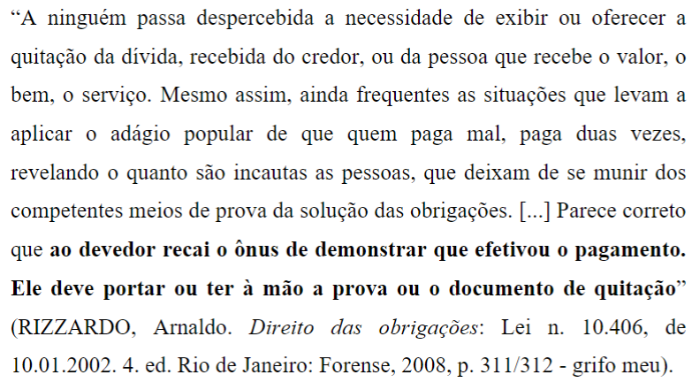
DISTRIBUIÇÃO ESTÁTICA PARA O RÉU: pagamento compete ao réu!

Slide 166
FATOS QUE NÃO DEPENDEM DE PROVA
O Código de Processo Civil também apresenta, no seu texto, situações onde não é necessária a apresentação de provas para determinados fatos. São eles:
Art. 374. Não dependem de prova os fatos:
I – notórios (exemplos: caso Xuxa; chuva e derrapagem etc.”);
II – afirmados por uma parte e confessados pela parte contrária;
III – admitidos no processo como incontroversos;
IV – em cujo favor milita presunção legal de existência ou de veracidade (penhora conta conjunta)
FATOS NOTÓRIOS
POLÍCAIS EXERCEM
ATIVIDADE INSALUBRE
QUEIMA
APARELHO
LIGAÇÕES DE
COBRANÇA:

Slide 167
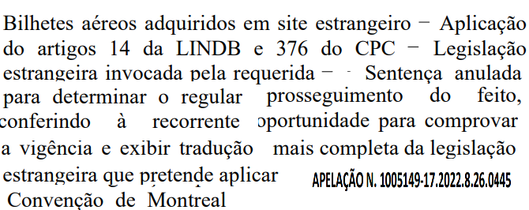
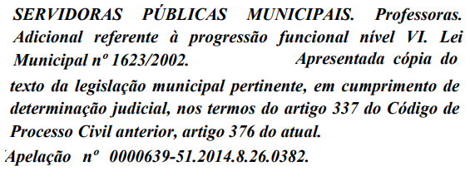
PROVA DO DIREITO É EXCEÇÃO NO DIREITO
A PARTE DEVE “PROVAR FATOS”: é equivocado a afirmação “vou provar meus direitos”, mas, sim “provar FATOS constitutivos de seu direito”.
EXCEÇÃO: “Art. 376. A parte que alegar direito municipal, estadual, estrangeiro ou consuetudinário provar-lhe-á o teor e a vigência, SE ASSIM O JUIZ DETERMINAR”.
LEGISLAÇÃO
ESTRANGEIRA
DIREITO
MUNICIPAL

Slide 168
DEVER GERAL DE COLABORAÇÃO DE TODOS: Art. 378. Ninguém se exime do dever de colaborar com o Poder Judiciário para o descobrimento da verdade.
DIREITO DE NÃO PRODUZIR PROVA CONTRA SI: Art. 379. Preservado o direito de não produzir prova contra si própria, incumbe à parte: I - comparecer em juízo, respondendo ao que lhe for interrogado; II - colaborar com o juízo na realização de inspeção judicial que for considerada necessária; III - praticar o ato que lhe for determinado.
OBRIGAÇÃO DO TERCEIRO: Art. 380. Incumbe ao terceiro, em relação a qualquer causa: I - informar ao juiz os fatos e as circunstâncias de que tenha conhecimento; II - exibir coisa ou documento que esteja em seu poder. Parágrafo único. Poderá o juiz, em caso de descumprimento, determinar, além da imposição de multa, outras medidas indutivas, coercitivas, mandamentais ou sub-rogatórias.
ADOÇÃO DO SISTEMA DO LIVRE CONVENCIMENTO RACIONAL OU MOTIVADO: Art. 371. O juiz apreciará a prova constante dos autos, independentemente do sujeito que a tiver promovido, e indicará na decisão as razões da formação de seu convencimento.
MAGISTRADO COMO DESTINATÁRIO DA PROVA: Art. 370. Caberá ao JUIZ, de ofício ou a requerimento da parte, determinar as provas necessárias ao julgamento do mérito. Parágrafo único. O juiz INDEFERIRÁ, em decisão fundamentada, as diligências inúteis ou meramente protelatórias.
DA PRODUÇÃO ANTECIPADA DA PROVA: Art. 381. A produção antecipada da prova será admitida nos casos em que: I- receio de que venha a tornar-se impossível ou muito difícil a verificação de certos fatos na pendência da ação; II - viabilizar a autocomposição; III - o prévio conhecimento dos fatos possa justificar ou evitar o ajuizamento de ação.
Exemplos: I- testemunha gravemente enfermo; vazamento condominial;

Slide 169
47- A prova ___ é aquela que é impossível, senão muito difícil, de ser produzida, ou seja, é expressão que se encontra na doutrina e jurisprudência pátria, que vivificam o direito posto, para fazer referência àqueles casos em que a prova da veracidade da alegação a respeito de um fato é extremamente difícil, nenhum meio de prova sendo capaz de permitir tal demonstração. De acordo com o a doutrina, complete a frase:
A- estática
B- dinâmica
C- real;
D- invertida
E - diabólica

Slide 170
48- Em ação de responsabilidade civil, o juiz verifica que a parte autora tem extrema dificuldade em produzir a prova do fato constitutivo de seu direito, enquanto o réu detém melhores condições para fazê-lo. Nessa hipótese, o juiz poderá:
Indeferir a petição inicial por ausência de provas,
B) Determinar, no saneamento, a redistribuição do ônus da prova, com base na carga dinâmica,
C) Impor ao autor a obrigação de provar, independentemente das circunstâncias,
D) Julgar improcedente o pedido por ausência de provas do autor,
E) Transferir o ônus da prova ao Ministério Público.,

Slide 171
49- Prova: TJ-AP - 2023 - TJ-AP - Assinale a alternativa INCORRETA:
A- Na hipótese de a parte alegar direito municipal, estadual, estrangeiro ou consuetudinário, deverá provar o teor independente do requerimento do juiz
B- Em regra, o ônus da prova incumbe ao autor, quanto ao fato constitutivo de seu direito, e ao réu, quanto à existência de fato impeditivo, modificativo ou extintivo do direito do autor
C- Não dependem de prova os fatos em cujo favor milita presunção legal de existência ou de veracidade, bem como os afirmados por uma parte e confessados pela parte contrária
D- O juiz aplicará as regras de experiência comum, subministradas pela observação do que ordinariamente acontece e, ainda, as regras de experiência técnica, ressalvado, quanto a estas, o exame pericial
E- Ninguém se exime do dever de colaborar com o Poder Judiciário para o descobrimento da verdade
Dica: Art. 376. A parte que alegar direito municipal, estadual, estrangeiro ou consuetudinário provar-lhe-á o teor e a vigência, se assim o juiz determinar.

Slide 172
50- VUNESP Nos termos do CPC, o juiz pode inverter o ônus da prova:
A- em qualquer circunstância,
B- quando recair sobre direito indisponível da parte,
C- quando afirmados por uma parte e confessados pela parte contrária,
D- em cujo favor milita presunção legal de existência ou de veracidade,
E- nos casos previstos em lei.
Dica: art. 373 CPC

Slide 173
51- INQC - Ken, numa relação de CDC, promove ação com pedido condenatório em face da pessoa jurídica DSS requerendo, desde o início do litígio, a modificação da responsabilidade pela produção de provas. Diante das peculiaridades da causa poderá o Juiz:
A- escolher, ao seu livre arbítrio, o melhor modo de impor o ônus da prova
B- apresentar aos litigantes opções de como produzir as provas requeridas
C- atribuir o ônus da prova de modo diverso à regra instituída, em decisão fundamentada
D- dificultar o encargo da parte para atender situação de hipossuficiência do outro litigante

Slide 174
52- De acordo com o Código de Processo Civil, a distribuição do ônus da prova:
A- pode ser modificada a critério exclusivo da parte hipossuficiente;
B- pode ser modificada pelas partes, desde que plenamente capazes, ainda que torne excessivamente difícil a uma delas o exercício do direito;
C- só pode ser modificada pelas partes se recair sobre direito disponível;
D- nunca pode ser modificada por convenção das partes, por constituir matéria de ordem pública;
E- pode ser modificada pelas partes por convenção feita antes do processo, mas não durante ele;

Slide 175
53- Pge Considerando o sistema de valoração das provas adotado pelo Código de Processo Civil, assinale a afirmativa correta.
A- Adota-se o sistema da prova tarifada,
B - Adota-se o sistema da persuasão racional,
C- Existe hierarquia quanto ao valor das provas,
D- A liberdade do juiz na análise da prova é totalmente livre,

Slide 176
54-PGE-ES-ADP. As provas, no direito processual civil, desempenham importantes funções. Acerca do direito probatório, de acordo com o Código de Processo Civil, assinale a alternativa correta.
A- É defeso (proibido) ao magistrado indeferir, em decisão fundamentada, as diligências inúteis ou meramente protelatórias.
B- É ilícita a redistribuição do ônus da prova, ainda que demonstrada a excessiva dificuldade de cumprir o encargo.
C- Os fatos notórios devem ser comprovados pela parte;
D- É ilícito que o juiz, de ofício ou a requerimento da parte, determine as provas necessárias ao julgamento do mérito,
E- A prova emprestada, no direito processual civil, é tida como ilícita, mesmo se respeitado o contraditório;

Slide 177
55- FGV ADP José propôs uma ação em face de João, afirmando ser credor deste na quantia de cem mil reais, por força de um contrato de mútuo celebrado entre ambos. O réu confessou a existência do contrato, mas afirmou já ter quitado toda a obrigação estipulada. Analisando a hipótese fática apresentada, é correto afirmar que:
A- incumbe ao autor a prova da existência de seu crédito afirmado no contrato de mútuo;
B- incumbe ao autor a prova de que recebeu o pagamento afirmado pelo devedor;
C- incumbe ao réu a prova da existência do contrato de mútuo afirmado por ele;
D- o juiz apreciará a prova produzida no processo independente da sua íntima convicção;
E- incumbe ao réu a prova da quitação da obrigação afirmada pelo autor no contrato de mútuo.

Slide 178
56- FGV-ADP. Ao proferir decisão declaratória de saneamento, o juiz da causa indeferiu o requerimento formulado por terceiro, no sentido de que fosse admitido o seu ingresso no feito como assistente simples. Quanto a esse provimento jurisdicional, é correto afirmar que se trata de:
A- sentença parcial de mérito;
B- sentença total de mérito;
C- decisão interlocutória;
D- ato ordinatório;
E- acórdão;

Slide 179
57- Nos termos do CPC quais fatos abaixo dispensam a produção de provas?
A) Fatos alegados por uma parte, mesmo que negados pela outra;
B) Fatos que dependem exclusivamente de prova documental;
C) Fatos notórios, confessados pela parte contrária, admitidos no processo ou presumidos por lei;
D) Fatos que necessitam de perícia técnica para comprovação;
E) Fatos alegados em recurso, que ainda não foram analisados;

Slide 180
58- VUNESP O saneamento do processo pelo magistrado constitui:
A- 0 requisito obrigatório da audiência de conciliação, que demanda a fixação de pontos controvertidos.
B- correta decisão interlocutória que, se admitir ou inadmitir a intervenção de terceiros, desafia recurso de agravo de instrumento.
C- julgamento antecipado da lide.
D- prolação de despacho ordinatório não sujeito a recurso.

Slide 181
59- VUNESP O saneamento do processo é proferido pelo magistrado, porém, as partes podem colaborar, pedindo esclarecimentos ou ajustes:
A- no prazo de cinco dias, primeiro para o autor e em seguida para o réu;
B- no prazo comum de cinco dias, findo o qual a decisão se torna estável,
C- até o começo da instrução;
D- caso tenha sido determinada perícia, até o oferecimento de quesitos.
E- até a audiência de saneamento feito em cooperação com as partes.

Slide 182
60- PGE-ES - Deverá o juiz na decisão de saneamento e de organização do processo; marque V para as afirmativas verdadeiras e F para as falsas.
( ) Delimitar as questões de fato sobre as quais recairá a atividade probatória, especificando os meios de prova admitidos.
( ) Delimitar as questões de direito relevantes para a decisão do mérito.
( ) Definir ônus da prova, não podendo atribuir o ônus da prova de modo diverso do que foi requerido pela parte.
( ) Se houver pedido das partes, designar audiência de instrução e julgamento.
A sequência está correta em:
A - V, V, F, F
B- V, F, V, V
C- F, F, F, F
D- F, V, V, V
47-E; 48-B; 49-A; 50-E; 51-C; 52-C; 53-B; 54-D; 55-E; 56-C; 57-C; 58-B; 59-B; 60-A.

Slide 183
OBJETIVOS DA AULA: DAS PROVAS EM ESPÉCIE
TODOS OS MEIOS DE PROVA SÃO VÁLIDOS: Art. 369. As partes têm o direito de empregar todos os meios legais, bem como os moralmente legítimos, ainda que não especificados neste Código, para provar a verdade dos fatos em que se funda o pedido ou a defesa e influir eficazmente na convicção do juiz.
PROVAS TIPIFICADAS OU NÃO
TÍPICAS: testemunha, depoimento pessoal, pericial, inspeção judicial etc.
ATÍPICAS: inspeção realizada por Oficial de Justiça
CENÁRIOS DE PROVAS ATÍPICAS
COMPORTAMENTO DA PARTE: “Ainda nessa linha de raciocínio, o comportamento processual da parte pode ser considerado um meio de prova atípica” - 1005967-14.2022.8.26.0624
PROVA EMPRESTADA CPC/73: “a prova produzida em outro processo deixou de ser considerada como prova atípica, para ser introduzida como prova típica, encontrando previsão legal em seu artigo 372” - 1003621-96.2019.8.26.0462
PENAL – RECONHECIMENTO FACIAL: “In casu, porém, realizou-se reconhecimento fotográfico, cuja natureza jurídica é de prova atípica” - 1506813-18.2020.8.26.0050
DECLARAÇÃO DE TERCEIRO: “o documento apresentado à fl. 430 não é idôneo a comprovar as alegações dos requeridos. Isso porque a declaração escrita de terceiro é prova atípica, a qual somente possuiria valor probante na impossibilidade absoluta de ouvi-lo em juízo na condição de testemunha”- 1001498-48.2020.8.26.0638

Slide 184
DEPOIMENTO PESSOAL: REQUERIMENTO DA PARTE CONTRÁRIA: Art. 385. CABE À PARTE REQUERER o depoimento pessoal da outra parte, a fim de que esta seja interrogada na audiência de instrução e julgamento, sem prejuízo do poder do juiz de ordená-lo de ofício.
-PENA DE CONFISSÃO FICTA QUANDO TIVER RECUSA DE PRESTAR DEPOIMENTO NOS TERMOS DO ART. 386: Quando a parte, sem motivo justificado, deixar de responder ao que lhe for perguntado ou empregar evasivas, o juiz, apreciando as demais circunstâncias e os elementos de prova, declarará, na sentença, se houve recusa de depor.
-DEPOIMENTO É ATO PERSONALÍSSIMO: Art. 387. A parte responderá pessoalmente sobre os fatos articulados, NÃO PODENDO SERVIR-SE DE ESCRITOS ANTERIORMENTE PREPARADOS, permitindo-lhe o juiz, todavia, a consulta a notas breves, desde que objetivem completar esclarecimentos.
-PREPOSTO: no caso das pessoas jurídicas, o depoimento pode ser prestado pelo sócio ou administrador ou por preposto, investido de poderes especiais. O depoimento pessoal só pode ser tomado de ofício ou a requerimento da parte contrária.
PROVA DOCUMENTAL: art. 434: Incumbe à parte instruir a petição inicial ou a contestação com os documentos DESTINADOS A PROVAR SUAS ALEGAÇÕES.
DA ATA NOTARIAL: art. 384. A existência e o modo de existir de ALGUM FATO podem ser atestados ou documentados, a requerimento do interessado, mediante ata LAVRADA POR TABELIÃO.
DA INSPEÇÃO JUDICIAL: Art. 481. O juiz, de ofício ou a requerimento da parte, pode, em qualquer fase do processo, inspecionar pessoas ou coisas, a fim de se esclarecer sobre fato que interesse à decisão da causa.

Slide 185
PROVA TESTEMUNHAL: ARTIGO 442 CPC
-CONSISTE: inquirição em audiência de PESSOAS ESTRANHAS ao processo de fatos relevantes para o julgamento;
- meio mais usado! Fatos controvertidos “x”! Novidade!
Memória humana é falha: (os críticos sugerem que a ela seja dado um valor menor que às outras provas : crítica aqui!); Mas, não há razão para desconsiderá-la!
Apresentar rol de testemunhas em 15 dias após a fase de saneamento (art. 357, § 5º CPC) e a INTIMAÇÃO DA TESTEMUNHA é de responsabilidade do advogado: art. 455: “Cabe ao advogado da parte informar ou intimar a testemunha por ele arrolada do dia, da hora e do local da audiência designada, dispensando-se a intimação do juízo. § 1º A intimação deverá ser REALIZADA POR CARTA COM AVISO DE RECEBIMENTO, cumprindo ao advogado juntar aos autos, com antecedência de pelo menos 3 (três) dias da data da audiência, CÓPIA DA CORRESPONDÊNCIA de intimação e do COMPROVANTE DE RECEBIMENTO”.
NÃO SE ADMITE PROVA TESTEMUNHAL: Art. 442. A prova testemunhal é sempre admissível, não dispondo a lei de modo diverso. (Exceções previsões legais, tais como: - art. 819 CC “fiança”; -estado de casado, artigo 1.543 CC; - distrato do contrato escrito, art. 472 CC; -contrato de seguro, art. 758 CC.)
COMPROMISSO DE DIZER A VERDADE: Art. 458 sob pena de cometer crime de falso testemunho previsto no art. 342 CP.

Slide 186
SIGILO PROFISSIONAL: o advogado é proibido de testemunhar sobre fatos relacionados ao exercício da profissão em razão do dever de sigilo profissional, conforme dispõe o art. 26 do Código de Ética e Disciplina da OAB, “mesmo que haja autorização do cliente, o depoimento configura prova ilícita”, sendo vedado pelo ordenamento jurídico.
QUESTÃO: Durante audiência, o advogado Cláudio foi arrolado como testemunha para relatar informações obtidas em consulta com seu ex-cliente, que autorizou expressamente o depoimento. Nesse caso, segundo o Código de Ética da OAB:
A) Cláudio está proibido de testemunhar, mesmo com autorização do cliente B) Cláudio só poderá depor se for dispensado do sigilo pelo juiz C) Cláudio está obrigado a depor, sob pena de desobediência D) Cláudio poderá testemunhar livremente, pois há autorização do cliente E) Cláudio pode testemunhar se o processo for criminal
QUALIFICAÇÃO DA TESTEMUNHA
Art. 457. Antes de depor, a TESTEMUNHA SERÁ QUALIFICADA, declarará ou confirmará seus dados e informará se tem relações de parentesco com a parte ou interesse no objeto do processo.
§ 1º É lícito à parte contraditar a testemunha, arguindo-lhe a incapacidade, o impedimento ou a suspeição, bem como, caso a testemunha negue os fatos que lhe são imputados, provar a contradita com documentos ou com testemunhas, até 3, apresentadas no ato e inquiridas em separado.
§ 2º Sendo provados ou confessados os fatos a que se refere o § 1º, o juiz dispensará a testemunha ou lhe tomará o DEPOIMENTO COMO INFORMANTE.
O juiz decidindo o juiz de plano após ouvidas as partes (§ 3º).
CONTRADITA: A contradita é o ato pelo qual uma das partes impugna a oitiva de uma testemunha, antes de ela prestar depoimento, por algum motivo que comprometa o depoimento.

Slide 187
PROVA PERICIAL – ART. 464 CPC
NECESSIDADE DE CONHECIMENTO TÉCNICO (perito especializado)
O perito deve prestar compromisso (recusar - substituição) e é considerado auxiliar da justiça (comporta impedimento suspeição)
ASSISTENTE TÉCNICO (indicação e de confiança da parte, não comporta suspeição e impedimento)
QUESITOS (perguntas juiz e partes) + participação das partes
DISPENSA da prova pericial (NECESSIDADE / UTILIDADE)
LAUDO (art. 473 CPC) – PRAZO ENTREGA
IMPUGNAÇÃO
CUSTOS PAGAMENTO SUGESTIVO 50% inicio + 50% final (ART. 95 CPC)
QUESITOS SUPLEMENTARES: Art. 469 CPC
PERÍCIA CONSENSUAL Art. 471 CPC
PROVA TÉCNICA SIMPLIFICADA: (também conhecida como perícia oral): consiste na inquirição de especialista, pelo juiz, sobre ponto controvertido da causa que demande especial conhecimento científico ou técnico!

Slide 188
DEBATES E SENTENÇA
ALEGAÇÕES FINAIS ORAL: Art. 364. Finda a instrução, o juiz dará a palavra ao advogado do autor e do réu, bem como ao membro do Ministério Público, se for o caso de sua intervenção, sucessivamente, pelo prazo de 20 minutos para cada um, prorrogável por 10 minutos, a critério do juiz.
ALEGAÇÕES FINAIS MEMORIAIS: Quando a causa apresentar QUESTÕES COMPLEXAS de fato ou de direito, o debate oral poderá ser substituído por RAZÕES FINAIS ESCRITAS, que serão apresentadas pelo autor e pelo réu, bem como pelo Ministério Público, se for o caso de sua intervenção, em prazos sucessivos de 15 (quinze) dias, assegurada vista dos autos.
ORDEM DE PRODUÇÃO DAS PROVAS: PART: Art. 361. As provas orais serão produzidas em audiência, ouvindo-se nesta ordem, preferencialmente: I - o perito e os assistentes técnicos, que responderão aos quesitos de esclarecimentos; II - o autor e, em seguida, o réu (depoimento pessoal); III - as testemunhas arroladas pelo autor e pelo réu, que serão inquiridas.
Atente: a ordem não é obrigatória, vide art. 139, VI CPC: “alterar a ordem de produção dos meios de prova, adequando-os às necessidades do conflito de modo a conferir maior efetividade à tutela do direito”.
GRAVAÇÃO DA AIJ: Art. 367. § 5º A audiência poderá ser integralmente gravada em imagem e em áudio, em meio digital ou analógico, desde que assegure o rápido acesso das partes e dos órgãos julgadores, observada a legislação específica.§ 6º A gravação a que se refere o § 5º também pode ser realizada diretamente por qualquer das partes, independentemente de autorização judicial.
ALEGAÇÕES FINAIS OAB: DICAS “O problema dirá que já ocorreu audiência de instrução, mas o juiz ainda não sentenciou”. Termo mais adequado: oferecer “ALEGAÇÕES FINAIS POR MEMORIAIS”. QUESTÃO OAB PENAL 2017: “O Ministério Público, em sua MANIFESTAÇÃO DERRADEIRA, requereu a condenação da ré nos termos da denúncia. Você, como advogado(a) de Roberta, é intimado(a)... Considerando apenas as informações narradas, na condição de advogado(a) de Roberta, redija a peça jurídica cabível...”

Slide 189
61- TJ-AC – JUIZ LEIGO. A audiência de instrução e julgamento poderá ser adiada:
A- Por convenção das partes B- Por vontade do Juiz Togado, sem motivação
C- Por ausência da parte autora, sem motivação D- Por ausência da parte ré, sem motivação
Resposta: Art. 362. A audiência poderá ser adiada: I - por convenção das partes...
DICA CNJ: Juiz togado: juiz com formação jurídica obrigatória, ocupante do cargo em caráter vitalício.
JUIZ LEIGO: JUIZADOS ESPECIAIS!

Slide 190
62- Consulplan - Conforme dispõe o Código de Processo Civil, na audiência de instrução e julgamento, as provas orais devem obedecer, preferencialmente, a seguinte ordem:
A- autor – réu – perito – testemunhas.
B- testemunhas – réu – perito – autor.
C- perito – testemunhas – autor – réu.
D- perito – autor – réu – testemunhas.
DICA: art. 361 = PART
P – ERITO
A – UTOR
R – ÉU
T – ESTEMUNHA DO AUTOR E DO RÉU (art. 456)
D

Slide 191
63- Carlos deseja formalizar fatos ocorridos na sede da empresa para utilizar como prova em eventual ação judicial. Para isso, deverá solicitar a lavratura da ata notarial por:
A) Juiz de direito, B) Oficial de justiça, C) Amicus curiae, D) Perito judicial, E) Tabelião de notas.

Slide 192
64- Em um processo que envolve perícia contábil, o advogado de Pedro nomeou um assistente técnico para acompanhar os trabalhos do perito judicial e emitir parecer sobre os cálculos apresentados. Qual é o papel do assistente técnico no processo civil?
Substituir o perito judicial na realização da perícia;
B) Realizar a perícia judicial independentemente do juiz;
C) Acompanhar a perícia, emitir parecer técnico e ajudar a parte na compreensão do laudo;
D) Decidir sobre a aprovação ou rejeição do laudo pericial;
E) Representar a parte na audiência de instrução;

Slide 193
65- GUALIMP-adp Em consonância com o CPC, é considerado proposta a ação quando a petição inicial for protocolada. Nesse sentido, é CORRETO afirmar que extingue o processo:
A-Pela convenção das partes,
B-por sentença,
C-Pela arguição de impedimento ou de suspeição,
D-Pela admissão de incidente de resolução de demandas repetitivas,

Slide 194
66- AJURI - O Juiz deve extinguir o processo sem resolução do mérito quando:
A- houver transação.
B- houver decadência.
C- ocorrer a prescrição,
D- houver litispendência,
E- o réu reconhecer a procedência do pedido,

Slide 195
67- VUNESP - São, respectivamente, causa de suspensão e extinção do processo:
A- motivo de força maior e morte do representante legal de qualquer das partes,
B- convenção das partes e arguição de impedimento do juiz,
C- admissão de incidente de resolução de demandas repetitivas e perda da capacidade processual de qualquer das partes
D- arguição de suspeição do juiz e motivo de força maior,
E- convenção das partes e sentença.
DICA: Art. 316. A extinção do processo dar-se-á por sentença.

Slide 196
68- Órgão: TJ-MG Sobre o saneamento do processo, de acordo com o Código de Processo Civil, assinale a afirmativa INCORRETA.
A- É o momento processual para designar audiência de instrução e julgamento, se necessário;
B- É decisão que desafia agravo de instrumento;
C- É realizado mediante sentença;
D- É o momento processual para fixação dos pontos controvertidos da lide;
DICAS:
Art. 357. Não ocorrendo nenhuma das hipóteses deste Capítulo, deverá o juiz, em decisão de saneamento e de organização do processo:
I - resolver as questões processuais pendentes, se houver;
II - delimitar as questões de fato sobre as quais recairá a atividade probatória, especificando os meios de prova admitidos;
III - definir a distribuição do ônus da prova, observado o art. 373 ;
IV - delimitar as questões de direito relevantes para a decisão do mérito;
V - designar, se necessário, audiência de instrução e julgamento.

Slide 197
69 IBFC - No DESPACHO SANEADOR o juiz poderá realizar os seguintes atos, EXCETO:
A- Definir a distribuição do ônus probatório,
B- Designar audiência de instrução,
C- Resolver questões processuais pendentes,
D- Delimitar as questões de direito controversas,
E- Avaliar o mérito, mesmo nos casos complexos, isso nas hipóteses em que entender viável com vistas ao princípio da celeridade processual.
DICAS:
A alternativa E está incorreta, conforme art. 357, do CPC.
Art. 357. Não ocorrendo nenhuma das hipóteses deste Capítulo, deverá o juiz, em decisão de saneamento e de organização do processo: I – resolver as questões processuais pendentes, se houver; II – delimitar as questões de fato sobre as quais recairá a atividade probatória, especificando os meios de prova admitidos; III – definir a distribuição do ônus da prova, observado o art. 373; IV – delimitar as questões de direito relevantes para a decisão do mérito; V – designar, se necessário, audiência de instrução e julgamento.
A alternativa A está correta, com base no inciso III.
A alternativa B está correta, com base no inciso II.
A alternativa C está correta, com base no inciso I.
A alternativa D está correta, com base no inciso IV.

Slide 198
70- Em uma ação de indenização, após o encerramento da fase de instrução, o juiz abriu prazo para que as partes apresentassem suas alegações finais. De acordo com o Código de Processo Civil, esse momento processual pode se dar, a critério do juiz, na forma de:
A) Contestação suplementar;
B) Embargos de declaração orais;
C) Memoriais escritos ou razões orais;
D) Reconvenção incidental;
E) Agravo interno automático;
61-A; 62-D; 63-E; 64-C; 65-B; 66-D; 67-E; 68-C; 69-E; 70-C

Slide 199
Art. 203. Os pronunciamentos do juiz consistirão em SENTENÇAS, decisões interlocutórias e despachos. § 1º Ressalvadas as disposições expressas dos procedimentos especiais, SENTENÇA É O PRONUNCIAMENTO POR MEIO DO QUAL O JUIZ, COM FUNDAMENTO NOS ARTS. 485 E 48, PÕE FIM À FASE COGNITIVA DO PROCEDIMENTO COMUM, BEM COMO EXTINGUE A EXECUÇÃO.
§ 2º Decisão interlocutória é todo pronunciamento judicial de natureza decisória que não se enquadre no § 1º.
§ 3º São despachos todos os demais pronunciamentos do juiz praticados no processo, de ofício ou a requerimento da parte.
§ 4º Os atos meramente ordinatórios, como a juntada e a vista obrigatória, independem de despacho, devendo ser praticados de ofício pelo servidor e revistos pelo juiz quando necessário.
ACÓRDÃO: Art. 204. Acórdão é o julgamento colegiado proferido pelos tribunais.
Art. 316. A extinção do processo dar-se-á por sentença.
ELEMENTOS DA SENTENÇA
Art. 489. São elementos essenciais da sentença: I - o relatório II - os fundamentos III - o dispositivo.
JUIZADO ESPECIAL LEI 9.099/95, art. 38. A sentença mencionará os elementos de convicção do Juiz, com breve resumo dos fatos relevantes ocorridos em audiência, dispensado o relatório.

Slide 200
SENTENÇA SEM RESOLUÇÃO DE MÉRITO ART. 485 CPC
Art. 485. O juiz não resolverá o mérito quando:
I - INDEFERIR a petição inicial (questões processuais);
II - o processo ficar parado durante mais de 1 ano por NEGLIGÊNCIA das partes;
III - O AUTOR ABANDONAR A CAUSA por mais de 30 (trinta) dias;
IV - AUSÊNCIA DE PRESSUPOSTOS do processo (ex: custas, título, advogado etc.);
V - reconhecer a existência de PEREMPÇÃO, de LITISPENDÊNCIA ou de COISA JULGADA;
VI - AUSÊNCIA DE LEGITIMIDADE ou de INTERESSE PROCESSUAL;
VII - CONVENÇÃO DE ARBITRAGEM
VIII - homologar a DESISTÊNCIA DA AÇÃO;
IX - morte da parte se a ação for considerada INTRANSMISSÍVEL;
JUIZO DE RETRATAÇÃO: interposta a apelação em qualquer dos casos de que tratam os incisos deste artigo, o juiz terá 5 (cinco) dias para retratar-se.
SEM MÉRITO PODE ENTRAR COM NOVA AÇÃO: Art. 486. O pronunciamento judicial que não resolve o mérito não obsta a que a parte proponha de novo a ação (correção do vício).
JULGAMENTO COM MÉRITO ART. 487 CPC
Art. 487. Haverá resolução de mérito quando o juiz:
I - ACOLHER ou REJEITAR o pedido formulado (procedente, improcedente ou parcialmente procedente);
II - de ofício ou a requerimento reconhecer DECADÊNCIA ou PRESCRIÇÃO (não serão reconhecidas sem que antes seja dada às partes oportunidade de manifestar-se)
III – HOMOLOGAR DESISTÊNCIA OU ACORDO: a) o reconhecimento da procedência do pedido formulado na ação ou na reconvenção; b) a transação; c) a renúncia à pretensão formulada na ação ou na reconvenção.
PRINCÍPIO DA PRIMAZIA DE MÉRITO: Art. 488. Desde que possível, o juiz resolverá o mérito sempre que a decisão for favorável à parte a quem aproveitaria eventual pronunciamento nos termos do art. 485.

Slide 201
DO JULGAMENTO DAS AÇÕES RELATIVAS ÀS PRESTAÇÕES DE FAZER, DE NÃO FAZER E DE ENTREGAR COISA
TUTELA ESPECÍFICA: Art. 497. Na ação que tenha por objeto a prestação de fazer ou de não fazer, o juiz, se procedente o pedido, concederá a tutela específica ou determinará providências que assegurem a obtenção de tutela pelo resultado prático equivalente.
PERDAS E DANOS: Art. 499. A obrigação somente será CONVERTIDA em perdas e danos se o autor o requerer ou se impossível a tutela específica ou a obtenção de tutela pelo resultado prático equivalente.
OBRIGAÇÃO DE PAGAR: Art. 491. Na ação relativa à obrigação de pagar quantia, ainda que formulado pedido genérico, a decisão DEFINIRÁ DESDE LOGO A EXTENSÃO DA OBRIGAÇÃO, o índice de correção monetária, a taxa de juros, o termo inicial de ambos e a periodicidade da capitalização dos juros, se for o caso, salvo quando: I - NÃO FOR POSSÍVEL DETERMINAR, de modo definitivo, o montante devido; II - a apuração do valor devido depender da produção de prova de realização demorada ou excessivamente dispendiosa, assim reconhecida na sentença.
DA COISA JULGADA
Art. 502. Denomina-se coisa julgada material a autoridade que torna IMUTÁVEL e INDISCUTÍVEL a decisão de mérito não mais sujeita a recurso.
DIFERENCIAR COISA JULGADA FORMAL E MATERIAL
Coisa julgada formal é aquela que ocorre dentro do próprio processo, significando que determinada decisão não pode mais ser modificada pelas partes ou pelo juiz naquele feito específico.
Coisa julgada material, por sua vez, representa a imutabilidade da decisão judicial também fora do processo em que foi proferida. Ou seja, o mérito da causa foi definitivamente julgado, impedindo que a mesma controvérsia seja novamente apreciada em qualquer outro processo.
Exemplo de coisa julgada apenas formal: algumas decisões possuem apenas coisa julgada formal, pois podem ser revistas a qualquer tempo, como nas ações de alimentos e interdição. A título ilustrativo, a Lei de Alimentos (Lei nº 5.478/68), em seu art. 15, dispõe: "A decisão judicial sobre alimentos não transita em julgado e pode, a qualquer tempo, ser revista, em face da modificação da situação financeira dos interessados."

Slide 202
71- Felipe propôs ação de reparação de danos contra Gustavo fundada em responsabilidade extracontratual, em razão de Felipe ter sido atacado pelo cachorro de Gustavo, enquanto transitava pela rua perto de sua casa. Em primeira instância, os pedidos formulados por Felipe em sua petição inicial foram julgados totalmente procedentes. Depois da publicação da sentença de procedência, Gustavo interpôs apelação para buscar a reforma integral da sentença. Pode-se afirmar:
A- o juiz acatou as preliminares de mérito,
B- o juiz analisou o mérito,
C- a decisão transitou em julgado quando o juiz encaminhou para o tribunal o processo,
D- a sentença obrigatoriamente será publicada no DOE e não é possível o a intimação ocorrer na AIJ,
E- a decisão pode ser revista a qualquer momento pelo juiz de primeiro grau,

Slide 203
72- Pedro ajuizou ação indenizatória contra Diego, tendo o juiz de primeira instância julgado integralmente improcedentes os pedidos formulados na petição inicial. A decisão judicial tem natureza de:
A- sentença
B- interlocutória
C- despacho
D- ato ordinatório
E- acórdão

Slide 204
73- José ajuizou ação de indenização por danos morais, materiais e estéticos em face de Pedro. O juiz competente, ao analisar a petição inicial, considerou os pedidos incompatíveis entre si, razão pela qual a indeferiu e não analisou o mérito. A decisão judicial tem natureza de:
A- sentença
B- interlocutória
C- despacho
D- ato ordinatório
E- acórdão

Slide 205
74- Carolina, vítima de doença associada ao tabagismo, requereu, em processo de indenização por danos materiais e morais contra a indústria do tabaco, a inversão do ônus da prova, por considerar que a parte ré possuía melhores condições de produzir a prova. O magistrado indeferiu o requerimento da inversão por considerar que a inversão poderia gerar situação em que a desincumbência do encargo seria excessivamente difícil. A decisão judicial tem natureza de:
A- sentença
B- interlocutória
C- despacho
D- ato ordinatório
E- acórdão

Slide 206
75- Joana ajuizou ação de cobrança contra Carlos, que foi julgada improcedente por ausência de prova do débito. A decisão transitou em julgado. Um ano depois, Joana propôs nova ação de cobrança com base na mesma dívida, juntando novos documentos. Diante disso, o juiz extinguiu o novo processo. Qual fundamento justifica essa decisão?
A) A ausência de interesse de agir, pois Joana já teve oportunidade de produzir prova,
B) A litispendência, pois há identidade entre as ações,
C) A preclusão, pois Joana perdeu o momento processual de juntar provas,
D) A revelia, pois Carlos não contestou a primeira ação,
E) A coisa julgada material, pois o mérito da demanda anterior já foi decidido definitivamente.

Slide 207
76- Em determinada demanda indenizatória, houve a condenação do réu para pagar a quantia de R$ 10.000 (dez mil reais) em sentença. Depois de julgado o recurso e mantida a decisão, ocorreu o trânsito em julgada em prol do autor. Na qualidade de patrono deste último, assinale a opção que representa a medida adequada a ser providenciada.
A-cumprimento definitivo da sentença
B- execução extrajudicial
C- recurso
D- cumprimento provisório da sentença
E- execução extrajudicial de acórdão

Slide 208
77- Marco Aurélio atuou como advogado em uma ação indenizatória movida em face de uma operadora de plano de saúde que foi condenada a pagar indenização por danos morais de R$ 100.000,00 (cem mil reais) ao seu cliente. Apesar de o processo ter corrido perante juízo cível, a sentença condenatória deixou de fixar honorários de sucumbência em favor de Marco Aurélio, tendo transitado em julgado sem que ele percebesse a omissão. Considerando o caso narrado, assinale a afirmativa correta.
a) Após o trânsito em julgado da sentença, Marco Aurélio não poderá pleitear mais a condenação em honorários de sucumbência,
b) Marco Aurélio poderá ajuizar ação autônoma para definir o valor dos honorários de sucumbência,
c) Após o trânsito em julgado da sentença, apesar de omissa quanto à condenação em honorários de sucumbência, Marco Aurélio poderá executar somente o valor mínimo de dez por cento sobre o valor da condenação,
d) Marco Aurélio poderá opor embargos de declaração em face da sentença omissa, pois a matéria de honorários de sucumbência não transita em julgado,
Dica: art. 85, § 18 CPC

Slide 209
78- Em ação de indenização por danos materiais, o juiz verificou que há controvérsia sobre os fatos e necessidade de produção de prova pericial. Antes de designar audiência, proferiu decisão organizando os pontos controvertidos, o tipo de prova a ser produzida e os encargos da perícia. Esse ato judicial caracteriza:
A) A sentença parcial de mérito.
B) O despacho inicial.
C) O julgamento antecipado da lide.
D) A decisão de saneamento do processo.
E) A decisão que indefere a inicial.

Slide 210
79- Rafael propôs ação contra uma empresa de transporte, mas indicou um endereço errado da ré, tornando impossível a citação, mesmo após várias diligências. O juiz, então, extinguiu o processo. Nesse caso, ocorreu:
Extinção com resolução de mérito, pois houve análise do pedido.
B) Extinção por abandono da causa pelo autor. C) Extinção com resolução de mérito diante da perempção. D) Suspensão do processo. E) Extinção sem resolução de mérito.

Slide 211
80- Na sentença proferida em ação de despejo, o juiz limitou-se a afirmar que “os pedidos da parte autora merecem acolhimento”, sem expor os motivos jurídicos da decisão. O advogado do réu alegou nulidade. Nesse caso, a sentença é:
A) Nula por ausência de relatório;
B) Válida, pois contém dispositivo claro;
C) Nula por ausência de fundamentação, elemento essencial da sentença;
D) Deve ser esclarecida em liquidação de sentença;
E) Regular, desde que contenha valor da condenação;
71-B; 72-A; 73-A; 74-B; 75-E; 76-D; 77-B; 78-D; 79-E; 80-C

